Slide 1
Linux操作系统基础

Slide 2
内容提纲
1
Linux简介
2
各种Linux发行版本
3
Linux体系结构
4
体验Shell命令的乐趣
5
Vi编辑器
6
DEB软件包管理
www.embedu.org

Slide 3

什么是Linux？
需要从贝尔实验室的UNIX说起
  1969年，AT&T公司的贝尔实验室与MIT合作开发的Unix，旨在于创建一个用于大型、并行、多用户的操作系统。
  Unix的推广：从学校走进企业
  Unix的版本主要两个：
    AT&T System V ——就是俗称的“系统5”
    Berkley Software Distribution (BSD)
www.embedu.org

Slide 4
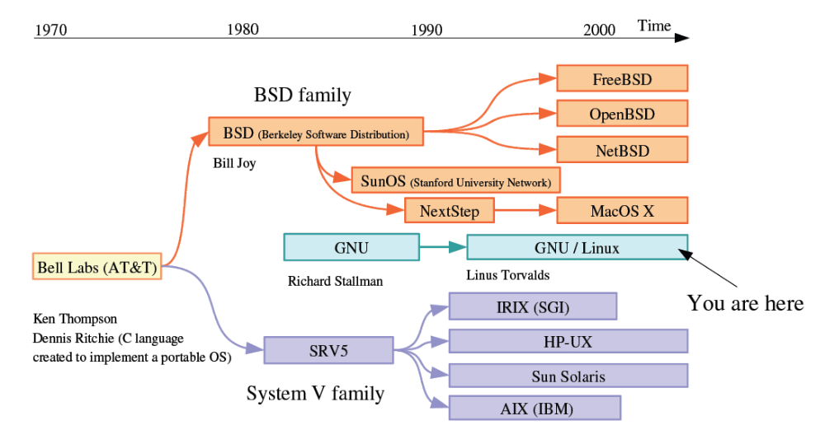
Unix家庭树
www.embedu.org

Slide 5

什么是Linux？
Linux是一种操作系统。
1991年，芬兰赫尔辛基大学的学生Linus Torvals为了能在家里的PC机上使用与学校一样的操作系统，开始编写了类UNIX。
1991.8.25，Linus就在comp.os.minix新闻组中首次发布了一个Linux内核的公共版本。
最初Linus编写的程序只适用于Intel386处理器，且不能移植。由于人们的鼓励，继续编写可移植的Linux系统。
之后，就有越来越多的计算机爱好者、程序员通过网络参与到Linux系统的不断完善之中。通过社区、邮件列表、论坛、WIKI等。
www.embedu.org

Slide 6

什么是Linux？
GNU&GPL
  GNU = GNU is Not Unix
  由Richard Stallman在1984创建
  最初的软件：gcc、make、glibc...
  GPL = General Public License
  http://www.gnu.org/copyleft/copyleft.html
  http://www.gnu.org/licenses/gplfaq.html
www.embedu.org

Slide 7

Linux的庞大市场
www.embedu.org

Slide 8
Linux可以为我们做什么？
个人桌面系统
  管理桌面（菜单、图标、窗口等）
  听音乐，看视频
  使用字处理、电子表格等办公软件
  浏览网页、发送电子邮件
  网络聊天
  玩游戏
  …
www.embedu.org

Slide 9
Linux可以为我们做什么？
系统服务器
  连接Internet网络
  使用Linux作为防火墙、路由器和DHCP服务器来保护和管理专用网络
  运行WEB服务器（Apache、MySQL和PHP）
  运行邮件服务器（使用exim或其他邮件传输代理）
  运行打印服务器（使用CUPS）
  运行文件服务器（使用FTP、samba、NFS）
  …
www.embedu.org

Slide 10



Linux可以为我们做什么？
嵌入式系统
  嵌入式系统是以应用为中心，以计算机技术为基础，并且软硬件可裁剪，适用于对功能、可靠性、成本、体积、功耗有严格要求的专用计算机系统。
www.embedu.org

Slide 11
内容提纲
1
Linux简介
2
各种Linux发行版本
3
Linux体系结构
4
体验Shell命令的乐趣
5
Vi编辑器
6
DEB软件包管理
www.embedu.org

Slide 12










Linux发行版本
更为流行的Linux版本
    Solaris
    IBM AIX
    Red Hat
    Fedora Core
    SUSE
    Debian
    Mac OS X
    Ubuntu
www.embedu.org

Slide 13

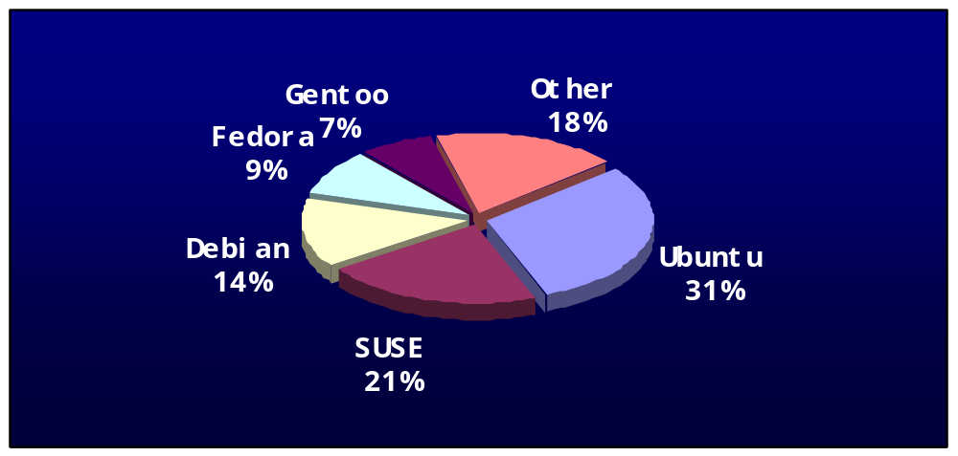
脱颖而出的Ubuntu
Ubuntu核心理念——”人道待人” 。
主流Linux发行版本桌面所占市场份额情况
www.embedu.org

Slide 14
Ubuntu发行版本代号
版本号 | 发行代号 | 代号简写 | 发布时间 | 备注
Ubuntu 4.10 | Warty Warthog（多疣的疣猪） | warty | 2004年10月 | 已不再支持
Ubuntu 5.04 | Hoary Hedgehog（灰白的刺猬） | hoary | 2005年4月
Ubuntu 5.10 | Breezy Badger（活泼的獾） | breezy | 2005年10月
Ubuntu 6.06 | Dapper Darke（整洁的鸭子） | dapper | 2006年6月 | 长期支持版本
Ubuntu 6.10 | Edgy Eft（躁动的蜥蜴） | edgy | 2006年10月
Ubuntu 7.04 | Feisty Fawn（活跃的小鹿） | feisty | 2007年4月
Ubuntu 7.10 | Gutsy Gibbon（胆大的长臂猿） | gutsy | 2007年10月
Ubuntu 8.04 | Hardy Heron（勇敢的苍鹭） | hardy | 2008年04月 | 长期支持版本
Ubuntu 8.10 | Intrepid Ibex (勇敢的野山羊) | Intrepid | 2008年10月
Ubuntu 9.10 | Karmic Koala （幸福的考拉） | karmic | 2009年9月
Ubuntu 10.04 | Lucid Lynx (清醒的猞猁) | lucid | 2010年4月
Ubuntu 10.10 | Maverick Meerkat |  | 2010年10月
www.embedu.org
www.embedu.org

Slide 15
内容提纲
1
Linux简介
2
各种Linux发行版本
3
Linux体系结构
4
体验Shell命令的乐趣
5
Vi编辑器
6
DEB软件包管理
www.embedu.org

Slide 16
Linux体系结构
Linux操作系统的组件
  Linux内核
  Shell
  文件系统
  实用程序
命令、程序或shell脚本
shell
用户空间
内核空间
系统调用（system calls）
文件
系统
I/O
内存
管理
调度
中断
异常
处理
Cache
www.embedu.org

Slide 17
操作系统组件
  Linux内核
    内核是Linux系统的最底层，提供了系统的核心功能并允许进程以一种有序的方式访问硬件。
    用于控制进程、输入、输出设备、文件系统操作、管理内存。
    ——这些都不需要用户参与，系统自行完成
    Linux内核支持多用户、多任务模式运行
      多用户：同时有多个用户访问系统
      多任务：某个时刻有多个程序运行
www.embedu.org

Slide 18
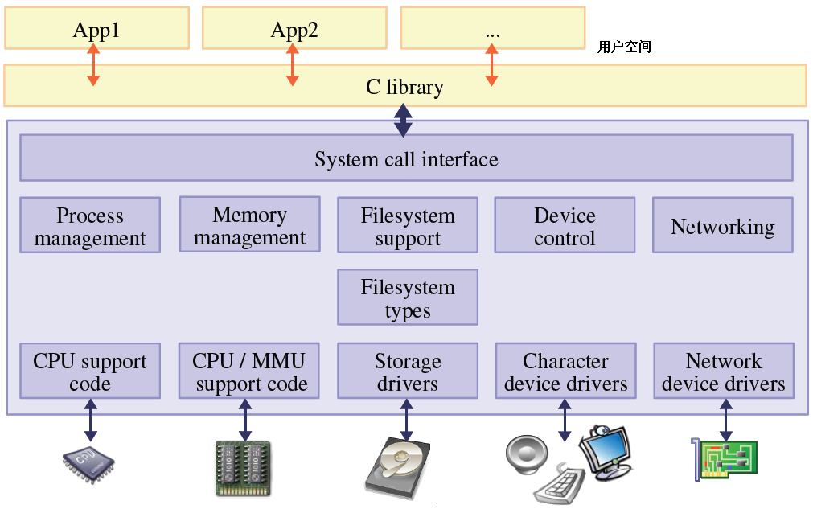
内核结构
www.embedu.org

Slide 19
操作系统组件
Shell是一个命令行解释器，它使得用户能够与操作系统进行交互。
Shell类型
  Bourne Shell： 最早的Shell
  C Shell
  Ksh
  Z Shell
  …
www.embedu.org

Slide 20


操作系统组件
  实用程序
    图形用户界面（GUI）——X window、KDE、GNOME
    管理程序（控制中心）：设置桌面系统的外观、功能、行为、感觉等
    应用程序：Linux中可以安装的应用程序举不胜举。Openoffice、firefox、Gaim、XPlay等等
    编程工具： 包括用来创建专业接口的应用程序和库的编程应用程序GCC，java Elcalisp
    配置服务器
图形用户接口（GUI）
web浏览器、office等
命令行应用程序
ls、gcc、gdb
用户空间
共享库
Libstdc++
C库
GNU C 库、uClibc
系统内核
内核
硬件
硬件
www.embedu.org

Slide 21
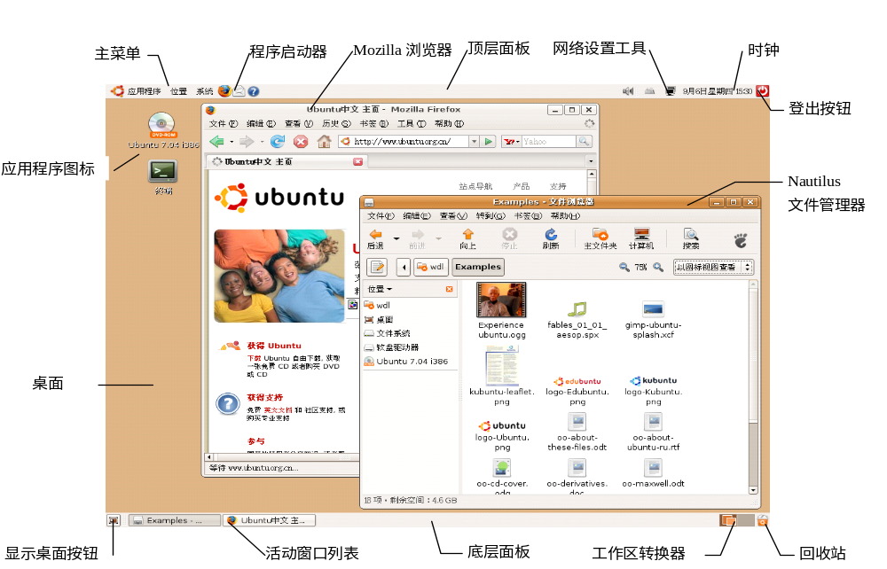
操作系统组件
GNOME桌面环境
www.embedu.org

Slide 22
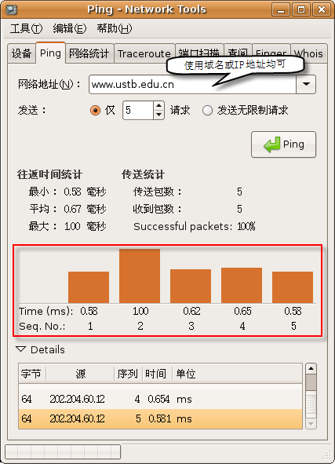
操作系统组件
网络管理工具
www.embedu.org

Slide 23
内容提纲
1
Linux简介
2
各种Linux发行版本
3
Linux体系结构
4
体验Shell命令的乐趣
5
Vi编辑器
6
DEB软件包管理
www.embedu.org

Slide 24
选择命令终端窗口
目前，在桌面环境下的命令终端仿真器程序有很多，它们各有特色，都拥有各自的用户群。目前流行的终端窗口有：
  Xterm、
  Gnome-terminal、
  Konsole、
  rxvt等。
Ubuntu Linux默认安装的命令终端有Gnome-terminal、Xterm，其他的命令终端都需要另行安装。
www.embedu.org

Slide 25
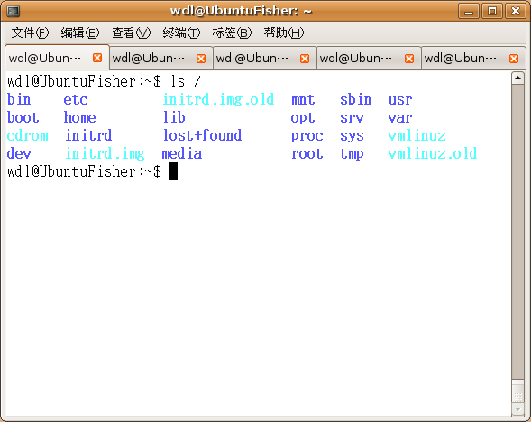
选择命令终端
Gnome-terminal是GNOME默认的命令终端。比Xterm具有更多、更强的功能，提供了剪切、粘贴、多标签显示，以及设置终端配置文件等功能，中文支持和用户界面也很友好。用户可以使用窗口菜单，或快捷键完成操作。
www.embedu.org

Slide 26
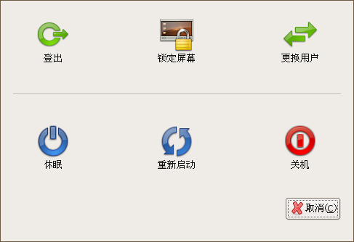
体验Shell命令的乐趣
立即关机与重启
  使用系统中的图形界面
  使用shell命令
  在命令行键入以下命令，系统立即关机 ：
  在命令行键入以下命令，系统立即重新启动 ：
wdl@UbuntuFisher:~$ sudo shutdown -h now
wdl@UbuntuFisher:~$ sudo shutdown -r now
wdl@UbuntuFisher:~$ sudo reboot now
www.embedu.org

Slide 27
体验Shell命令的乐趣
定时关机与重启
  一位老师在对学生进行上机测试，时间限定在45分钟内，否则计算机将自动关机。这位老师可能使用了下面的命令：
  系统正在安装软件，安装时间大概需要持续40分钟左右，软件安装之后需要重新启动电脑。用户可以不必一直等候在机器旁。使用下面的命令，计算机会在60分钟后自动重启。
wdl@UbuntuFisher:~$ sudo shutdown -h +45 “That is all, game over.”
wdl@UbuntuFisher:~$ sudo shutdown -r +60
www.embedu.org

Slide 28
内容提纲
1
Linux简介
2
各种Linux发行版本
3
Linux体系结构
4
体验Shell命令的乐趣
5
Vi编辑器
6
DEB软件包管理
www.embedu.org

Slide 29
老牌的文本编辑工具——vim
Linux支持的文本编辑器有很多，
图形模式工具：gedit、kwrite、OpenOffice等，
文本模式编辑器：emacs、vi和nano。
www.embedu.org

Slide 30
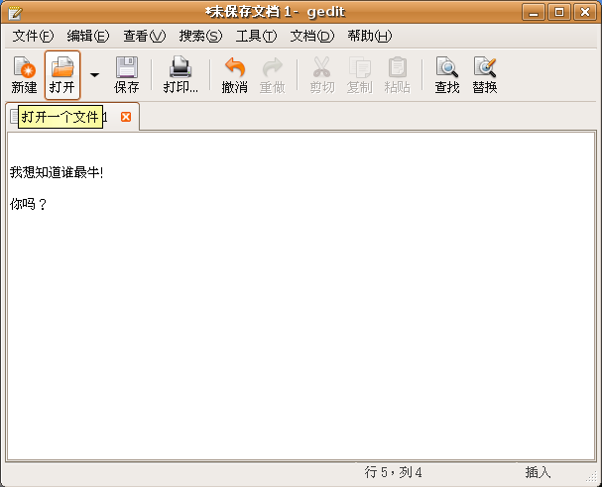
Gedit
www.embedu.org

Slide 31

OpenOffice是一个完整的Office组件，包括字处理程序、电子表格程序、演示程序、画图程序、图形模块、数学公式编辑器等，包含了专门给Linux使用的最好最丰富的字处理程序和电子表格程序。OpenOffice一般包含在最新发行的Linux安装光盘上。
www.embedu.org

Slide 32
OpenOffice.org 与MS Office对照
组件名称 | 与MS Office的相近组件 | 软件功能
Writer | Word | 文字处理
Calc | Excel | 表格处理
Impress | PowerPoint | 演示文件
Draw | Microsoft Draw | 绘图
HTML | Frontpage | 网页设计
Mathematical Formula Editor | Microsoft Equation Editor | 方程式编辑器
Basic | Visual Basic Macro | 程序开发
Data Source Editor |  | 为各式的数据源及OpenOffice.org的物件提供接口
www.embedu.org

Slide 33
其中vi是Linux中最基本的编辑器，虽然不像图形界面编辑器那样美观，没有使用鼠标那样方便。但vi编辑器在系统管理、服务器配置工作中永远都是无可替代的。一旦图形桌面系统崩溃，vi也许就是惟一可以依靠的编辑器了。
www.embedu.org

Slide 34
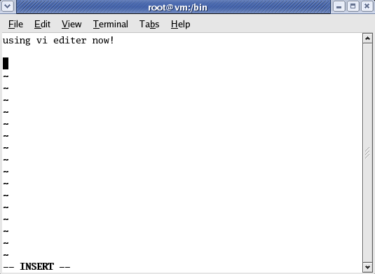
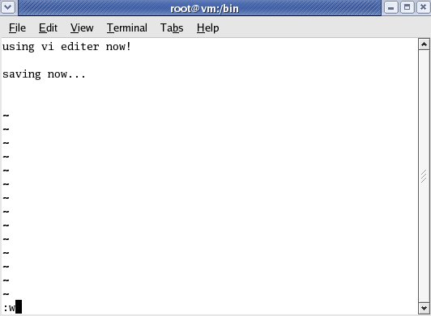

Linux的编辑器--vi
vi的基本使用方法（Demo）
输入模式
命令模式
www.embedu.org

Slide 35
vi--开始编辑
新增 (append)
-- a从光标所在位置后面开始新增资料，光标后的资料随新增资料向后移动。
-- A从光标所在列最后面的地方开始新增资料
插入 (insert)
-- i从光标所在位置前面开始插入资料，光标后的资料随新增资料向后移动。
-- I从光标列的第一个非空白字符前面开始插入资料 。
开始 (open)
-- o在光标所在列下新增一列并进入输入模式 。
-- O在光标所在列上方新增一列并进入输入模式。
www.embedu.org

Slide 36
vi--删除与修改
x 删除光标所在字符
dd 删除光标所在的列
r 修改光标所在字符，r后接着要修正的字符
R 进入取代状态，新增资料会覆改原先资料， 直到按[ESC]回到指令模式下为止
s 删除光标所在字符，并进入输入模式
S 删除光标所在的列，并进入输入模式
www.embedu.org

Slide 37
vi--退出命令
<:q> 不保存退出
<:q!> 不保存强制性退出
<:w> 保存编辑
<:w filename>存入文件filename 中
<:w! filename>强制性存入文件filename 中
<:wq>(<:x>)保存并退出
www.embedu.org

Slide 38
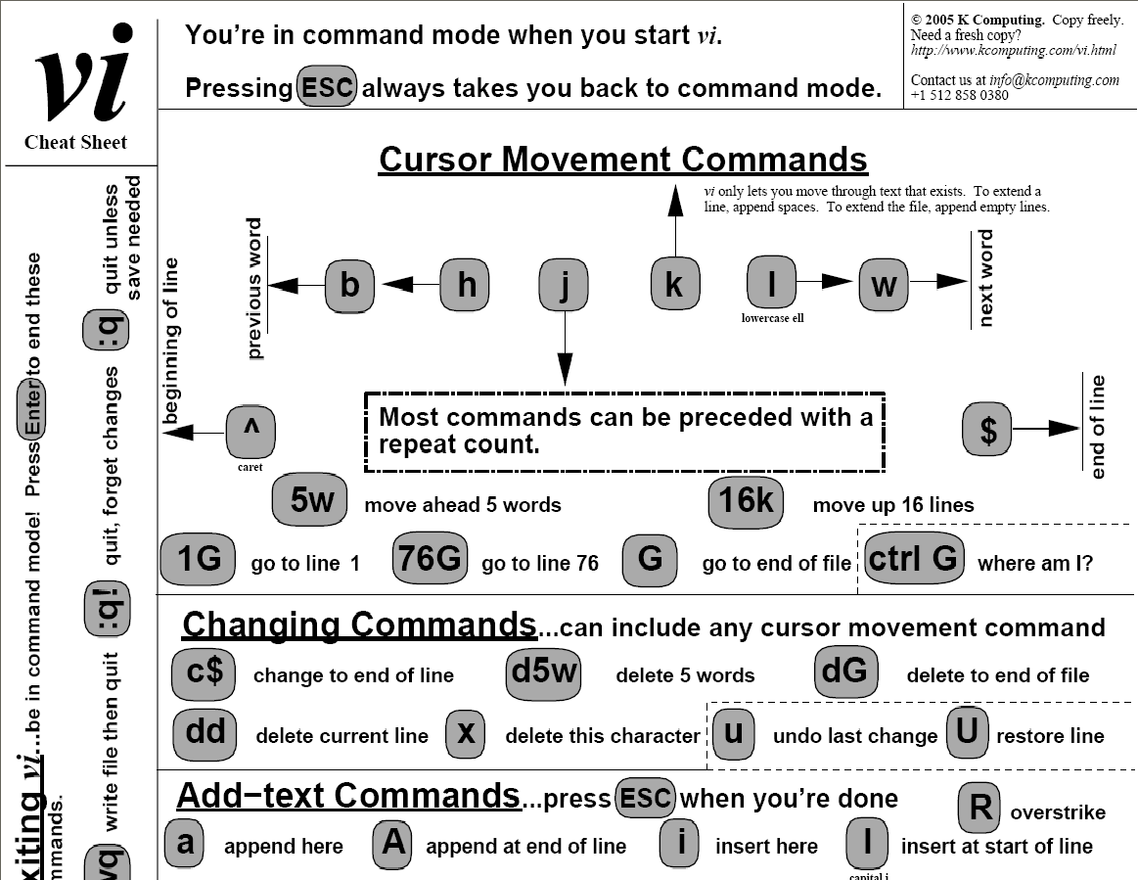
www.embedu.org

Slide 39
内容提纲
1
Linux简介
2
各种Linux发行版本
3
Linux体系结构
4
体验Shell命令的乐趣
5
Vi编辑器
6
DEB软件包管理
www.embedu.org

Slide 40
流行的两种软件包管理机制
最初，基于Linux系统的开发者在完成应用程序开发后，将很多二进制文件发给用户，用户使用之前需要将很多程序逐个安装。
因此，Debian Linux首先提出“软件包”的管理机制——Deb软件包，将应用程序的二进制文件、配置文档、man/info帮助页面等文件合并打包在一个文件中，用户使用软件包管理器直接操作软件包，完成获取、安装、卸载、查询等操作。
随即，Redhat Linux基于这个理念推出了自己的软件包管理机制——Rpm软件包。当然，Redhat采用了自己的打包格式生成Rpm包文件，由Rpm包管理器负责安装、维护、查询，甚至是软件包版本管理。不过，由于Redhat Linux系统的普及，Rpm软件包被广泛使用。甚至出现第三方开发的软件管理工具，专门管理Rpm格式的软件包。
www.embedu.org

Slide 41
流行的两种软件包管理机制
随着Linux操作系统规模的不断扩大，系统中软件包间复杂的依赖关系，导致Linux用户麻烦不断。
Debian Linux开发出了APT软件包管理器。
  检查和修复软件包依赖关系
  利用Internet网络帮助用户主动获取软件包
APT工具再次促进了Deb软件包更为广泛地使用，成为Debian Linux的一个无法替代的亮点。
www.embedu.org

Slide 42
软件包的类型
Debian包文件包含了二进制可执行文件、库文件、配置文件和man/info帮助页面等文档。通常Debian包文件的后缀为“.deb”，因此称为“Deb软件包”。Ubuntu有两种类型的软件包：二进制软件包（deb）和源码包（deb-src）。
  二进制软件包（Binary Packages）：它包含可执行文件、库文件、配置文件、man/info页面、版权声明和其它文档。
  源码包（Source Packages）：包含软件源代码、版本修改说明、构建指令以及编译工具等。先由tar工具归档为.tar.gz文件，然后再打包成.dsc文件。
在用户不确定一个软件包类型时，可以使用file命令查看文件类型。例如下面命令用于证实一个软件包的文件类型是否是Deb软件包文件。
wdl@UbuntuFisher:~$ file g++_4.1.2-9ubuntu2_i386.deb
g++_4.1.2-9ubuntu2_i386: Debian binary package (format 2.0)
www.embedu.org

Slide 43
软件包的命名
软件包的命名遵循以下约定：
通常，修订版本号是由Ubuntu开发者或创建这个软件包的人指定。在软件包被修改过之后，将修改版本号加一。
Filename_Version-Reversion_Architecture.deb
软件包名称
软件版本
修订版本
体系架构
g++_4.1.2-9ubuntu2_i386.deb
？
？
？
？
www.embedu.org

Slide 44
软件包管理工具分类
Deb软件包将二进制应用程序、配置文档、帮助页面都整合在一个文件中，便于传递、安装、升级和备份。显然，Deb软件包的管理不能单纯依靠用户手工来完成。
Linux为用户提供了不同层次和类型的软件包管理工具，根据用户交互方式的不同，可以将常见的软件包管理工具分为三类。
类别 | 常见工具举例 | 描述
命令行 | dpkg-deb、dpkg、apt | 在命令行模式下完成软件包管理任务。为完成软件包的获取、查询、软件包依赖性检查、安装、卸载等任务，需要使用各自不同的命令
文本窗口界面 | dselect、aptitude、tasksel | 在文本窗口模式中，使用窗口和菜单可以完成软件包管理任务
图形界面 | synaptic | 在X-Window图形桌面环境中运行，具有更好的交互性、可读性、易用性等特点
www.embedu.org

Slide 45
命令行管理工具
dpkg是最早的Deb包管理工具，它在Debian一提出包管理模式后就诞生了。使用dpkg可以实现软件包的安装、编译、卸载、查询，以及应用程序打包等功能。但是由于当时Linux系统规模和Internet网络条件的限制，没有考虑到操作系统中软件包存在如此复杂的依赖关系，以及帮助用户获取软件包（获取存在依赖关系的软件包）。因而，为了解决软件包依赖性问题和获取问题，就出现了APT工具。
APT系列工具可能是Deb软件包管理工具中功能最强大的。Ubuntu将所有的开发软件包存放在Internet上的许许多多镜像站点上。用户可以选择其中最适合自己的站点作为软件源。然后，在APT工具的帮助下，就可以完成所有的软件包的管理工作，包括维护系统中的软件包数据库、自动检查软件包依赖关系、安装和升级软件包、从软件源镜像站点主动获取相关软件包等。常用的APT实用程序有：apt-get、apt-cache、apt-file、apt-cdrom等。
www.embedu.org

Slide 46
  dpkg相关命令
  dpkg -i <package> 安装一个在本地文件系统上存在的Debian软件包
  dpkg -r <package> 移除一个已经安装的软件包
  dpkg -P <package> 移除已安装软件包及配置文件
  dpkg -L <package> 列出安装的软件包清单
  dpkg -s <package> 显出软件包的安装状态
  dpkg-reconfigure <package> 重新配置一个已经安装的软件包

Slide 47
APT工作原理
APT（Advanced Packaging Tool）是Ubuntu Linux中功能最强大的命令行软件包管理工具，用于获取、安装、编译、卸载和查询Deb软件包，以及检查软件包依赖关系。
Ubuntu采用集中式的软件仓库机制，将各式各样的软件包分门别类地存放在软件仓库中，进行有效地组织和管理。然后，将软件仓库置于许许多多的镜像服务器中，并保持基本一致。这样，所有的Ubuntu用户随时都能获得最新版本的安装软件包。因此，对于用户，这些镜像服务器就是他们的软件源（reposity）。
www.embedu.org

Slide 48
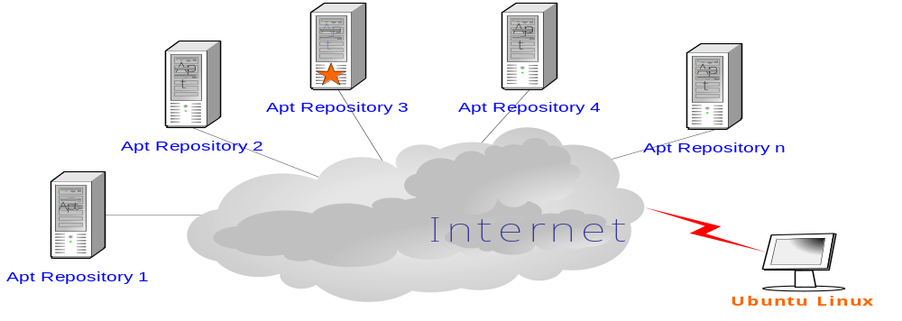
APT工作原理
由于每位用户所处的网络环境不同，不可能随意地访问各镜像站点。为了能够有选择地访问，在Ubuntu系统中，使用软件源配置文件/etc/apt/sources.list 列出最合适访问的镜像站点地址。
即使这样，软件源配置文件只是告知Ubuntu系统可以访问的镜像站点地址。但那些镜像站点都拥有什么软件资源并不清楚。若是每安装一个软件包，就在服务器上寻找一边，效率是很低的。因而，就有必要为这些软件资源列个清单（建立索引文件），以便本地主机查询。这就是APT软件包管理器的工作原理。
同时，APT能够检查Ubuntu Linux系统中的软件包依赖关系。大大简化了Ubuntu用户安装和卸载软件包的过程。因而，APT成为Ubuntu Linux中最受欢迎的工具，也成为其他软件包管理工具的底层工具。
www.embedu.org

Slide 49
软件源配置文件
APT软件包管理器在一个文件中列出可获得软件包的镜像站点地址，这个软件源配置文件就是/etc/apt/sources.list。它本质就是一个普通的文本文件，可以在超级管理员授权下，使用任何文本编辑器进行编辑。在该文件中，添加的软件源镜像站点称为一个配置项，并遵循以下格式：
DebType AddressType://Hostaddress/Ubuntu Distribution Component1 Component2……
deb http://cn.archive.ubuntu.com/ubuntu/ feisty main restricted universe multiverse
deb-src http://cn.archive.ubuntu.com/ubuntu/ feisty main restricted universe multiverse
需要提醒的是，在每次修改完/etc/apt/sources.list文件后，一定要运行“apt-get update”命令，才会使更改有效。
www.embedu.org

Slide 50
APT软件包管理器
APT并不是某个具体的命令，应该说是一组命令，以下列举几个常用的APT命令。
  apt-get：用于管理软件包，包括安装、卸载、升级等操作；
  apt-cache：用于查询软件包信息；
  apt-proxy：用于搭建APT代理服务器；
  apt-show-versions：用于显示系统中软件包版本信息；
  apt-config：用于读取APT配置文件的简单工具；
  apt-cdrom：用于将CD-ROM加入软件源配置文件。
www.embedu.org

Slide 51
APT软件包管理器
管理软件包
  刷新软件源
  安装软件包
  更新软件包
  卸载软件包
  修复软件包依赖关系
  清理软件包缓冲区
查询软件包信息
  获取软件包的统计信息
  按关键字检索软件包
  查询软件包描述信息
  获取软件包安装状态
  查询依赖关联的软件包
管理源码包
  查询源码包
  获取源码包
  构建源码包编译环境
  编译源码包
www.embedu.org

Slide 52
管理软件包
在Ubuntu Linux中，通常使用apt-get命令管理软件包，只需告知软件包名字，就可以自动完成软件包的获取、安装、编译和卸载，以及检查软件包依赖关系。
apt-get命令本身并不具有管理软件包功能，只是提供了一个软件包管理的命令行平台。在这个平台上使用更丰富的子命令，完成具体的管理任务。
apt-get subcommands [ -d | -f | -m | -q | --purge | --reinstall | - b | - s | - y | - u | - h | -v ] pkg
www.embedu.org

Slide 53
apt-get subcommands [ -d | -f | -m | -q | --purge | --reinstall | - b | - s | - y | - u | - h | -v ] pkg
子命令 | 描述
update | 下载更新软件包列表信息
upgrade | 将系统中所有软件包升级到最新的版本
install | 下载所需软件包并进行安装配置
remove | 卸载软件包
autoremove | 将不满足依赖关系的软件包自动卸载
source | 下载源码包
build-dep | 为源码包构建所需的编译环境
dist-upgrade | 发布版升级
dselect-upgrade | 根据dselect的选择来进行软件包升级
clean | 删除缓存区中所有已下载的包文件
autoclean | 删除缓存区中老版本的已下载的包文件
check | 检查系统中依赖关系的完整性
www.embedu.org

Slide 54
apt-get subcommands [ -d | -f | -m | -q | --purge | --reinstall | - b | - s | - y | - u | - h | -v ] pkg
选项 | 描述
-d | 仅下载软件包，而不安装或解压
-f | 修复系统中存在的软件包依赖性问题
-m | 当发现缺少关联软件包时，仍试图继续执行
-q | 将输出作为日志保留，不获取命令执行进度
--purge | 与remove子命令一起使用，完全卸载软件包
--reinstall | 与install子命令一起使用，重新安装软件包
-b | 在下载完源码包后，编译生成相应的软件包
-s | 不做实际操作，只是模拟命令执行结果
-y | 对所有询问都作肯定的回答，apt-get不再进行任何提示
-u | 获取已升级的软件包列表
-h | 获取帮助信息
-v | 获取apt-get版本号
www.embedu.org

Slide 55
刷新软件源
修改了配置文件——/etc/apt/sources.list，目的只是告知软件源镜像站点的地址。但那些所指向的镜像站点所具有的软件资源并不清楚，需要将这些资源列个清单，以便本地主机知晓可以申请哪些资源。
使用“apt-get update”命令刷新软件源，建立更新软件包列表。
www.embedu.org

Slide 56
刷新软件源
“apt-get update”命令会扫描每一个软件源服务器，并为该服务器所具有软件包资源建立索引文件，存放在本地的/var/lib/apt/lists/目录中。使用apt-get执行安装、更新操作时，都将依据这些索引文件，向软件源服务器申请资源。因此，在计算机设备空闲时，经常使用“apt-get update”命令刷新软件源，是一个好的习惯。
wdl@UbuntuFisher:~$ sudo apt-get update
获取：1 http://debian.cn99.com feisty Release.gpg [191B]
忽略 http://debian.cn99.com feisty/main Translation-zh_CN
获取：2 http://debian.cn99.com feisty/universe Translation-zh_CN [27.5kB]
获取：3 http://debian.cn99.com feisty Release [57.2kB]
获取：4 http://debian.cn99.com feisty/main Packages [1007kB]
获取：5 http://debian.cn99.com feisty/universe Packages [3754kB]
获取：6 http://debian.cn99.com feisty/main Sources [293kB]
获取：7 http://debian.cn99.com feisty/restricted Sources [1710B]
获取：8 http://debian.cn99.com feisty/universe Sources [1131kB]
下载 6272kB，耗时 3m53s (26.8kB/s)
正在读取软件包列表... 完成
www.embedu.org

Slide 57
安装软件包
在准备好软件源并连通网络后，用户只需告知安装软件的名称，“apt-get install”命令就可以轻松完成整个安装过程，而无须考虑软件包的版本、优先级、依赖关系等等。
使用“apt-get install”下载软件包大体分为四步：
  STEP1，扫描本地存放的软件包更新列表（由apt-get update命令刷新更新列表），找到最新版本的软件包；
  STEP2，进行软件包依赖关系检查，找到支持该软件正常运行的所有软件包；
  STEP3，从软件源所指的镜像站点中，下载相关软件包；
  STEP4 ，解压软件包，并自动完成应用程序的安装和配置。
www.embedu.org

Slide 58
安装xchat聊天室软件
wdl@UbuntuFisher:~$ sudo apt-get install xchat
正在读取软件包列表... 完成
正在分析软件包的依赖关系树
读取状态信息... 完成
将会安装下列额外的软件包：
tcl8.4 xchat-common
建议安装的软件包：
tclreadline libnet-google-perl
下列【新】软件包将被安装：
tcl8.4 xchat xchat-common
共升级了 0 个软件包，新安装了 3 个软件包，要卸载 0 个软件包，有 1 个软件未被升级。
需要下载 2354kB 的软件包。
解压缩后会消耗掉 6693kB 的额外空间。
www.embedu.org

Slide 59
重新安装软件包
当用户不小心损坏了已安装的软件包，而需要修复。或者，希望重新安装软件包中某些文件的最新版本，可以使用“apt-get --reinstall install”命令进行软件包的重新安装。
wdl@UbuntuFisher:~$ sudo apt-get --reinstall install xchat
正在读取软件包列表... 完成
正在分析软件包的依赖关系树
读取状态信息... 完成
建议安装的软件包：
libnet-google-perl
下列【新】软件包将被安装：
xchat
共升级了 0 个软件包，新安装了 1 个软件包，要卸载 0 个软件包，有 1 个软件未被升级。
需要下载 0B/303kB 的软件包。
解压缩后会消耗掉 815kB 的额外空间。
选中了曾被取消选择的软件包 xchat。
(正在读取数据库 ... 系统当前总共安装有 118070 个文件和目录。)
正在解压缩 xchat (从 .../xchat_2.8.0-0ubuntu4_i386.deb) ...
正在设置 xchat (2.8.0-0ubuntu4) ...
www.embedu.org

Slide 60
卸载软件包
卸载
  “apt-get remove”会关注那些与被删除的软件包相关的其它软件包，删除一个软件包时，将会连带删除与该软件包有依赖关系的软件包。
wdl@UbuntuFisher:~$ sudo apt-get remove xchat
正在读取软件包列表... 完成
正在分析软件包的依赖关系树
读取状态信息... 完成
The following packages were automatically installed and are no longer required:
xchat-common tcl8.4
使用 'apt-get autoremove' 来删除它们。
下列软件包将被【卸载】：
xchat
共升级了 0 个软件包，新安装了 0 个软件包，要卸载 1 个软件包，有 1 个软件未被升级。
需要下载 0B 的软件包。
解压缩后将会空出 815kB 的空间。
您希望继续执行吗？[Y/n]y
(正在读取数据库 ... 系统当前总共安装有 118085 个文件和目录。)
正在删除 xchat ...
www.embedu.org

Slide 61
查询软件包信息
使用apt-cache命令完成查询软件源和软件包的相关信息。
apt-cache subcommands [ -p | -s | - q | - i | - c | -h ] pkg
子命令 | 描述
showpkg | 获取二进制软件包的常规描述信息
showsrc | 获取源码包的详细描述信息
show | 获取二进制软件包的详细描述信息
stats | 获取软件源的基本统计信息
dump | 获取软件源中所有软件包的简要信息
dumpavail | 获取当前中已安装的所有软件包的描述信息
unmet | 获取所有未满足的依赖关系
search | 根据正则表达式检索软件包
depends | 获取该软件包的依赖信息
rdepends | 获取所有依赖于该软件包的软件包
pkgnames | 列出所有已安装软件包的名字
policy | 获取软件包当前的安装状态
www.embedu.org

Slide 62
按关键字检索软件包
使用“apt-cache search”命令能够按照关键字检索软件包信息，帮助用户快速找到软件包。
wdl@UbuntuFisher:~$ apt-cache search rxvt
ncurses-base - Descriptions of common terminal types
rxvt - VT102 terminal emulator for the X Window System
rxvt-ml - multi-lingual VT102 terminal emulator for the X Window System
www.embedu.org

Slide 63
查询软件包描述信息
使用“apt-cache show”命令获取指定软件包的详细信息，包括软件包安装状态、优先级、适用架构、版本、存在依赖关系的软件包，以及功能描述。该命令可以同时显现多个软件包的详细信息。
wdl@UbuntuFisher:~$ apt-cache show rxvt
Package: rxvt
Status: install ok installed
Priority: optional
Section: x11
Installed-Size: 552
Maintainer: David Moreno Garza damog@debian.org
Architecture: i386
Version: 1:2.6.4-10
Provides: x-terminal-emulator
Depends: libc6 (>= 2.3.4-1), libx11-6, base-passwd (>= 2.0.3.4)
Suggests: libxpm4
Conflicts: suidmanager (<< 0.50)
Conffiles: /etc/menu-methods/rxvt 03249f31e8009308c8126ad87661527f
Description: VT102 terminal emulator for the X Window System
Rxvt is an 8-bit clean, color xterm replacement that uses significantly less memory than
a conventional xterm, mostly since it doesn't support toolkit configurability or Tek graphics,
but also since features can be removed at compile-time to reflect your needs..
The distribution also includes rclock, the smaller/better xclock replacement with
appointment scheduling and xbiff functionality.
www.embedu.org

Slide 64
获取软件包安装状态
使用“apt-cache policy”可以获取软件包当前的安装状态
wdl@UbuntuFisher:~$ apt-cache policy rxvt
rxvt:
已安装：1:2.6.4-10
候选的软件包：1:2.6.4-10
版本列表：
*** 1:2.6.4-10 0
100 /var/lib/dpkg/status
wdl@UbuntuFisher:~$ sudo dpkg -r rxvt
(正在读取数据库 ... 系统当前总共安装有 117549 个文件和目录。)
正在删除 rxvt ...
wdl@UbuntuFisher:~$ apt-cache policy rxvt
rxvt:
已安装：(无)
候选的软件包：(无)
版本列表：
1:2.6.4-10 0
100 /var/lib/dpkg/status
www.embedu.org

Slide 65
查询依赖关联的软件包
如果用户仅想了解某个软件包依赖于哪些软件包，可以使用“apt-cache depends”命令
如果用户仅想了解某个软件包被哪些软件包所依赖，可以使用“apt-cache redepends”命令。
wdl@UbuntuFisher:~$ apt-cache depends rxvt
rxvt
依赖: libc6
依赖: libx11-6
依赖: base-passwd
建议: libxpm4
冲突: <suidmanager>
wdl@UbuntuFisher:~$ apt-cache rdepends rxvt
rxvt
Reverse Depends:
rxvt-ml
www.embedu.org

Slide 66

Q&A
www.embedu.org

Slide 67
Shell基本命令

Slide 68
内容提纲
1
Shell简介
2
Shell命令格式与编辑
3
Shell特殊字符
4
Shell基本系统命令
5
用户管理
6
进程管理
www.embedu.org

Slide 69
认识Shell
随着各式Linux系统的图形化程度的不断提高，用户在桌面环境下，通过点击、拖拽等操作就可以完成大部分的工作。
然而，许多Ubuntu Linux功能使用Shell命令来实现，要比使用图形界面交互，完成的更快、更直接。
www.embedu.org

Slide 70
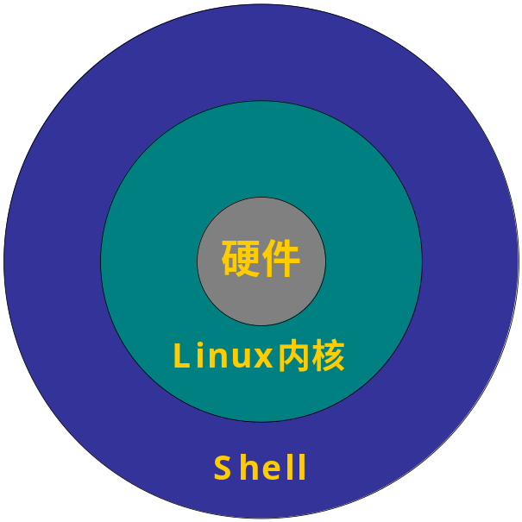
认识Shell
英文单词Shell可直译为“贝壳”。“贝壳”是动物作为外在保护的一种工具。
可以这样认为，Linux中的Shell就是Linux内核的一个外层保护工具，并负责完成用户与内核之间的交互
www.embedu.org

Slide 71
认识Shell
命令是用户向系统内核发出控制请求，与之交互的文本流。
Shell是一个命令行解释器，将用户命令解析为操作系统所能理解的指令，实现用户与操作系统的交互。
同时，Shell为操作系统提供了内核之上的功能，直接用来管理和运行系统。
当需要重复执行若干命令，可以将这些命令集合起来，加入一定的控制语句，编辑成为Shell脚本文件，交给Shell批量执行。
www.embedu.org

Slide 72

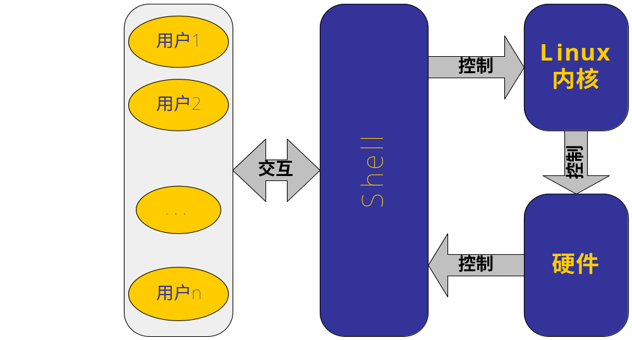
认识Shell
用户在命令行提示符下键入命令文本，开始与Shell进行交互。
接着，Shell将用户的命令或按键转化成内核所能够理解的指令
控制操作系统做出响应，直到控制相关硬件设备。
然后，Shell将输出结果通过Shell提交给用户。
www.embedu.org

Slide 73
选择Shell
最初的UNIX Shell经过多年的发展，由不同的机构、针对不同的目的，开发出许多不同类型的Shell程序。目前流行的Shell主要有几种 :
Bourne Shell（简称sh）：Bourne Shell由AT&T贝尔实验室的S.R.Bourne开发，也因开发者的姓名而得名。它是Unix的第一个Shell程序，早已成为工业标准。目前几乎所有的Linux系统都支持它。不过Bourne Shell的作业控制功能薄弱，且不支持别名与历史记录等功能。目前大多操作系统是将其作为应急Shell使用。
C Shell（简称csh）：C Shell由加利福尼亚大学伯克利分校开发。最初开发的目的是改进Bourne Shell的一些缺点，并使Shell脚本的编程风格类似于C语言，因而受到广大C程序员的拥护。不过C Shell的健壮性不如Bourne Shell。
Korn Shell（简称ksh）：Korn Shell由David Korn开发，解决了Bourne Shell的用户交互问题，并克服了C Shell的脚本编程怪癖的缺点。Korn Shell的缺点是需要许可证，这导致它应用范围不如Bourne Shell广泛。
Bourne Again Shell（简称bash）：Bourne Again Shell由AT&T贝尔实验室开发，是Bourne Shell的增强版。随着几年的不断完善，已经成为最流行的Shell。它包括了早期的Bourne Shell和Korn Shell的原始功能，以及某些C Shell脚本语言的特性。此外，它还具有以下特点：能够提供环境变量以配置用户Shell环境，支持历史记录，内置算术功能，支持通配符表达式，将常用命令内置简化。
www.embedu.org

Slide 74
内容提纲
1
Shell简介
2
Shell命令格式与编辑
3
Shell特殊字符
4
Shell基本系统命令
5
用户管理
6
进程管理
www.embedu.org

Slide 75
Shell基本命令格式
Shell提示符标识了命令行的开始。用户在提示符后面输入一条命令并按Enter键，完成向系统提交指令。
  命令提示符
    通常Shell命令提示符采用以下的格式：
      username：用户名，显示当前登录用户的账户名；
      hostname：主机名，显示登录的主机名，例如若远程登录后，则显示登录的主机名；
      direction：目录名，显示当前所处的路径，当在根目录下显示为“/”，当在用户主目录下显示为“~”；
      例如当前Shell提示符为“wdl@UbuntuFisher:~/Examples$”，用户名为“wdl”，主机名为“UbuntuFisher”，目录名为“~/Examples”，即用户主目录下的/Examples目录。
username@hostname:direction$
用户名 主机名 目录名
www.embedu.org

Slide 76
Shell命令格式
命令格式
  通常一条命令包含三个要素：命令名称、选项、参数。命令名称是必须的，选项和参数都可能是可选项。命令格式如下所示：
  $：Shell提示符，如果当前用户为超级用户，提示符为“#”，其他用户的提示符均为“$”；
  Command：命令名称，Shell命令或程序，严格区分大小写，例如设置日期指令为date等；
  Options：命令选项，用于改变命令执行动作的类型，由“-”引导，可以同时带有多个选项；
  Argument：命令参数，指出命令作用的对象或目标，有的命令允许带多个参数。
$ Command [-Options] Argument1 Argument2 …
指令 选项 参数1 参数2…
www.embedu.org

Slide 77
Shell命令格式
一条命令的三要素之间用空格隔开；
若将多个命令在一行书写，用分号（;）将各命令隔开；
如果一条命令不能在一行写完，在行尾使用反斜杠（\）标明该条命令未结束。
www.embedu.org

Slide 78
Shell命令格式
不带选项和参数
ls命令未带任何参数，列出当前目录中的所有文件，只显示文件名称。
命令不带选项或参数，通常意为使用默认选项或参数。
wdl@UbuntuFisher:~/Examples$ ls
Experience ubuntu.ogg logo-Kubuntu.png oo-derivatives.doc oo-trig.xls
gimp-ubuntu-splash.xcf oo-about-these-files.odt oo-payment-schedule.ods ubuntu Sax.ogg
www.embedu.org

Slide 79
命令行编辑
在提示符后输入命令，在没有按Enter键之前，需要对命令文本行进行编辑。尤其是命令比较长，参数多，一旦命令行中有输入错误，若在sh Shell环境下，输入的命令文本就不能修改，只得删除整行，重新输入了。不过，使用bash Shell允许返回输入文本的任何位置，完成修改、插入、删除等命令行编辑操作。
在bash Shell环境中编辑命令，可以在任何地方输入任何常规字符并将其添加到命令行中。该字符出现在光标的当前位置。使用右箭头和左箭头移动光标到需要编辑文本的地方。除此，可以使用组合键完成编辑命令行，下表将常用的组合键做了整理。当然不必刻意记忆这些组合键。只有在确实需要时，这些组合键会让用户变得如虎添翼。
www.embedu.org

Slide 80
命令行操作
bash除了在命令编辑功能上比sh有很大改进外，还增加了特有功能极大地方便了用户在Shell命令行上的操作。
  补齐命令与文件名
  查询命令历史
  等等
www.embedu.org

Slide 81
命令行操作
  在使用Shell命令时，很多用户会经常遇到命令或文件名没有记全的情况。Bash Shell的命令和文件名补齐功能会帮助用户。在输入命令或文件名的前几个字符后，按TAB键或ESC键自动补齐剩余没有输入的字符串。如果存在多个命令或文件有相同前缀，Shell将列出所有相同前缀的命令或文件。Shell给出的提示信息，帮助用户回忆和完成输入。之后等待用户输入足够的字符。
补齐命令与文件名
  需要说明的是，连续按两下TAB键或ESC键，用于命令补齐；按下一次TAB键，用于文件名补齐。
wdl@UbuntuFisher:~/Examples$ net #连续按两下TAB键
net netkit-ftp network-admin netbug netscsid netcat netstat
wdl@UbuntuFisher:~/Examples$ net
www.embedu.org

Slide 82
命令行操作
查询命令历史
用户在Shell下的操作是有很大连续性的，曾经输入的命令可能需要多次使用。当用户在操作中发现问题，需要查看曾经执行过的操作。Bash将用户曾经键入的命令序列保存在一个命令历史表中。按“↑”键，便可逐条向上追溯曾经使用过的命令，并显示在命令提示符处；按“↓”键，便可向下查询命令历史。
除了使用上下键，可以翻阅历史命令外，Bash Shell还提供了history命令。该命令将命令历史表按列表形式，从记录号1开始，一次性全部显示出来。
history [numberline]
wdl@UbuntuFisher:~$ history 10
495 sudo /etc/init.d/networking restart
496 sudo /etc/init.d/networking stop
497 sudo /etc/init.d/networking start
498 sudo /etc/init.d/networking restart
499 man history
500 history 10
www.embedu.org

Slide 83
命令行操作
显然history只能记录有限条的历史命令，默认保留500条命令。Bash Shell将历史命令容量保存在环境变量HISTSIZE中。使用“echo $HISTSIZE”查看当前历史命令容量；通过直接赋值的方法，修改这个环境变量。
wdl@UbuntuFisher:~$ echo $HISTSIZE #显示历史命令容量
500
wdl@UbuntuFisher:~$ HISTSIZE=1000 #修改历史命令容量
wdl@UbuntuFisher:~$ echo $HISTSIZE
1000
www.embedu.org

Slide 84
内容提纲
1
Shell简介
2
Shell命令格式与编辑
3
Shell特殊字符
4
Shell基本系统命令
5
用户管理
6
进程管理
www.embedu.org

Slide 85
Shell中的特殊字符
通配符
当需要用命令处理一组文件，例如file1.txt、file2.txt、file3.txt……，用户不必一一输入文件名，可以使用Shell通配符。Shell命令的通配符含义如下表
通配符 | 含义 | 实例
星号（*） | 匹配任意长度的字符串 | 用file_*.txt，匹配file_wang.txt、file_Lee.txt、file3_Liu.txt
问号（?） | 匹配一个长度的字符 | 用flie_?.txt，匹配file_1.txt、file1_2.txt、file_3.txt
方括号（[…]） | 匹配其中指定的一个字符 | 用file_[otr].txt，匹配file_o.txt、file_r.txt和file_t.txt
方括号（[ - ]） | 匹配指定的一个字符范围 | 用file_[a-z].txt，匹配file_a.txt、file_b.txt，直到file_z.txt
方括号（[^…]） | 除了其中指定的字符，均可匹配 | 用file_[^otr].txt，除了file_o.txt、file_r.txt和file_t.txt的其他文件
www.embedu.org

Slide 86
Shell中的特殊字符
wdl@UbuntuFisher:~/mywork$ ls file_*.txt
file_liu.txt file_wang.txt file_lee.txt file_song.txt
wdl@UbuntuFisher:~/mywork$ ls file_?.txt
file_1.txt file_2.txt file_3.txt file_4.txt file_5.txt
wdl@UbuntuFisher:~/mywork$ ls file_[1-5].txt
file_1.txt file_2.txt file_3.txt file_4.txt file_5.txt
wdl@UbuntuFisher:~/mywork$ ls file_[^245].txt
file_1.txt file_3.txt
www.embedu.org

Slide 87
Shell中的特殊字符
管道
管道可以把一系列命令连接起来，意味着第一个命令的输出将作为第二个命令的输入，通过管道传递给第二个命令，第二个命令的输出又将作为第三个命令的输入，以此类推。就像通过使用“|”符连成了一个管道。
wdl@UbuntuFisher:~$ ls /usr/bin | wc –w
1249
ls命令用于查看/usr/bin目录下的文件，“wc –w”命令用于统计指定文件的单词数。以上操作中，借助管道“|”，将ls的输出直接作为wc命令的输入。使用管道可以巧妙的将一些命令联合使用，得到单个命令所无法实现的效果。例如使用以上的命令组合，得到的是/usr/bin目录下文件的个数。
www.embedu.org

Slide 88
Shell中的特殊字符
输入/输出重定向
输入/输出重定向是改变Shell命令或程序默认的标准输入/输出目标，重新定向到新的目标。
Linux中默认的标准输入定义为键盘，标准输出定义为终端窗口。
用户可以为当前操作改变输入或输出，迫使某个特定命令的输入或输出来源为外部文件。
重定向符 | 含义 | 实例
> file | 将file文件重定向为输出源，新建模式 | ls /usr > Lsoutput.txt，将ls /usr的执行结果，写到Lsoutput.txt文件中，若有同名文件将被删除
>> file | 将file文件重定向为输出源，追加模式 | ls /usr >> Lsoutput.txt，将ls /usr的执行结果，追加到Lsoutput.txt文件已有内容后
< file | 将file文件重定向为输入源 | wc < file1，将file1中的内容作为输入传给wc命令
2> 或 &> | 将由命令产生的错误信息输入到 | ls noexistingfile.txt 2> err.log，使用ls命令，查看一个不存在的文件时，将系统错误提示保存在err.log文件中
www.embedu.org

Slide 89
Shell中的特殊字符
cat命令功能为在标准输出上显示文件。下面通过一个实例，可以更好地理解重定向的功能。
wdl@UbuntuFisher:~/mywork$ cat #使用标准输入/出设备
have a good day! #用户使用标准输入设备——键盘，键入字符串，并按Enter键
have a good day! #系统在标准输出——显示器上，显示用户刚刚输入的字符串
wdl@UbuntuFisher:~/mywork$ cat > file1.txt #输出重定向，将输出定向到文件file1.txt
have a good day! #用户使用标准输入设备——键盘，键入字符串，并按Enter键
#用户输入的字符串被保存在file1.txt文件中
wdl@UbuntuFisher:~/mywork$ cat < file1.txt #输入重定向，将cat命令的输入指定为file1.txt文件
have a good day! #系统在标准输出显示器上，显示cat命令从文件中读出的字符串
www.embedu.org

Slide 90
命令置换
命令替换是将一个命令的输出作为另一个命令的参数。命令格式如下所示。
其中，命令command2的输出将作为命令command1的参数。需要注意，命令置换的单引号为ESC键下方的“`”键
pwd命令用于显示当前目录的绝对路径。在上面的命令行中，使用命令置换符，将pwd的运行结果作为ls命令的参数。最终，命令执行结果是显示当前目录的文件内容。
command1 `command2`
wdl@UbuntuFisher:~$ ls `pwd`
Desktop Examples historycommandlist mywork
www.embedu.org

Slide 91
内容提纲
1
Shell简介
2
Shell命令格式与编辑
3
Shell特殊字符
4
Shell基本系统命令
5
用户管理
6
进程管理
www.embedu.org

Slide 92
Linux的基本命令
ls： 列出文件名
cat： 显示文本文件
less/more：分屏显示文件
rm： 删除文件
cp： 复制文件
mv： 移动文件
mkdir： 创建目录
rmdir： 删除目录
www.embedu.org

Slide 93
Linux的基本命令(2)
cd： 转换目录
grep： 查找字符串
head： 显示文件开头
tail： 显示文件结尾
sort： 按次序显示文件
uniq： 去掉文件中相邻重复的行
diff： 比较两个文件
file： 查看文件类型
www.embedu.org

Slide 94
Linux的基本命令(3)
echo： 显示文本
date： 显示时间和日期
gzip： 压缩文件
gunzip： 解压缩文件
bzip2： 压缩文件
tar： 归档和展开文件
whereis： 查找命令
which： 查找实用程序
www.embedu.org

Slide 95
Linux的基本命令(4)
ps： 列出进程
df ： 检查文件系统空间占用情况
du： 显示磁盘空间的使用情况
kill： 杀死进程
chmod ： 改变文件或目录的访问权限
chown： 改变文件或目录的属主
chgrp： 改变文件或目录所属的组
info： 获得帮助
www.embedu.org

Slide 96
Linux的基本命令(5)
pwd： 显示当前工作目录的绝对路径
rpm： rpm包管理工具
clear： 清屏
ln： 创建文件链接
who： 列出系统上的用户名单
write： 发送消息
talk： 与其他用户通信
man： 获取帮助
www.embedu.org

Slide 97
基本系统维护命令
shutdown
shutdown命令可以完全关闭或重启Linux系统，在系统关闭之前给系统上的所有登录用户提示一条警告信息。该命令还允许用户指定一个时间参数，可以是一个精确时间，也可以是从现在开始的一个时间段。精确时间的格式为：“hh：mm”，表示小时和分钟；时间段由“+”和分钟数表示。系统执行该命令后，会自动进行数据同步的工作。需要说明的是，该命令需要使用超级用户的权限。shutdown命令的一般语法格式为：
shutdown [-krhfnc] [time] [caution information]
www.embedu.org

Slide 98
基本系统维护命令
下面命令实例用于在10分钟后重新启动。
下面命令实例用于立即关机。
wdl@UbuntuFisher:~$ sudo shutdown -r +10
Password:
Broadcast message from wdl@UbuntuFisher
(/dev/pts/0) at 17:32 ...
The system is going down for reboot in 10 minutes!
选项 | 含义
-k | 不真正关机，只是发出警告信息给所有登录的用户
-r | 关机后立即重新启动
-h | 立即关机
-f | 快速关机，重启动时跳过fsck
-n | 快速关机，不经过init程序
-c | 取消一个正在执行shutdown指令
wdl@UbuntuFisher:~$ sudo shutdown -h now
www.embedu.org

Slide 99
基本系统维护命令
passwd
出于系统安全考虑，Linux系统中的每一个帐号都必须同时具备用户名和密码。可以使用passwd命令，为已有账户重新修改用户口令。需要说明的是，超级用户root可以修改所有其他用户的口令，而普通用户只能修改自己的用户口令，如果确要修改超级用户或其他用户口令的话，需要具有超级用户的权限。passwd命令的一般语法格式为：
passwd username
www.embedu.org

Slide 100
基本系统维护命令
单独使用passwd命令，意为修改当前用户自己的口令。下面命令实例用于修改用户自己的口令。
wdl@UbuntuFisher:~$ passwd
Changing password for wdl #修改当前用户口令
(current) UNIX password: #用户输入旧口令
Enter new UNIX password: #用户输入新口令
Retype new UNIX password: #确认新口令
passwd：已成功更新密码
www.embedu.org

Slide 101
基本系统维护命令
su
su命令用于临时改变用户身份，具有其他用户的权限。普通用户可以使用su命令临时具有超级用户的权限；超级用户也可以使用普通用户身份完成一些操作。当需要放弃当前用户身份，可以使用exit命令切换回来。su命令的一般语法格式为：
选项“-c”表示执行一个命令后就结束；-m表示仍保留环境变量不变；--表示转换用户身份时，同时使用该用户的环境。
su [-c | -m -- ] username
www.embedu.org

Slide 102
基本系统维护命令
单独使用su命令，默认为要转换为超级用户root。下面命令实例临时获取超级用户root的权限。可以从命令提示符中可以看出，“wdl”用户使用su命令切换为root用户。
wdl@UbuntuFisher:~$ su
Password: #当前用户输入超级用户的口令
root@UbuntuFisher:/home/wdl#
www.embedu.org

Slide 103
基本系统维护命令
echo
echo命令用于在标准输出——显示器上显示一段文字，一般起到提示作用。echo命令的一般语法格式为：
选项-n表示输出文字后不换行。提示信息字符串可以加引号，也可以不加。字符串使用引号，echo命令将原样输出；如果没有使用引号，echo命令将字符串中的由空格隔开的每个单词认作是字符串，字符串之间用一个空格隔开。可以从下面命令实例看出。
echo [-n] information
wdl@UbuntuFisher:~$ echo "Hello everyone." #输入信息字符串使用引号
Hello everyone.
wdl@UbuntuFisher:~$ echo Hello everyone. #输入信息字符串不使用引号
Hello everyone.
www.embedu.org

Slide 104
基本系统维护命令
date
date命令用于显示和设置系统日期和时间。date命令的一般语法格式为：
选项-d表示按照datestr日期显示格式显示日期；选项-s表示按照datestr日期显示格式设置日期；选项-u用于显示或设置通用时间。单独使用date命令，用于显示系统时钟中当前日期。时间的格式为：“hh：mm：ss”，日期格式为：“mm/dd/yy”。需要说明的是，设置系统时间，要求有超级用户的权限。一般用户只能使用date查看当前时间。下面的命令实例首先查看了系统时间，然后使用系统管理员权限设置系统时间。
date [-d | -s | -u ] datestr
wdl@UbuntuFisher:~$ date #查看当前时间
2007年 09月 16日 星期日 18:44:45 CST
wdl@UbuntuFisher:~$ sudo date -s 1:19:18 #设置新时间，需要系统管理员权限
Password:
2007年 09月 16日 星期日 01:19:18 CST
www.embedu.org

Slide 105
基本系统维护命令
clear
clear命令用于清除屏幕上的信息。清屏后，Shell命令提示符移动到屏幕左上角。clear命令的一般语法格式为：
由于Shell命令是逐行执行，执行结果也将随即显示。因此，用户在使用命令终端窗口时，终端窗口会很快就会被字符占满。clear可以帮助清理一下窗口中杂乱的字符显示。
clear
www.embedu.org

Slide 106
基本系统维护命令
df
df命令用于查看磁盘空间的使用情况。查看磁盘空间是用户应当经常做的事情，因为谁也不希望看到根或/var分区在不经意间填满，以便及时清理。df命令的一般格式为：
其中，参数Filesystem表示物理文件系统。各选项的含义如表所示。
选项 | 含义
-a | 显示所有物理文件系统的使用情况，包括虚拟文件系统，如/proc、/sys等
-T | 显示物理文件系统的文件格式类型
-h | 物理文件系统大小按兆字节为单位显示
-k | 物理文件系统大小按千字节为单位显示
df [-a | -T | -h | -k ] Filesystem
www.embedu.org

Slide 107
基本系统维护命令
从以下命令的执行结果可以看到，这台计算机只有一块硬盘（/dev/sda1），文件格式类型为Ext3，已经使用36%的存储空间。同时，可以发现计算机上还安装了CD-ROM（/dev/hdc）、USB存储器（/dev/sdb1）。其他分区均为专用的虚拟文件系统，例如/proc、/dev/shm等。
wdl@UbuntuFisher:~$ df –T
文件系统 1K-块 已用 可用 已用% 挂载点
/dev/sda1 ext3 7850996 2664868 4787316 36% /
varrun tmpfs 255960 104 255856 1% /var/run
varlock tmpfs 255960 0 255960 0% /var/lock
procbususb usbfs 255960 84 255876 1% /proc/bus/usb
udev tmpfs 255960 84 255876 1% /dev
devshm tmpfs 255960 0 255960 0% /dev/shm
lrm tmpfs 255960 33788 222172 14% /lib/modules/2.6.20-16-generic/volatile
/dev/hdc iso9660 712946 712946 0 100% /media/cdrom0
/dev/sdb1 vfat 249582 211602 37980 85% /media/disk
www.embedu.org

Slide 108
查看文件系统信息
df 命令
常用参数：
  -a ：列出所有文件系统
  -b ：列出总的空闲空间（KB）
  -e ：仅列出空闲的文件数
  -k ：列出磁盘的分配情况（KB）
  -h ：同-k， 但大小以G、M，K单位显示
  -l ：仅列出本地文件系统
例：
#df -a
www.embedu.org

Slide 109
查看文件系统信息
du命令，列出目录和文件所使用的磁盘块数，每块占512个字节。
常用参数：
  -a ：仅列出空闲的文件数
  -k ：列出磁盘的使用情况（KB）
  -s ：列出总的空闲空间（KB）
例：
#du –k
#du -s
www.embedu.org

Slide 110
内容提纲
1
Shell简介
2
Shell命令格式与编辑
3
Shell特殊字符
4
Shell基本系统命令
5
用户管理
6
进程管理
www.embedu.org

Slide 111
用户管理
用户的属性
  用户名
  口令
  用户ID（UID）
  用户主目录（HOME）
  用户shell
www.embedu.org

Slide 112
/etc/passwd文件
/etc/passwd文件是系统能够识别的用户清单
用户登陆时，系统查询这个文件，确定用户的UID并验证用户口令
  登陆名
  经过加密的口令
  UID
  默认的GID
  个人信息
  主目录
  登陆shell
www.embedu.org

Slide 113
/etc/group文件
包含了UNIX组的名称和每个组中成员列表
每一行代表一个组，包括4个字段：
  组名
  加密的口令
  GID号
  成员列表，彼此用逗号隔开
www.embedu.org

Slide 114
添加用户
adduser
  语法： adduser <username>
  实例：
  # adduser newuser
  添加用户名为newuser的新用户
www.embedu.org

Slide 115
adduser配置文件
/etc/adduser.conf
FIRST_UID=1000
LAST_UID=29999
USERS_GID=100
DHOME=/home
DSHELL=/bin/bash
SKEL=/etc/skel
www.embedu.org

Slide 116
添加新用户的过程
系统
  编辑passwd和shadow文件，定义用户帐号
  设置一个初始口令
  创建用户主目录，用chown和chmod命令改变主目录的属主和属性
www.embedu.org

Slide 117
设置初始口令
使用passwd命令可以修改用户口令
root用户可以修改任何用户的口令
  语法：passwd [-k] [-l] [u] [-f] [-d] [-S] username
  使用方法：
  passwd username
www.embedu.org

Slide 118
修改用户属性
usermod
  语法：usermod [-u uid [-o]] [-g group] [-G gropup,…]
  [-d home [-m]] [-s shell] [-c comment]
  [-l new_name] [-f inactive][-e expire]
  [-p passwd] [-L|-U] name
  使用方法：
  usermod -p 123456 username
www.embedu.org

Slide 119
删除用户
deluser
  语法： deluser <username>
  使用方法：
  deluser --remove-home user1
删除用户user1的同时删除用户的工作目录
www.embedu.org

Slide 120
删除用户组
delgroup
  语法： delgroup groupname
  使用方法：
  delgroup groupname1
www.embedu.org

Slide 121
内容提纲
1
Shell简介
2
Shell命令格式与编辑
3
Shell特殊字符
4
Shell基本系统命令
5
用户管理
6
进程管理
www.embedu.org

Slide 122
进程管理
进程的概念
使用ps命令查看进程
使用kill命令终止进程
设置定时任务
www.embedu.org

Slide 123
编译程序上的两个进程
p1
程
序
p2
程序的一次执行就是一个进程
程序的两次执行就
产生了p1和p2进程
www.embedu.org

Slide 124
进程的组成
PCB
程序
用户栈区
数据集合
用户数据区
系统数据区
www.embedu.org

Slide 125
进程控制块的组成
进程名
特征信息
进程状态信息
调度优先权
通信信息
现场保护区
资源需求、分配和控制方面的信息
进程实体信息
族系关系
www.embedu.org

Slide 126
进程与PCB的关系
每个进程有唯一的PCB
系统中所有进程都有自己的PCB
操作系统依据PCB管理进程
操作系统利用PCB实现进程的动态和并发
PCB是进程存在的唯一标志
www.embedu.org

Slide 127
PS
显示进程 (process) 的动态
语法：
ps [options]
常见的参数：
  -A 列出所有的行程
  -w 显示加宽可以显示较多的资讯
  -au 显示较详细的资讯
  -aux 显示所有包含其他使用者的行程
www.embedu.org

Slide 128
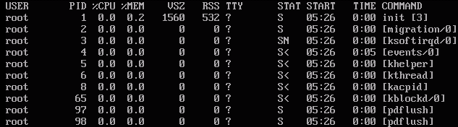
ps命令
该进程的状态
占用的记忆体使用率
占用的记忆体大小
执行的时间
占用的 CPU 使用率
占用的虚拟记忆体大小
进程开始时间
www.embedu.org

Slide 129
进程的状态标志
D: 不可中断的静止
R: 正在执行中
S: 阻塞状态
T: 暂停执行
Z: 不存在但暂时无法消除
W: 没有足够的内存分页可分配
<: 高优先级的进程
N: 低优先级的进程
L: 有内存分页分配并锁在内存中
www.embedu.org

Slide 130
top
监视进程
通常会全屏显示，而且会随着进程状态的变化不断更新
整个系统的信息也会显示，为查找问题提供了便利
可以显示系统总共有多少CPU和内存资源以及负载平衡等信息。
www.embedu.org

Slide 131
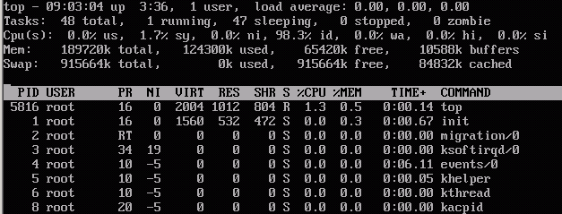
top命令
www.embedu.org

Slide 132
pstree
将所有行程以树状图显示, 树状图将会以 pid (如果有指定) 或是以init这个基本进程为根,如果有指定使用者id, 则树状图会只显示该使用者所拥有的进程。
参数：
-a 显示该进程的完整指令及参数, 如果是被记忆体置换出去的进程则会加上括号
-c 如果有重覆的进程名, 则分开列出
www.embedu.org

Slide 133
终止进程
kill
使用kill命令终止进程
  kill [-signal] PID
  signal是信号，PID是进程号
  kill 命令向指定的进程发出一个信号signal，在默认的情况下，kill 命令向指定进程发出信号15，正常情况下，将杀死那些不捕捉或不忽略这个信号的进程
www.embedu.org

Slide 134
Q&A
www.embedu.org

Slide 135


Linux文件系统

Slide 136
内容提纲
1
文件系统类型
1
2
Linux基础
文件系统结构
3
文件系统导航
4
文件资源管理
5
文件内容显示
6
链接文件创建
7
文件压缩与打包
www.embedu.org

Slide 137
Linux文件系统
在任何一个操作系统中，文件系统无疑是其最重要的组件，用于组织和管理计算机 存储设备上的大量文件，并提供用户交互接口。
Linux同样具备完善的文件系统。用户既可以使用界面友好的Nautilus图形文件管理器，也可以使用功能强大的Shell文件系统管理工具。
www.embedu.org

Slide 138
文件系统类型
Linux是一种兼容性很高的操作系统，支持的文件系统格式很多，大体可分以下几类：
磁盘文件系统：指本地主机中实际可以访问到的文件系统，包括硬盘、CD-ROM、DVD、USB存储器、磁盘阵列等。常见文件系统格式有：autofs、coda、Ext（Extended File sytem，扩展文件系统）、Ext2、Ext3、VFAT、ISO9660（通常是CD-ROM）、UFS（Unix File System，Unix文件系统）、ReiserFS、XFS、JFS、FAT（File Allocation Table，文件分配表）、FAT16、FAT32、NTFS（New Technology File System）等；
网络文件系统：是可以远程访问的文件系统，这种文件系统在服务器端仍是本地的磁盘文件系统，客户机通过网络远程访问数据。常见文件系统格式有：NFS（Network File System，网络文件系统）、Samba（SMB/CIFS）、AFP（Apple Filling Protocol，Apple文件归档协议）和WebDAV等；
www.embedu.org

Slide 139
文件系统类型
目前Ext3是Linux系统广泛使用的一种文件格式。在Ext2基础上，对有效性保护、数据完整性、数据访问速度、向下兼容性等方面做了改进。最大特点是日志文件系统：可将整个磁盘的写入动作完整地记录在磁盘的某个区域上，以便在必要时回溯追踪。
FAT16、FAT32、NTFS是Microsoft Windows 系统的主要的文件系统格式。
Linux系统同样可以很好的支持这些文件系统格式。不过，以往版本的Linux系统需要单独挂载Windows文件系统，目前很多Linux可以自动识别这些文件格式，以只读方式访问计算机磁盘上Windows系统上的文件。
www.embedu.org

Slide 140
SCSI与IDE设备命名
sata硬盘的设备名称是“/dev/sda”
  /dev/sda1 含义?
  /dev/sdb3 含义?
IDE硬盘的设备名称是“/dev/hda”
  /dev/hdc2 含义？
如果很在意系统的高性能和稳定性，应该使用SCSI硬盘
cat /proc/partitions
www.embedu.org

Slide 141
Linux分区的命名方式
字母和数字相结合
前两个字母表示设备类型
  “hd”代表IDE硬盘
  “sd”表示SCSI或SATA硬盘
第三个字母说明具体的设备
  “/dev/hda”表示第一个IDE硬盘
  “/dev/hdb”表示第二个IDE硬盘
www.embedu.org

Slide 142
内容提纲
1
文件系统类型
1
2
Linux基础
文件系统结构
3
文件系统导航
4
文件资源管理
5
文件内容显示
6
链接文件创建
7
文件压缩与打包
www.embedu.org

Slide 143
文件系统结构
分区与目录的关系：
  在Windows下，目录结构属于分区；在Linux下，分区属于目录结构。
如何知道文件存储的具体硬件位置呢？
  在Linux中，将所有硬件都视为文件来处理，包括硬盘分区、CD-ROM、软驱以及其他USB移动设备等。为了能够按照统一的方式和方法访问文件资源，Linux中提供了对每种硬件设备相应的设备文件。一旦Linux系统可以访问到硬件，就将其上的文件系统挂载到目录树中的一个子目录中。
  例如，用户插入USB移动存储器，Ubuntu Linux自动识别后，将其挂载到“/media/disk”目录下。而不象Windows系统将USB存储器作为新驱动器，表示为“F：”盘。
www.embedu.org

Slide 144

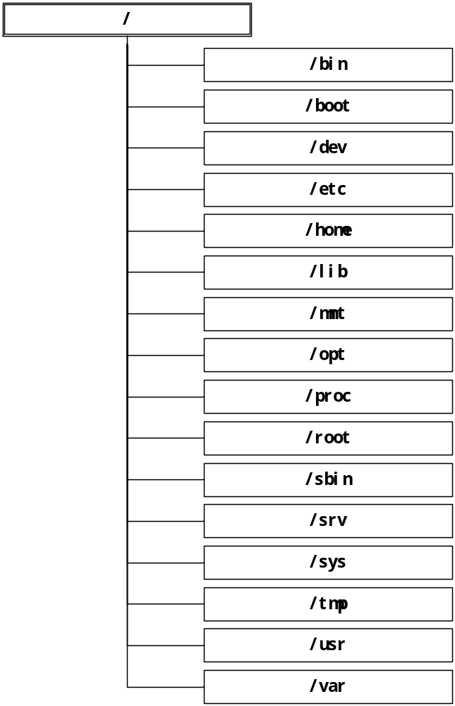
文件系统结构
Linux文件系统就是一个树形的分层组织结构。将根（/）作为整个文件系统的惟一起点，其他所有目录都从该点出发。将Linux的全部文件按照一定的用途归类，合理地挂载到这颗“大树”的“树枝”或“树叶”上，如图所示。而这些全不用考虑文件的实际存储位置，无论是存在硬盘上，还是在CD-ROM或USB存储器中，甚至是网络终端。
www.embedu.org

Slide 145
基本目录
由于Linux是完全开源的软件，各Linux发行机构都可以按照自己的需求对文件系统进行裁剪，所以如此众多的Linux发行版本的目录结构也不尽相同。为了规范文件目录命名和存放标准，颁发了文件层次结构标准（FHS，File Hierarchy Standard），2004年发行最新版本FHS 2.3。Ubuntu Linux系统同样也遵循这个标准。
www.embedu.org

Slide 146
目录名 | 描述
/ | Linux文件系统根目录
/bin | 存放系统中最常用的可执行文件（二进制）
/boot | 存放Linux内核和系统启动文件，包括Grub、lilo启动器程序
/dev | 存放所有设备文件，包括硬盘、分区、键盘、鼠标、USB、tty等
/etc | 存放系统的所有配置文件，例如passwd存放用户账户信息，hostname存放主机名等
/home | 用户主目录的默认位置
/initrd | 存放启动时挂载initrd.img映像文件的目录，以及载入所需设备模块的目录。
/lib | 存放共享的库文件，包含许多被/bin和/sbin中程序使用的库文件
/lost+found | 存放由fsck放置的零散文件
/media | Ubuntu系统自动挂载CD-ROM、软驱、USB存储器后，存放临时读入的文件
/mnt | 该目录通常用于作为被挂载的文件系统的挂载点
/opt | 作为可选文件和程序的存放目录，主要被第三方开发者用来简易地安装和卸装他们的软件包
/proc | 存放所有标志为文件的进程，它们是通过进程号或其他的系统动态信息进行标识，例如cpuinfo文件存放CPU当前工作状态的数据
/root | 根用户（超级用户）的主目录
/sbin | 存放更多的可执行文件（二进制），包括系统管理、目录查询等关键命令文件
/srv
/sys
/tmp | 存放用户和程序的临时文件，所有用户对该目录都有读写权限
www.embedu.org

Slide 147
基本目录
绝对路径和相对路径
在认识到Linux文件系统是树形分层的组织结构，且只有一个根节点之后。在Linux文件系统中查找一个文件，只要确定文件名和路径，就可以惟一确定这个文件。例如
“/usr/games/gnect”
就是位于“/usr/games/”路径下的四子连线游戏应用程序文件，其中第一个“/”表示根目录。这样就可以对每个文件进行准确的定位。因此，由此引出两个概念：
绝对路径：指文件在文件系统中的准确位置。通常在本地主机上，以根目录为起点。例如“/usr/games/gnect”就是绝对路径。
相对路径：指相对于用户当前位置的一个文件或目录的位置。例如，用户处在usr目录中时，只需要“games/gnect”就可确定这个文件。
www.embedu.org

Slide 148
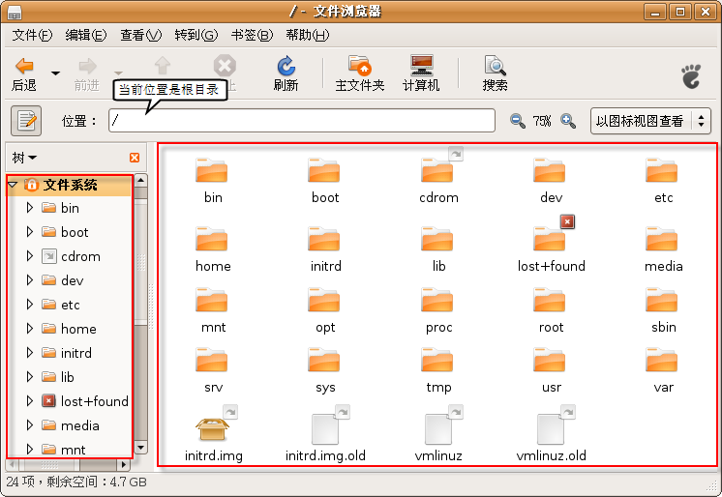
使用Nautilus文件管理器
作为GNOME默认的文件管理器Nautilus，它为用户提供了一个漫游文件系统的图形化工具。使用Nautilus可以高效地查看文件夹、管理用户文件（剪切、复制、删除、发送到、重命名）、根据文件类型使用正确的应用程序打开，同时，还可以显示网页、访问网络资源（FTP、samba、NFS）。而其中大部分操作，使用拖拽就可以实现。
www.embedu.org

Slide 149
内容提纲
1
文件系统类型
1
2
Linux基础
文件系统结构
3
文件系统导航
4
文件资源管理
5
文件内容显示
6
链接文件创建
7
文件压缩与打包
www.embedu.org

Slide 150

文件与目录命令
在图形桌面环境下，用户使用Nautilus文件管理工具，可以完成大部分的文件管理任务。同时用户也可以使用Shell命令更迅速、更直接的操作文件。
与文件、目录操作相关的Shell命令有很多，通常初学者在学习时会感到枯燥乏味。况且也没有人能把多如牛毛的命令全部记忆下来。因此，按照操作任务对其作了分类，带着假想的任务去学习。随着掌握命令的数量逐渐增多，就会变的游刃有余。
www.embedu.org

Slide 151
文件与目录命令
目录导航
生产文件（目录）
查看文件内容
压缩文件
编辑文件
www.embedu.org

Slide 152

浏览目录
当打开命令终端窗口，用户就处在自己的用户主目录的位置。在这个目录中，用户享有所有的生杀大权。那么，学习文件系统命令，就从自我定位开始。
www.embedu.org

Slide 153
浏览目录
pwd
pwd命令用于显示用户在文件系统中的当前位置。pwd命令一般语法格式为：
pwd命令没有任何选项和参数，命令执行结果显示绝对路径名。例如通过如下pwd的执行结果可以判断当前位置为用户主目录。
其实通过bash的命令提示符同样可以判断当前的位置（“~”表示用户主目录）。当然用户不能既希望与所有的shell命令提示符都显示当前路径名，比如sh的命令提示符就没有任何提示。因此，学会使用pwd是最可靠的。
pwd
wdl@UbuntuFisher:~$ pwd
/home/wdl
www.embedu.org

Slide 154
浏览目录
ls
ls命令用于列出用户有权访问的任何目录的内容。ls命令一般语法格式为：
ls [ -a | -A | -c | -F | -l | -L | -o | -r | -R | -t | -u ] [ filename | directory ]
选项 | 描述
-a | 显示指定目录下所有子目录与文件，包括隐藏文件
-A | 显示指定目录下所有子目录与文件，包括隐藏文件，但不列出“.”、“..”
-c | 按文件的修改时间排列
-F | 在目录名后面标记“/”，可执行文件后面标记“*”，符号链接后面标记“@”，管道后面标记“|”，socket文件后面标记“=”
-l | 以列表格式来显示文件的详细信息
-L | 若指定文件为一个符号链接文件，则显示链接所指向的文件
-o | 与-l选项相同，只是不显示拥有者的信息
-r | 按字母逆序或最早优先的顺序显示输出结果
-R | 递归式地显示指定目录的各个子目录中的文件
-t | 按修改时间顺序显示输出结果
-u | 按文件上次存取的时间显示输出结果
-h | 文件大小按k、M、G为单位显示，与-l一起使用
www.embedu.org

Slide 155
ls命令的参数：filename表示文件名，directory表示目录名。ls命令的参数为文件名时，将显示文件名以及所要求的信息，包括文件格式、大小、访问权限等；若为目录名时，将列出该目录的所有子目录和文件。
单独使用ls命令时，只显示当前目录中包含的文件名和子目录名。结果显示方式非常简洁，通常是在刚进入某目录时，用这个方式先初步了解该目录中存放了哪些内容。
wdl@UbuntuFisher:~$ ls
Desktop Examples mywork Templates Textfile.txt
www.embedu.org

Slide 156

若需进一步了解每个文件的详细情况，可以使用“-l”选项。
可以发现，“ls –l”命令以列表形式显示了当前目录中所有内容的详细信息。列表中每条记录显示一个文件或目录，包含7项。
以第一条记录为例，对各字段含义进行了说明。
wdl@UbuntuFisher:~$ ls –l
总用量 24
drwxr-xr-- 2 wdl wdl 4096 2007-09-17 2:23 Desktop
lrwxrwxrwx 1 wdl wdl 26 2007-07-20 05:03 Examples -> /usr/share/example-content
drwxr-xr-x 2 wdl wdl 4096 2007-09-17 13:42 mywork
drwxr-xr-x 2 wdl wdl 4096 2007-09-17 12:24 Templates
-rw-r--r-- 1 wdl wdl 8755 2007-09-19 17:11 Textfile.txt
文件类型、文件访问权限
文件所有者
文件大小，以字符为单位
文件或目录名称
文件链接数目
文件所属组
上次修改文件或目录的时间
www.embedu.org

Slide 157
第一项是由10个字符组成的字符串，例如“drwxr-xr-x”，说明了该文件/目录的文件类型和文件访问权限。
第一个字符表示文件类型。
从左起第2个字符到第10个字符表示文件访问权限。并且以3个字符为一组，分为3组。组中的每个位置对应一个指定的权限，其顺序为：读、写、执行。
3组字符又分别代表文件所有者权限、文件从属组权限以及其他用户权限。
下面先分别介绍文件类型和访问权限。
www.embedu.org

Slide 158
文件类型
文件类型 | 类型符 | 描述
普通文件 | - | 指ASCII文本文件、二进制可执行文件，以及硬件链接
块设备文件 | b | 块输入/输出设备文件
字符设备文件 | c | 原始输入/输出设备文件,每次I/O操作仅传送一个字符
目录文件 | d | 包含若干文件或子目录
符号链接文件 | l | 只保留了文件地址，而不是文件本身
命名管道 | p | 一种进程间通信的机制,用于进程间通讯的暂时文件
套接字 | s | 用于进程间通信,两台计算机间通讯的应用程序接口(API)
www.embedu.org

Slide 159
文件和目录权限
权限类型 | 应用于目录 | 应用于任何其他类型的文件
读（r） | 授予读取目录或子目录内容的权限 | 授予查看文件的权限
写（w） | 授予创建、修改或删除文件或子目录的权限 | 授予写入权限，允许修改文件
执行（x） | 授予进入目录的权限 | 允许用户运行程序
- | 无权限 | 无权限
www.embedu.org

Slide 160
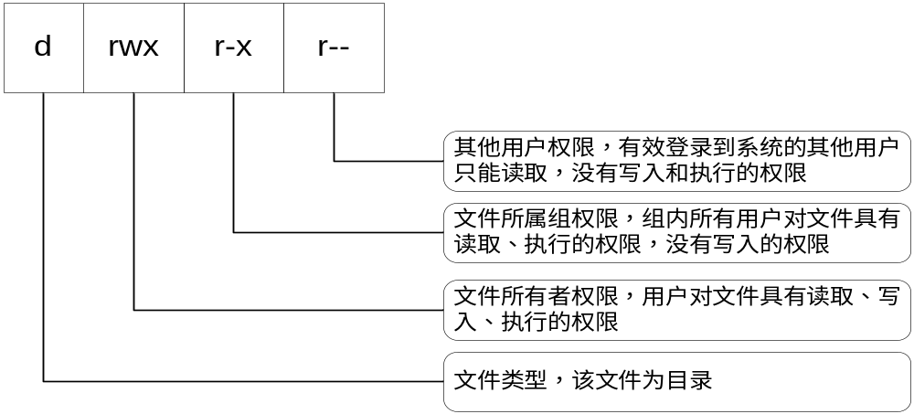
仍然以第1条记录为例，解释文件/目录的文件类型和访问权限。
将文件记录的第一项分组，逐项解释，如图所示。这时可以对该文件的类型、访问权限有直观、清晰的了解。
drwxr-xr-- 2 wdl wdl 4096 2007-09-17 2:23 Desktop
www.embedu.org

Slide 161
cd
cd命令用于改变工作目录。用户使用cd命令可以自由进入授权的任何目录中，是用户浏览文件系统的基本工具。cd命令一般语法格式为：
其中，directory表示目标路径名。如果单独使用cd命令，用户将返回到自己的主目录中。如果cd
命令的目标路径不正确，系统会提示“没有这个文件或目录”，否则就从当前位置跳转到目标位置。目标路径名可以是绝对路径，也可以是相对路径。使用绝对路径，无论用户当前处在什么位置，只要是授权用户，就可以转移到指定目录中；使用相对路径时，cd命令以当前位置为起点，跳转到指定目录中。因此，这就需要用户事先明确自己所处的位置。
cd [ directory ]
www.embedu.org

Slide 162
假设有如下的目录结构：
若用户正处在dir2目录中，并希望进入dir3中，使用以下命令，此时路径为相对路径。
$cd dir3
若用户正处在dir2目录中，并希望回退到dir1中，使用以下命令，此时路径为绝对路径。
$cd /dir1
如果执行“cd dir1”命令，系统就会在dir2下寻找dir1子目录，必然会导致访问失败。若用户仍处在dir2目录中，回退到dir2的上一层目录dir1，还可以执行以下命令。
$cd ..
/
/dir1
/dir1/dir2
/dir1/dir2/dir3
www.embedu.org

Slide 163
目标 | cd命令
无论何时，使用绝对路径（以根目录为起点），都可以进入授权目录 | cd /path
使用相对路径，都可以进入当前目录的子目录 | cd path
进入用户主目录 | cd cd ~
进入根目录 | cd /
返回上一级目录 | cd ..
返回上两级目录 | cd ../..
进入其他用户的主目录（授权用户） | cd ~username
原地不动 | cd .
“cd .”命令执行结果为原地不动，没有什么实际意义。这里只需明确“.”表示当前目录。在遇到在文件前加“./”就表示本地文件，例如“./TextFile.txt”。
www.embedu.org

Slide 164
内容提纲
1
文件系统类型
1
2
Linux基础
文件系统结构
3
文件系统导航
4
文件资源管理
5
文件内容显示
6
链接文件创建
7
文件压缩与打包
www.embedu.org

Slide 165

文件与目录命令
创建、复制、删除与移动文件
  在掌握文件系统导航命令，能够在树形的目录结构准确定位后，就可以开始“生产”文件了。
  touch
  file
  cp
  mv
  rm
www.embedu.org

Slide 166
touch
touch命令用于创建一个新文件。touch命令一般语法格式为：
其中filename是文件名。如果这个文件是已有文件，就改变这个文件的最后修改日期。
touch [ filename ]
wdl@UbuntuFisher:~$ touch Textfile.txt #创建一个空白文件
wdl@UbuntuFisher:~$ ls –l Textfile.txt #查看这个文件，创建日期为“2007-09-20 01:07”
-rw-r--r-- 1 wdl wdl 0 2007-09-20 01:07 Textfile.txt
wdl@UbuntuFisher:~$ touch Textfile.txt #修改这个文件的时间戳
wdl@UbuntuFisher:~$ ls –l Textfile.txt #再次查看这个文件，创建日期为“2007-09-20 01:47”
-rw-r--r-- 1 wdl wdl 0 2007-09-20 01:47 Textfile.txt
www.embedu.org

Slide 167
file
在前面介绍过在Linux文件系统中，文件扩展名不总是被使用或被一致地使用。那么，如果一个文件没有扩展名，或者文件与其扩展名不符时怎么办呢？file命令功能用于判定一个文件的类型。file命令一般语法格式为：
其中filename是文件名。命令的输出将显示该文件是二进制文件、文本文件、目录文件、设备文件，还是Linux中其他类型的文件。
以上使用file命令对两个文件/usr/games/banner和Textfile.txt的进行了文件类型判断。第一个文件为二进制可执行文件，第二个文件为UTF-8格式的文本文件。
file [ filename ]
wdl@UbuntuFisher:~$ file /usr/games/banner
banner: ELF 32-bit LSB executable, Intel 80386, version 1 (SYSV), for GNU/Linux 2.6.0, dynamically linked (uses shared libs), stripped
wdl@UbuntuFisher:~$ file Textfile.txt
Textfile.txt: UTF-8 Unicode text
www.embedu.org

Slide 168
cp
cp命令用于将给出的文件或目录拷贝到另一个文件或目录中。cp命令一般语法格式为：
cp命令的参数：SOURCE表示源文件，DEST表示目标文件。无论是源文件还是目标文件，既可以是普通文件，也可以是目录。cp命令支持将多个源文件复制到目标目录中。当然，复制操作需要具有必要的权限，通常至少要对源文件具有读取权限，对目标目录或文件具有写入权限。
cp [ -a | -d | -f | -i | -p | -r | -l | -v ] [ SOURCE ] [ DEST ]
选项 | 描述
-a | 该选项通常在拷贝目录时使用，保留链接、文件属性，并递归地拷贝目录，其作用等于dpr选项的组合
-d | 拷贝时保留链接
-f | 非交互模式的复制操作。覆盖已经存在的目标文件而不提示
-i | 交互模式的复制操作，与-f选项相反。在覆盖目标文件之前将给出提示，要求用户确认，回答“y”表示目标文件将被覆盖
-p | 除复制源文件内容外，还将其修改时间和访问权限也同时复制
-r | 若源文件是一个目录，cp命令将递归地复制该目录下的所有子目录和文件
-l | 不做拷贝，只是链接文件
-v | 显示详细的复制过程
www.embedu.org

Slide 169
wdl@UbuntuFisher:~$ cp File_1.txt File_2.txt
wdl@UbuntuFisher:~$ cp -i File_1.txt File_2.txt
cp：是否覆盖‘File_2.txt’? Y
以上命令完成了将文件File_1.txt的内容复制到File_2.txt中。在使用cp命令第一次复制File_1.txt时，创建了文件File_2.txt。再次使用cp命令，带有“-i”选项，系统提示是否需要覆盖，回答“Y”将删除旧的File_2.txt文件，重新创建一个File_2.txt文件（使用ls命令查看File_2.txt的创建时间就可以知道）。
以上命令完成了整个目录的复制，记住必须使用“-r”选项，意为将dir1目录中的文件、子目录及其文件，一并复制到dir2目录中。
wdl@UbuntuFisher:~$ cp –r dir1/ dir2/
www.embedu.org

Slide 170
mv
mv命令用于将文件/目录改名，或将文件/目录由源目录移动到目标目录中。mv命令一般语法格式为：
mv命令的参数：SOURCE表示源文件，DEST表示目标文件。无论是源文件还是目标文件，既可以是普通文件，也可以是目录。
mv [ -i | -f | -v ] [ SOURCE ] [ DEST ]
选项 | 描述
-f | 非交互模式的移动操作。覆盖已经存在的目标文件而不提示
-i | 交互模式的移动操作。在覆盖目标文件之前将给出提示，要求用户确认，回答“y”表示目标文件将被覆盖
-v | 显示详细的移动过程
www.embedu.org

Slide 171
wdl@UbuntuFisher:~$ mv File_1.txt dir1/myFile.txt
wdl@UbuntuFisher:~$ mv -i File_2.txt dir1/myFile.txt
mv：是否覆盖‘dir1/myFile_1.txt’? Y
以上命令完成了将文件File_1.txt移动到dir1目录下，并且文件名改为myFile.txt。首先使用mv命令将File_1.txt移动到dir1目录下。之后使用mv命令将File_2.txt移动到dir1下，带有“-i”选项，系统提示“是否需要覆盖？”，回答“Y”将删除旧的myFile.txt文件，重新创建一个myFile.txt文件。
以上命令完成目录的改名，使用“-v”选项，系统给出相应提示。
wdl@UbuntuFisher:~$ mv –v dir1 dir2
www.embedu.org

Slide 172
rm
用于在用户授权情况下，完成一个或多个文件/目录删除。rm命令可以将目录下的子目录、文件全部删除。对于链接文件，只是删除链接，原有文件保持不变。rm命令一般语法格式为：
DEST表示目标文件，既可以是普通文件，也可以是目录。rm命令支持多文件/目录删除。删除操作需要具有必要的权限，通常至少要对目标文件/目录具有写入权限。
rm [ -i | -f | -r | -v ] [ DEST ]
选项 | 描述
-f | 非交互模式的删除操作，忽略不存在的文件
-i | 交互模式的删除操作。在删除目标文件之前将给出提示，要求用户确认，回答“y”表示目标文件将被删除
-r | 若源文件是一个目录，rm命令将递归地删除该目录下的所有子目录和文件
-v | 显示详细的删除过程
www.embedu.org

Slide 173
wdl@UbuntuFisher:~$ rm File_1.txt File_2.txt
wdl@UbuntuFisher:~$ rm -i File_3.txt File_4.txt
rm：是否删除 一般文件 File_3.txt? Y
rm：是否删除 一般文件 File_4.txt? Y
以上两条命令删除了四个文件。第一个rm命令强制删除两个文件，而没有任何提示；第二个rm命令以交互模式删除两个文件。
假设当前目录中的dir1目录结构为：
以下命令完成删除目录dir1，从执行结果可以看出递归删除的过程。
dir1
dir1/dir2
dir1/dir2/dir3
wdl@UbuntuFisher:~$ rm -ri dir1
rm：是否进入目录 ‘dir1’? Y
rm：是否进入目录 ‘dir1/dir2’? Y
rm：是否删除 目录 ‘dir1/dir2/dir3’? Y
rm：是否删除 目录 ‘dir1/dir2’? Y
rm：是否删除 目录 ‘dir1’? Y
www.embedu.org

Slide 174

文件与目录命令
创建、删除目录
文件夹是文件的集合，将Linux系统的文件合理的放置相应文件夹下，会使系统变得有条不紊。目录操作主要包括创建和删除目录。
mkdir
rmdir
www.embedu.org

Slide 175
mkdir
mkdir命令用于创建一个目录。mkdir命令一般语法格式为：
其中，directory_name为要创建的目录名，并且不能是已有的目录，通常不允许嵌套创建子目录。
使用选项“-p”表示可以嵌套创建子目录，即多层目录。
需要说明的是，创建目录的用户在工作目录应具有写入权限。假设要创建下面这样结构的目录。
mkdir [ -p ] directory_name
dir1
dir1/dir2
dir1/dir2/dir3
www.embedu.org

Slide 176
当然可以使用三条mkdir命令依次创建各层目录。
wdl@UbuntuFisher:~$ mkdir dir1
wdl@UbuntuFisher:~$ mkdir dir1/dir2
wdl@UbuntuFisher:~$ mkdir dir1/dir2/dir3
不过使用“-p”选项会简单许多，一步达到目标。
wdl@UbuntuFisher:~$ mkdir –p dir1/dir2/dir3
wdl@UbuntuFisher:~$ ls –R dir1
dir1:
dir2
dir1/dir2:
dir3
dir1/dir2/dir3:
以上首先使用“mkdir –p”命令嵌套地创建了一个多层目录，然后使用“ls –R”命令递归地显示新创建的三层目录结构。
www.embedu.org

Slide 177
rmdir
rmdir命令用于删除一个目录。rmdir命令一般语法格式为：
其中，directory_name为要删除的一个或多个目录名。
使用选项“-p”表示可以递归删除子目录，即多层目录。
需要说明的是，删除的目录必须为空目录，并且必须具有对该目录有写入权限。
假设要删除下面这样结构的目录。
rmdir [ -p ] directory_name
dir1
dir1/dir2
dir1/dir2/dir3
www.embedu.org

Slide 178
当然可以使用三条rmdir命令从里向外依次删除各层目录（保证删除的目录为空）。
wdl@UbuntuFisher:~$ rmdir dir1/dir2/dir3
wdl@UbuntuFisher:~$ rmdir dir1/dir2
wdl@UbuntuFisher:~$ rmdir dir1/
不过使用“-p”选项可以一步到位。
wdl@UbuntuFisher:~$ rmdir –p dir1/dir2/dir3
以上命令的执行效果与“rm –r dir1”执行效果相同，并且后者的效率更高，因为它不要求各层目录均为空。
www.embedu.org

Slide 179
内容提纲
1
文件系统类型
1
2
Linux基础
文件系统结构
3
文件系统导航
4
文件资源管理
5
文件内容显示
6
链接文件创建
7
文件压缩与打包
www.embedu.org

Slide 180
cat
用于依次读取指定文件的内容，并在标准输出设备上显示。cat命令一般语法格式为：
cat [ -v | -T | -E | -u ] [ filename ]
选项 | 描述
-v | 用一种特殊形式显示控制字符，LFD与TAB除外
-T | 将TAB显示为“^I”，只与“-v”选项同时使用
-E | 在每行的末尾显示一个“$”符，只与“-v”选项同时使用
-u | 输出不经过缓冲区
www.embedu.org

Slide 181
在下面的命令中，首先使用echo命令将两个字符串分别保存在GM.txt和GA.txt两个文件中。当然可以使用cat命令依次查看每个文件，也可以同时查看多个文件。命令执行结果将按顺序输出在屏幕上。
wdl@UbuntuFisher:~$ echo “Good Morning.” > GM.txt
wdl@UbuntuFisher:~$ echo “Good Afternoon.” > GA.txt
wdl@UbuntuFisher:~$ cat GM.txt GA.txt
“Good Morning.”
“Good Afternoon.”
www.embedu.org

Slide 182
使用cat命令在标准输出上，可以同时显示多个文件。如果借用输出重定向符“>”，将显示结果输出到另一个文件，就可以实现连接多个文件的功能。
仍延续上例，使用cat命令将两文件GM.txt、GA.txt中的内容输出到另一个文件Greeting.txt中。然后，可以发现Greeting.txt文件内容是两个文件内容的合并。
wdl@UbuntuFisher:~$ cat GM.txt GA.txt > Greeting.txt
wdl@UbuntuFisher:~$ cat Greeting.txt
“Good Morning.”
“Good Afternoon.”
www.embedu.org

Slide 183
head
如果用户通过查看文件前几行，就可以大体知晓文件内容，就不必浏览整个文件。head命令用于显示文件或标准输入的前几行。head命令一般语法格式为：
head [ -num ] filename
选项“-num”表示显示指定文件的前num行内容。如果单独使用head命令，默认显示10行的内容。如果没有目标文件，head命令就从标准输入读取内容。以下命令执行结果将/proc/cpuinfo文件的前8行显示出来。
wdl@UbuntuFisher:~$ head -8 /proc/cpuinfo
processor : 0
vendor_id : GenuineIntel
cpu family : 15
model : 4
model name : Intel(R) Xeon(TM) CPU 3.20GHz
stepping : 8
cpu MHz : 3200.088
cache size : 2048 KB
www.embedu.org

Slide 184
tail
与head相反，tail命令用于显示文件或标准输入的最后几行。tail命令一般语法格式为：
其中，选项+num表示从第num行以后开始显示；-num表示从距文件尾num行处开始显示。如果单独tail命令的话，默认显示末尾的10行内容。以下命令执行结果将/proc/cpuinfo文件的末尾8行显示出来。
tail [ +/-num ] filename
wdl@UbuntuFisher:~$ tail -8 /proc/cpuinfo
fpu : yes
fpu_exception : yes
cpuid level : 5
wp : yes
flags : fpu vme de pse tsc msr pae mce cx8 apic sep mtrr pge mca cmov pat pse36 clflush dts acpi mmx fxsr sse sse2 ss nx constant_tsc up pni ds_cpl
bogomips : 6425.31
clflush size : 64
www.embedu.org

Slide 185
内容提纲
1
文件系统类型
1
2
Linux基础
文件系统结构
3
文件系统导航
4
文件资源管理
5
文件内容显示
6
链接文件创建
7
文件压缩与打包
www.embedu.org

Slide 186
创建链接文件
链接文件就类似于微软Windows的快捷方式，只保留目标文件的地址，而不占用存储空间。使用链接文件与使用目标文件的效果是一样的。为链接文件指定不同的访问权限，以控制对文件的共享和安全性的问题。
Linux中有两种类型的链接：
  硬链接是利用Linux中为每个文件分配的物理编号——inode建立链接。因此，硬链接不能跨越文件系统。
  软链接（符号链接）是利用文件的路径名建立链接。通常建立软链接使用绝对路径而不是相对路径，以最大限度增加可移植性。
需要注意的是，如果是修改硬链接的目标文件名，链接依然有效；如果修改软链接的目标文件名，则链接将断开；对一个已存在的链接文件执行移动或删除操作，有可能导致链接的断开。假如删除目标文件后，重新创建一个同名文件，软链接将恢复，硬链接不再有效，因为文件的inode已经改变。
www.embedu.org

Slide 187
ln
命令可以用于创建文件的链接文件。ln命令一般语法格式为：
其中，选项“-s”表示为创建软链接。在缺省情况下，创建硬链接。参数target为目标文件，link_name为链接文件名。如果链接文件名已经存在但不是目录，将不做链接。目标文件可以是任何一个文件名，也可以是一个目录。
ln [ -s ] target link_name
wdl@UbuntuFisher:~$ ln -s /proc/cpuinfo mycpuinfo
wdl@UbuntuFisher:~$ ls –l mycpuinfo
lrwxrwxrwx 1 wdl wdl 13 2007-09-22 00:43 mycpuinfo -> /proc/cpuinfo
以上命令为/proc/cpuinfo文件创建了一个软链接文件。使用“ls –l”命令可以查看到新创建的链接文件所指向的目标文件名。
www.embedu.org

Slide 188
内容提纲
1
文件系统类型
1
2
Linux基础
文件系统结构
3
文件系统导航
4
文件资源管理
5
文件内容显示
6
链接文件创建
7
文件压缩与打包
www.embedu.org

Slide 189

压缩文件
用户在进行数据备份时，需要把若干文件整合为一个文件以便保存。尽管整合为一个文件进行管理，但文件大小仍然没变。若需要网络传输文件时，就希望将其压缩成较小的文件，以节省在网络传输的时间。因此本节介绍文件的归档与压缩。
www.embedu.org

Slide 190
文件压缩和归档
首先需要明确两个概念：
  归档文件是将一组文件或目录保存在一个文件中。
  压缩文件也是将一组文件或目录保存一个文件中，并按照某种存储格式保存在磁盘上，所占磁盘空间比其中所有文件总和要少。
因此，归档文件仍是没有经过压缩的，它所使用的磁盘空间仍等于其所有文件的总和。因而，用户可以将归档文件再进行压缩，使其容量更小。在Ubuntu Linux中使用File-Roller打包工具，可以很方便地完成文件归档和压缩。
gzip是Linux中最流行的压缩工具，具有很好的移植性，可在很多不同架构的系统中使用。bzip2在性能上优于gzip，提供了最大限度的压缩比率。如果用户需要经常在Linux和微软Windows间交换文件，建议使用zip。
压缩工具 | 解压工具 | 文件扩展名
gzip | gunzip | .gz
bzip2 | bunzip2 | .bz2
zip | unzip | .zip
www.embedu.org

Slide 191
通常，用gzip压缩的文件的扩展名是.gz；用bzip2压缩的文件的扩展名是.bz2；用zip压缩的文件的扩展名是.zip。
用gzip压缩的文件可以使用gunzip解压；用bzip2压缩的文件可以使用bunzip2解压；用zip压缩的文件可以使用unzip解压。
目前，归档工具使用最广泛的tar命令，可以把很多文件（甚至磁带）合并到一个称为tarfile的文件中，通常文件扩展名为.tar。然后，再使用zip、gzip或bzip2等压缩工具进行压缩。通常，给由tar命令和gzip命令创建的文件添加.tar.gz或.tgz扩展名；给由tar命令和bzip2命令创建的文件添加.tar.bz2或.tbz2扩展名；给由tar命令和zip命令创建的文件添加.tar.z或.tbz扩展名。
在Ubuntu Linux中，除了使用传统的Shell工具，还可以使用“文件打包器”，在图形界面下完成文件的归档和压缩。
www.embedu.org

Slide 192
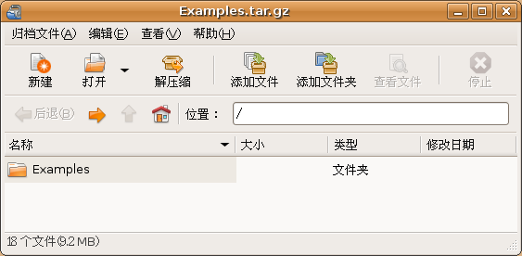
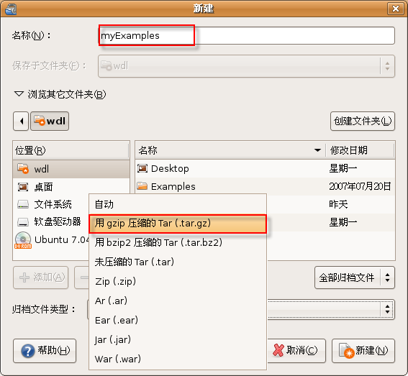
Ubuntu Linux默认安装图形化的压缩工具是“File-Roller文件打包器”，它同时具有归档、压缩、解压文件/目录的功能。File-Roller文件打包器支持通用文件压缩和归档格式，界面简单。并且它还被集成到桌面环境和Nautilus文件管理器中，使处理归档文件的工作更为方便。
www.embedu.org

Slide 193

压缩文件
shell归档和压缩工具
使用shell归档和压缩工具可以更直接地完成文档的打包任务。由于该类shell命令是成对使用的，因此下面按对介绍相关命令。
www.embedu.org

Slide 194
gzip与gunzip
gzip命令用于将一个文件压缩进行压缩。gunzip命令用于将gzip压缩文件进行解压。与zip明显区别在于只能压缩一个文件，无法将多个文件压缩为一个文件。gzip命令符号模式的一般语法格式为：
其中，filename表示要压缩的文件名，gzip会自动在这个文件名后添加扩展名为.gz，作为压缩文件的文件名。
gzip [ -l| -d | -num ] filename
选项 | 描述
-l | 查看压缩文件内的信息，包括文件数、大小、压缩比等参数，并不进行文件解压
-d | 将文件解压，功能与gunzip相同
-num | 指定压缩比率，num为1~9个等级
gunzip命令符号模式的一般语法格式为：
gunzip [ -f ] file.gz
www.embedu.org

Slide 195
其中，选项“-f”用于解压文件时，对覆盖同名文件不做提示。
在执行gzip命令后，它将删除旧的未压缩的文件并只保留已压缩的版本。以下命令以最大的压缩率对文件file_1进行压缩，生成file_1.gz文件。使用“-l”选项可以查看压缩的相关信息。最后使用gunzip命令对文件进行了解压。与压缩时相反，file_1.gz文件会被删除，继之生成file_1。
wdl@UbuntuFisher:~$ gzip -9 file_1
wdl@UbuntuFisher:~$ gzip -l file_1.gz
compressed uncompressed ratio uncompressed_name
1200 4896 76.0% file_1
wdl@UbuntuFisher:~$ gunzip file_1.gz
www.embedu.org

Slide 196
tar
tar命令主要用于将若干文件或目录合并为一个文件，以便备份和压缩。当然，之后出现tar程序的改进版本，可以实现在合并归档的同时进行压缩。tar命令符号模式的一般语法格式为：
tar [ -t | -x | -u | -c | -v | -f | -j | -z ] tarfile filelist
选项 | 描述
-t | 显示归档文件中的内容
-x | 释放归档文件
-u | 更新归档文件
-c | 创建一个新的归档文件
-v | 显示归档和释放的过程信息
-f | 用户指定归档文件的文件名，否则使用默认名称
-j | 由tar生成归档，然后由bzip2压缩
-z | 由tar生成归档，然后由gzip压缩
www.embedu.org

Slide 197
以下使用tar命令分别创建了3文件：
第一，使用“tar –cf”命令将myExamples/目录下的所有文件全部归档打包到一个文件中myExamples.tar；
第二，使用“tar –cjf”命令将myExamples/目录下的所有文件全部归档，并使用bzip2压缩成一个文件myExamples.tar.bz；
第三，使用“tar –czf”命令将myExamples/目录下的所有文件全部归档，并使用gzip压缩成一个文件myExamples.tar.gz。可以通过使用“ls –lh”命令查看一下3个文件的大小。其中，“tar –cjf”和“tar –czf”等效与先归档后压缩。
wdl@UbuntuFisher:~$ tar –cf myExamples.tar myExamples
wdl@UbuntuFisher:~$ tar -cjf myExamples.tar.bz myExamples
wdl@UbuntuFisher:~$ tar -czf myExamples.tar.gz myExamples
wdl@UbuntuFisher:~$ ls -lh myExamples.tar*
-rw-r--r-- 1 wdl wdl 9.3M 2007-09-23 00:42 myExamples.tar
-rw-r--r-- 1 wdl wdl 8.6M 2007-09-23 00:43 myExamples.tar.bz
-rw-r--r-- 1 wdl wdl 8.5M 2007-09-23 00:44 myExamples.tar.gz
www.embedu.org

Slide 198
如果想查看一下归档文件中的详细内容，使用类似以下命令：
wdl@UbuntuFisher:~$ tar –tvf myExamples.tar.gz
使用以下命令完成tar文件的释放。其中，“tar -xjf”和“tar –xzf”等效与先解压缩后释放tar文件。
wdl@UbuntuFisher:~$ tar –xvf myExamples.tar
wdl@UbuntuFisher:~$ tar -xvjf myExamples.tar.bz
wdl@UbuntuFisher:~$ tar -xvzf myExamples.tar.gz
www.embedu.org

Slide 199
Q&A
www.embedu.org

Slide 200
Linux网络配置管理

Slide 201
内容提纲
1
网络配置基础
2
配置IP地址
3
查看网络连接状态
www.embedu.org

Slide 202
Linux具有强大的网络功能。它提供了许多完善的网络工具，可以帮助用户轻松完成各种复杂的网络配置，实现任何所需要的网络服务。为了让Linux主机能够访问Internet，应当正确设置网络接口。用户既可以通过命令行的方式，也可以通过友好的图形界面，轻松完成网络配置。
实现Linux网络配置的惟一目标就是修改系统中众多的网络配置文件，如/etc/interfaces、/etc/hosts，/etc/resolv.conf 等等。当然，最直观的想法就是用编辑工具直接修改有关配置文件。但是，由于配置文件中的数据量巨大，数据关联关系复杂，很难保证正确修改配置信息。
网络命令是进行网络配置的基本工具。
www.embedu.org

Slide 203
基本网络命令
IP网络设置基础
  通常，用户可能使用普通以太网卡、无线网卡、调制解调器等不同类型的设备接入网络。不同类型的网络设备在主机中被映射为相应的网络接口，比如以太网卡映射为eth，无线网卡映射为wlan。有时，用户还可能同时使用多个网络设备，就会出现eth0、eth1…，或wlan0、wlan1…的情况。
  那么，如何标识每个连接到Internet的网络接口呢？
  解决办法是：为每个网络接口分配一个全世界范围内惟一的32bit的标识符。这个标识符就是IP（Internet Protocol）地址。
www.embedu.org

Slide 204
IP地址包括三部分：Internet网络号（Net-ID）、子网号（Subnet-ID）和主机号（Host-ID）。
三级IP地址 | net-id | subnet-id | host-id
子网掩码 | 1111,1111,1111,1111 | 1111,1111 | 0000,0000
因而可以这样解释：一个IP地址惟一标识了，处在某个互联网中的，某个子网的，某个网络接口。
www.embedu.org

Slide 205
根据Internet网络号的字段长度（1，2，3字节长），IP地址区分为A类、B类、C类。三类IP地址的掩码如下所示。
  A类地址的默认子网掩码是255.0.0.0，或0xFF000000；
  B类地址的默认子网掩码是255.255.0.0，或0xFFFF0000；
  C类地址的默认子网掩码是255.255.255.0，或0xFFFFFF00；
IP网络中通常用最小的IP地址标识网络本身，将最大的IP地址作为该网络的广播地址，其余所有IP地址都分配给网络中的主机。然而，局域网中的主机并不能直接访问Internet，需要通过一个作为代理的网关或网络地址转换服务（NAT）才能访问Internet。通常将IP地址的第一个或最后一个留给该网络的Internet网关。
在网络中，依靠IP地址标识主机，依靠路由表传输数据。因为计算机网络是一个复杂的网状结构系统，若将数据包发送到目标地址，主机需要一个向导——路由表，以便知道下一步发送数据包的地址。
www.embedu.org

Slide 206
配置IP地址
接入网络的计算机主机依靠IP地址，惟一地标识其在网络中的身份，因此为主机配置IP地址是接入网络的关键。配置IP地址的方法有两种：
  配置静态IP：在主机进入网络之前，事先为主机设置固定的IP地址；
  配置动态IP：选择DHCP网络服务，在主机进入网络之后，动态随机获取IP地址。
www.embedu.org

Slide 207
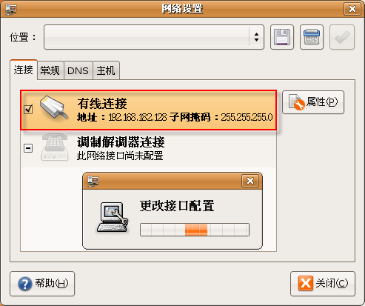
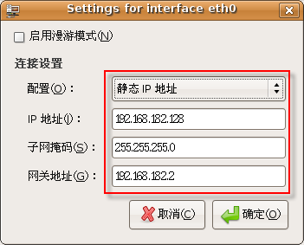
配置静态IP地址
进入网络的计算机设备，一定要有IP地址作为唯一标识。通常用户将主机的IP地址信息保存在本机上，在Ubuntu Linux启动时就能获得。这种事先分配的IP地址称为静态IP。若一台主机处于某个网络相对稳定，则通常使用静态IP。与配置动态IP地址相比，可以节省获取IP的时间。
需要进行设置的参数主要包括：
  IP地址
  子网掩码
  网关地址
www.embedu.org

Slide 208
ifconfig
  ifconfig是GNU/Linux中配置网卡的基本命令，包含在net-tools软件包中。它可用于显示或设置网卡的配置，如IP地址、子网掩码、最大分组传输数、IO端口等，还可以启动或禁用网卡。ifconfig命令有以下两种格式：
  ifconfig的第一种格式用于查看当前系统的网络配置情况；第二种格式用于配置网卡，包括添加、删除网卡，以及绑定多个IP地址等。
ifconfig [interface]
ifconfig interface [aftype] option | address…
www.embedu.org

Slide 209
wdl@myubuntuwdl:~$ ifconfig
eth0 Link encap: Ethernet HWaddr 00:0C:29:7E:77:96
inet addr:192.168.182.129 Bcast:192.168.182.255 Mask:255.255.255.0
inet6 addr: fe80::20c:29ff:fe7e:7796/64 Scope:Link
UP BROADCAST RUNNING MULTICAST MTU:1500 Metric:1
RX packets:914 errors:0 dropped:0 overruns:0 frame:0
TX packets:870 errors:0 dropped:0 overruns:0 carrier:0
collisions:0 txqueuelen:1000
RX bytes:423597 (413.6 KiB) TX bytes:253856 (247.9 KiB)
Interrupt:17 Base address:0x1400
lo Link encap:Local Loopback
inet addr:127.0.0.1 Mask:255.0.0.0
inet6 addr: ::1/128 Scope:Host
UP LOOPBACK RUNNING MTU:16436 Metric:1
RX packets:2 errors:0 dropped:0 overruns:0 frame:0
TX packets:2 errors:0 dropped:0 overruns:0 carrier:0
collisions:0 txqueuelen:0
RX bytes:100 (100.0 b) TX bytes:100 (100.0 b)
当ifconfig命令不带任何参数时，用于显示当前主机中状态为“活动”的网络接口信息。
从上面的运行结果可以看出，主机有两个接口eth0、lo。lo代表主机本身，也称回送接口（Loopback），其IP地址约定为127.0.0.1。eth0代表主机的第一个以太网卡，网卡的物理地址（HWaddr）为00:0C:29:7E:77:96，也称为MAC地址；IP地址（inet addr）为192.168.182.129；广播地址（Bcast）为192.168.182.255；子网掩码（Mask）为255.255.255.0。
www.embedu.org

Slide 210
如果主机安装了第二块、第三块网卡，则有eth1，eth2标识。常见的接口类型还有以下几种（N表示接口号）：
pppN表示调制解调设备
wlanN表示无线网卡
trN表示令牌环网卡
如果只是关心某个网络设备，可以在ifconfig后面加上接口名称，则只显示该设备的相关信息，例如：
wdl@myubuntuwdl:~$ ifconfig eth1
www.embedu.org

Slide 211
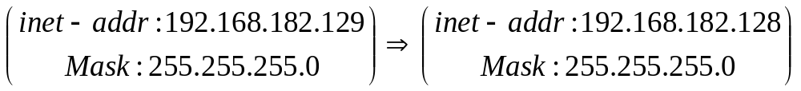
假设主机现有的IP地址为192.168.182.129，需要为其重新分配IP地址192.168.182.128，即。使用ipconfig命令设置主机的第一块网卡（eth0）的IP地址。
wdl@myubuntuwdl:~$ sudo ifconfig eth0 192.168.182.128 netmask 255.255.255.0
wdl@myubuntuwdl:~$ ifconfig eth0
eth0 Link encap: Ethernet HWaddr 00:0C:29:7E:77:96
inet addr:192.168.182.128 Bcast:192.168.182.255 Mask:255.255.255.0
inet6 addr: fe80::20c:29ff:fe7e:7796/64 Scope:Link
UP BROADCAST RUNNING MULTICAST MTU:1500 Metric:1
RX packets:914 errors:0 dropped:0 overruns:0 frame:0
TX packets:870 errors:0 dropped:0 overruns:0 carrier:0
collisions:0 txqueuelen:1000
RX bytes:423597 (413.6 KiB) TX bytes:253856 (247.9 KiB)
Interrupt:17 Base address:0x1400
www.embedu.org

Slide 212
配置动态IP地址
在大型网络中，由于存在许多的移动计算机系统，随时都可能进入网络，在每次更换网络时，就不得不重新配置网络信息。如果计算机在网络里能够自动获取IP地址、子网掩码、路由表、DNS服务器地址等网络信息，具有动态配置IP的能力，就可以大大简化客户端的网络配置难度。动态主机配置协议（DHCP，Dynamic Host Configuration Protocol）可以实现动态分配IP资源。
www.embedu.org

Slide 213
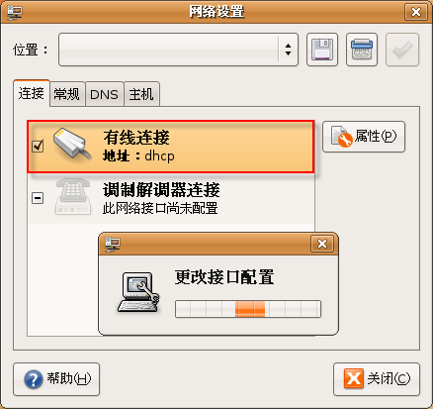
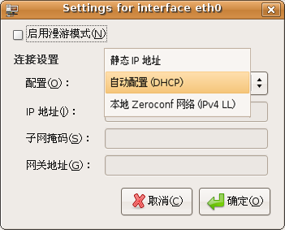
只要在局域网中架设有DHCP服务器，在Ubuntu Linux中为主机配置DHCP客户端是非常容易的。需要说明的是，通常普通以太网卡和无线网卡可以配置动态IP，而调制解调器等网络设备不能配置动态IP。
wdl@myubuntuwdl:~$ dhclient
www.embedu.org

Slide 214
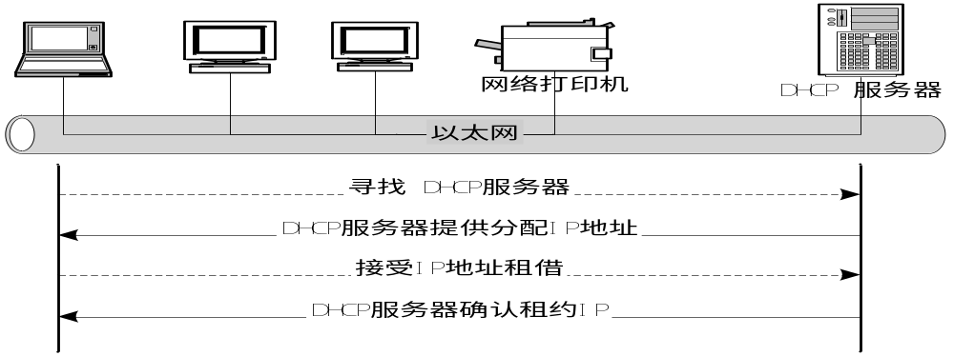
动态IP获取过程
此时，可能会想：静态IP信息是用户事先赋给的，那么动态IP又是如何产生的呢？其实这个过程可比作一个“租赁”过程。DHCP服务器好比是IP地址的出租方，用户主机（即DHCP客户端）好比是IP地址的临时租用者。
如果将用户主机设置为DHCP客户端之后，手动启动网络服务，就可以从执行结果中看出获取动态IP的过程。
www.embedu.org

Slide 215
wdl@ubuntuwdl:~$ sudo /etc/init.d/networking restart
Internet Systems Consortium DHCP Client V3.0.4
Copyright 2004-2006 Internet Systems Consortium.
All rights reserved.
For info, please visit http://www.isc.org/sw/dhcp/
Listening on LPF/eth0/00:0c:29:7e:77:96
Sending on LPF/eth0/00:0c:29:7e:77:96
Sending on Socket/fallback
DHCPDISCOVER on eth0 to 255.255.255.255 port 67 interval 7
DHCPOFFER from 192.168.182.254
DHCPREQUEST on eth0 to 255.255.255.255 port 67
DHCPACK from 192.168.182.254
bound to 192.168.182.129 -- renewal in 808 seconds.
执行过程中包括以下四个阶段。
客户端寻找DHCP服务器（DHCPDISCOVER）：客户端广播申请动态IP的请求；
服务器提供可分配的IP地址（DHCPOFFER）：所有接收到请求的DHCP服务器都将向客户端提供一个IP地址；
客户端接受IP地址租借（DHCPREQUEST）：客户端从多个IP选择中挑选一个，通知DHCP服务器，并标识出所选中的服务器；
服务器确认租借IP（DHCPACK）：被选中的DHCP服务器最后发出一个确认信息，包含IP地址、子网掩码、默认网关、DNS服务器和租借期（客户端使用这个IP的这段时间，称为租借期）。
最终客户端临时“租借”的IP地址为192.168.182.129。
www.embedu.org

Slide 216
IP地址存放在哪里——interfaces配置文件
无论是配置静态IP还是动态IP，计算机系统将IP信息保存放在什么地方？答案是配置文件“/etc/network/interfaces”。
在Ubuntu Linux启动时就能获得IP地址的配置信息。若是配置静态IP，就从配置文件中读取IP地址参数，直接配置网络接口设备；若是配置动态IP，就通知主机通过DHCP协议获取网络配置。
www.embedu.org

Slide 217
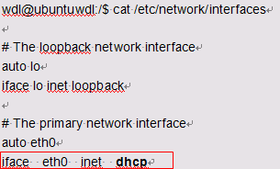
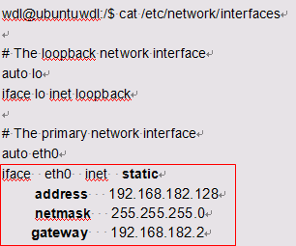
以下分别为配置静态IP和动态IP时，配置文件“/etc/network/interfaces”的实例。
www.embedu.org

Slide 218
Route
route命令用于显示和修改IP路由表。它包含在net-tools软件包中。在前面，提到路由表的作用就是，告知主机若要把数据包发送到目的地，下一步要转发的目标。网络环境是复杂的，由于网上的节点设备不断变化，路由表也只得随时变化，因此查询当前路由信息是非常必要的。route命令有以下两种格式：
route的第一种格式用于查看当前网络的路由表；第二种格式用于配置静态路由表，包括添加、删除路由信息等。
route
route add|del [netmask address] [gw gatewayaddress] [dev interface]
www.embedu.org

Slide 219
1．查看路由表
  不带任何参数的route命令，其执行结果显示当前网络的路由表，包括所在子网地址和默认网关地址。
  第一行表示主机所在网络的地址为192.168.182.0，若数据传送目标是在本局域网内通信，则可直接通过eth0转发数据包；第二行表示数据传送目的是访问Internet，则由接口eth0，将数据包发送到网关192.168.182.2。其中Flags为路由标志，标记当前网络节点的状态。
wdl@myubuntuwdl:~$ route
Kernel IP routing table
Destination Gateway Genmask Flags Metric Ref Use Iface
192.168.182.0 * 255.255.255.0 U 0 0 0 eth0
default 192.168.182.2 0.0.0.0 UG 0 0 0 eth0
标志类型 | 描述
U | Up表示此路由当前为启动状态
H | Host，表示此网关为一主机
G | Gateway，表示此网关为一路由器
R | Reinstate Route，表示使用动态路由重新初始化的路由
D | Dynamically，表示此路由是动态性地写入
M | Modified，表示此路由是由路由守护程序或导向器动态修改
！ | 表示此路由当前为关闭状态
www.embedu.org

Slide 220
2．更新路由表
  route命令的另一个主要用途是，重新修改所在网络中的静态路由表。例如，若要访问172.20.0.0网段时，需通过网关192.168.182.2转发数据包，则应在当前网络的静态路由表中添加一条路由信息。
wdl@myubuntuwdl:~$ sudo route add 172.20.0.0 netmask 255.255.0.0 gw 192.168.182.2 dev eth0
wdl@myubuntuwdl:~$ route
Kernel IP routing table
Destination Gateway Genmask Flags Metric Ref Use Iface
192.168.182.0 * 255.255.255.0 U 0 0 0 eth0
172.20.0.0 192.168.182.2 255.255.0.0 U 0 0 0 eth0
default 192.168.182.2 0.0.0.0 UG 0 0 0 eth0
www.embedu.org

Slide 221
内容提纲
1
网络配置基础
2
配置IP地址
3
查看网络连接状态
4
配置TFTP服务
5
配置NFS服务
www.embedu.org

Slide 222
netstat
  netstat命令包含在net-tools软件包中，用于显示系统中当前网络的状况，包括网络连接、路由表、接口统计信息、最大分组传输单位等信息。但是，若要显示所需信息，必须明确给出netstat的第二个参数。netstat命令格式如下所示。
  netstat命令不带任何参数，是列出主机所有开放的网络套接字信息，包括协议、接收和发送队列的大小，以及协议的内部状态。
netstat [ -r | -g | -i | -M | -s ]
netstat参数 | 用途 | 对应配置文件
-r | 显示路由表 | /proc/net/route
-g | 显示IPv4和IPv6的多卡组成员 | /proc/net/route
-i | 显示网络接口列表
-M | 显示最大连接数
-s | 显示每个协议的统计数据 | /proc/net/snmp
www.embedu.org

Slide 223
“netstat –r”命令用于显示当前计算机网络中的路由表，可以看出它与route命令实现的功能基本相同。
“netstat –i”命令用于迅速查看网卡的状态。“netstat –i”命令结果显示了主机中惟一的以太网卡（eth0）已发送的数据包、错误和冲突的累积统计信息，以及该网卡的最大分组传输数（MTU）。用户可以从以上执行结果大体判断网络设备的工作状况。
wdl@myubuntuwdl:~$ netstat –r
Kernel IP routing table
Destination Gateway Genmask Flags MSS Window irtt Iface
192.168.182.0 * 255.255.255.0 U 0 0 0 eth0
default 192.168.182.2 0.0.0.0 UG 0 0 0 eth0
wdl@myubuntuwdl:~$ netstat –i
Kernel Interface table
Iface MTU Met RX-OK RX-ERR RX-DRP RX-OVR TX-OK TX-ERR TX-DRP TX-OVR Flg
eth0 1500 0 19674 0 0 0 18675 0 0 0 BMRU
lo 16436 0 13 0 0 0 13 0 0 0 LRU
www.embedu.org

Slide 224
ping
  ping（Packet Internet Groper）命令可能是最有名气的网络连接检测工具。它使用了Internet控制报文协议（ICMP）回送请求与回送应答报文，测试两个主机之间的连通性。该命令的一般格式如下所示。
  ping命令测试的远程主机，既可用域名，也可用IP地址标识。
ping [DomainName | IP-address]
www.embedu.org

Slide 225
wdl@myubuntuwdl:~$ ping www.ustb.edu.cn
PING www.ustb.edu.cn (202.204.60.12) 56(84) bytes of data.
64 bytes from www.ustb.edu.cn (202.204.60.12): icmp_seq=1 ttl=128 time=0.539 ms
64 bytes from www.ustb.edu.cn (202.204.60.12): icmp_seq=2 ttl=128 time=0.606 ms
64 bytes from www.ustb.edu.cn (202.204.60.12): icmp_seq=3 ttl=128 time=0.724 ms
64 bytes from www.ustb.edu.cn (202.204.60.12): icmp_seq=4 ttl=128 time=0.544 ms
64 bytes from www.ustb.edu.cn (202.204.60.12): icmp_seq=5 ttl=128 time=0.481 ms
64 bytes from www.ustb.edu.cn (202.204.60.12): icmp_seq=6 ttl=128 time=0.560 ms
….
--- www.ustb.edu.cn ping statistics ---
6 packets transmitted, 6 received, 0% packet loss, time 6015ms
rtt min/avg/max/mdev = 0.427/0.554/0.724/0.090 ms
可以看出ping命令发出的6个测试包都得到了目标机的应答，说明目的主机可以连通。因此，可以使用该命令来判断主机与远程主机是否可达，或之间的网络是否拥塞。
min/avg/max/mdev是ping命令的完成测试后的统计结果，分别表示最小响应时间/平均响应时间/最大响应时间/响应时间方差。这些指标用于反应网络的联通程度。
www.embedu.org

Slide 226
ping命令执行时，会持续不断地向目的主机发送ICMP包。在得到对方的应答后，显示每次连接的统计数据，直到用Ctrl+C组合键中断执行。但是，目前很多主机通过设置防火墙，对ping命令不予应答。在这种情况下，ping命令由于不停地发送测试数据包，又得不到返回任何结果，而致使ping命令僵死。不过，使用-c参数设置发送测试数据包的次数，以便在有限时间内完成测试。
wdl@myubuntuwdl:~$ ping -c 3 www.google.com
PING www-china.l.google.com (66.249.89.99) 56(84) bytes of data.
--- www-china.l.google.com ping statistics ---
3 packets transmitted, 0 received, 100% packet loss, time 2000ms
www.embedu.org

Slide 227
管理DNS服务器地址
DNS域名解析可以在更大范围的计算机网络、Internet，提供域名到IP地址的转换。网络中的每台计算机都是一个DNS客户端，向DNS服务器提交域名解析的请求；DNS服务器完成域名到IP地址的映射。
因此DNS客户端至少有一个DNS服务器地址，作为命名解析的开端。
www.embedu.org

Slide 228
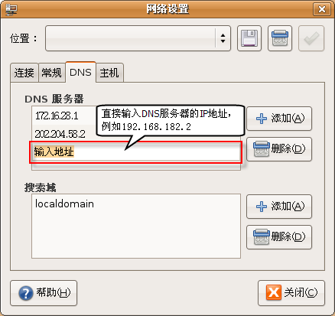
假设局域网中已有一台本地DNS服务器，它的IP地址为192.168.182.2。
需要注意的是，此处必须提供域名服务器的IP地址，而不能是主机名。毕竟在访问该域名服务器之前必须知道该服务器的IP地址。
说明以下几点。
  通常添加的候选DNS服务器地址不多于3个；
  主机将按照DNS服务器IP地址在列表中的顺序依次访问，一旦完成域名解析就不再访问下一个DNS服务器；
  在使用PPP连接的计算机中，可添加一个或多个域名服务器在ISP上，以减轻本地DNS服务器的负担。
www.embedu.org

Slide 229
如果想了解哪个候选DNS服务器提供了服务。可以使用nslookup命令，查看当前系统所使用的DNS服务器的IP地址。
从执行结果可以看出，主机在访问前两个DNS服务器（172.16.28.1和202.204.58.2）失败后，由第三个服务器（192.168.182.2）完成域名解析。Server表示提供服务的DNS服务器，Address中的#53表示TCP/UDP命名服务的端口号。若所有的DNS服务器都访问失败，则出现如下的执行结果。
wdl@UbuntuFisher:~$ nslookup www.google.com
Server: 192.168.182.2
Address: 192.168.182.2#53
Non-authoritative answer:
www.google.com canonical name = www.l.google.com.
www.l.google.com canonical name = www-china.l.google.com.
Name: www-china.l.google.com
Address: 66.249.89.99
wdl@UbuntuFisher:~$ nslookup www.google.com
;; connection timed out; no servers could be reached
www.embedu.org

Slide 230
DNS客户端配置文件—resolv.conf
Ubuntu Linux将DNS服务器地址保存在配置文件/etc/resolv.conf中。
依然延续上面的例子，添加DNS服务器IP地址后，查看配置文件/etc/hosts，如下所示。
wdl@UbuntuFisher:~$ cat /etc/resolv.conf
nameserver 172.16.28.1
nameserver 202.204.58.2
nameserver 192.168.182.2
search localdomain
www.embedu.org

Slide 231
Linux的网络命令是进行网络配置的基本工具，但由于命令数量多、技术要求高，使网络配置的技术难度居高不下。Ubuntu Linux除了提供传统的文本命令行的配置工具外，同时，也提供了图形界面的网络配置工具。由于其功能全面、界面友好，可以帮助用户轻松地完成网络配置。
了解网络性能是用户和网络管理员经常需要做的工作。收集相关网络信息可为诊断网络通信性能提供判断基准。Ubuntu Linux的网络工具（gnome-nettool）为用户提供了一个获取网络信息的图形界面工具。
www.embedu.org

Slide 232
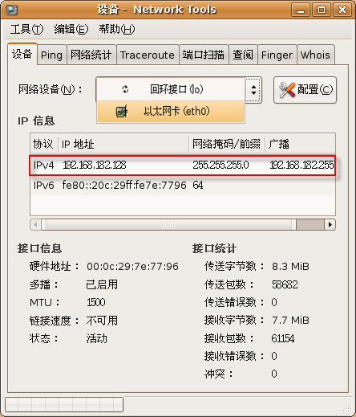
查看网络设备
www.embedu.org

Slide 233
在网络工具（gnome-nettool）的【Ping】对话框中，可以实现网络连通性测试，来判断主机与远程主机是否可达，或之间的网络是否拥塞。该对话框为用户提供了ping命令的图形界面，并在ping命令的基础上作了功能扩展，可将得到的统计数据图形化显示。
www.embedu.org

Slide 234
网络工具（gnome-nettool）的【网络统计】对话框为用户提供了netstat命令的图形界面，为用户提供了一个方便地获得网络统计信息的手段。
可以查看的网络统计信息有以下三项：
  路由表
  开放的网络服务
  多播信息
www.embedu.org

Slide 235
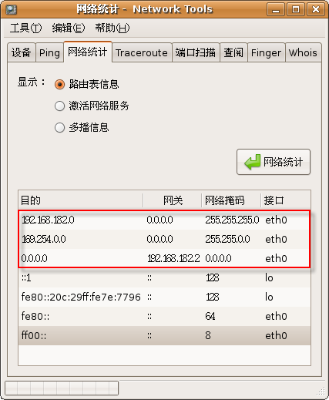
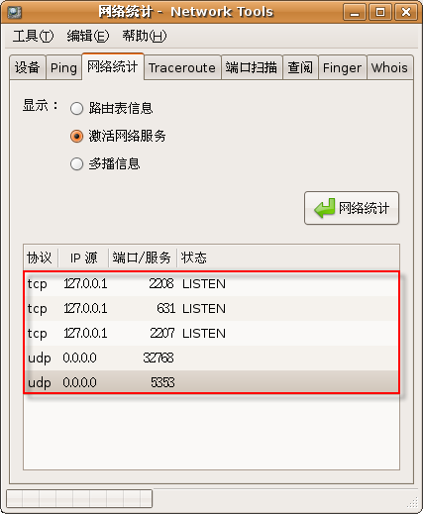
可以看出，若要访问Internet时，则要由接口eth0将数据包发送到网关192.168.182.2，再由网关传输到Internet。比较一下命令行“netstat -r”的运行结果；
查看处于“监听”状态的tcp/udp套接字端口信息。比较一下命令行“netstat -aut”的运行结果；
www.embedu.org

Slide 236
Q&A
www.embedu.org

Slide 237
Shell编程基础

Slide 238
内容提纲
1
Shell基础
2
Shell变量及环境变量
3
Shell测试语句
4
Shell控制语句
5
Shell函数
www.embedu.org

Slide 239
Shell脚本的本质
编译型语言
解释型语言
  Shell脚本语言是解释型语言
  Shell脚本的本质：
    Shell命令的有序集合。
www.embedu.org

Slide 240
shell 编程的基本过程
基本过程分为三步:
Step1. 建立 shell 文件
包含任意多行操作系统命令或shell命令的文本文件;
Step2. 赋予shell文件执行权限
用chmod命令修改权限;
Step3. 执行shell文件
直接在命令行上调用shell程序.
www.embedu.org

Slide 241
实例
Step1: 建立shell文件 (可用任何建立文本文件的方法)
$ cat prog1.sh
date
Step2: 赋予执行权限: (初始文本文件无执行权限)
$ chmod 740 prog1.sh
Step3: 执行该shell程序
$ prog1.sh
prog1.sh: not found
(shell在标准搜索路径中找不到prog1.sh)
Step4: 指定路径或修改环境变量PATH后执行shell程序
$ ./prog1.sh
2009年 12月 16日 星期二 14:52:57 CST
www.embedu.org

Slide 242
内容提纲
1
Shell基础
2
Shell变量及环境变量
3
Shell测试语句
4
Shell控制语句
5
Shell函数
www.embedu.org

Slide 243
Shell变量
Shell允许用户建立变量存储数据，但不支持数据类型（整型、字符、浮点型），将任何赋给变量的值都解释为一串字符
Variable=value
命名规则同C++中的命名规则
count=1
echo $count
DATE=`date`
echo $DATE
www.embedu.org

Slide 244
shell变量
Bourne Shell有如下四种变量：
  用户自定义变量
  位置变量即 命令行参数
  预定义变量
  环境变量
www.embedu.org

Slide 245
用户自定义变量
在shell编程中通常使用全大写变量，方便识别
  $ COUNT=1
变量的调用：在变量前加$
  $ echo $HOME
Linux Shell/bash从右向左赋值
  $Y=y
  $ X=$Y
  $ echo $X
  y
使用unset命令删除变量的赋值
  $ Z=hello
  $ echo $Z
  hello
  $ unset Z
  $ echo $Z
www.embedu.org

Slide 246
位置变量
$0 与键入的命令行一样，包含脚本文件名
$1,$2,……$9 分别包含第一个到第九个命令行参数
$# 包含命令行参数的个数
$@ 包含所有命令行参数：“$1,$2,……$9”
$? 包含前一个命令的退出状态
$* 包含所有命令行参数：“$1,$2,……$9”
$$ 包含正在执行进程的ID号
www.embedu.org

Slide 247
常用shell环境变量
HOME： /etc/passwd文件中列出的用户主目录
PATH ：shell搜索路径
PS1，PS2：默认提示符($)及换行提示符(>)
TERM：终端类型，常用的有vt100,ansi,vt200,xterm等
www.embedu.org

Slide 248
内容提纲
1
Shell基础
2
Shell变量及环境变量
3
Shell功能语句
4
Shell控制语句
5
Shell函数
www.embedu.org

Slide 249
shell 程序和语句
shell 程序由零或多条shell语句构成。 shell语句包括三类:说明性语句、功能性语句和结构性语句。
说明性语句：
以#号开始到该行结束，不被解释执行
功能性语句:
任意的shell命令、用户程序或其它shell程序。
结构性语句：
条件测试语句、多路分支语句、循环语句、循环控制语句等。
www.embedu.org

Slide 250
说明性语句(注释行)
注释行可以出现在程序中的任何位置,既可以单独占用一行, 也可以接在执行语句的后面. 以#号开始到所在行的行尾部分，都不被解释执行. 例如:
#! /bin/sh
#
# 本程序说明
#
command_1
command_2 # command_2的语句说明
……
# 下面程序段的说明
command_m
……
command_n # commandn_语句的说明
……
告诉OS用哪种类型的shell来解释执行该程序
www.embedu.org

Slide 251
常用功能性语句(命令)
read
read从标准输入读入一行, 并赋值给后面的变量,其语法为:
. read var
把读入的数据全部赋给var
. read var1 var2 var3
把读入行中的第一个单词(word)赋给var1, 第二个单词赋给var2， ……把其余所有的词赋给最后一个变量.
如果执行read语句时标准输入无数据, 则程序在此停留等侯, 直到数据的到来或被终止运行。
www.embedu.org

Slide 252
应用实例
# example1 for read
echo "Input your name: \c"
read username
echo "Your name is $username"
#example2 for read
echo "Input date with format yyyy mm dd: \c"
read year month day
echo "Today is $year/$month/$day, right?"
echo "Press enter to confirm and continue\c"
read answer
echo "I know the date, bye!"
www.embedu.org

Slide 253
expr
算术运算命令expr主要用于进行简单的整数运算，包括加(+)、减（-）、乘（\*)、整除（/）和求模（%）等操作。例如:
$ expr 12 + 5 \* 3
27
$ expr 3 - 8 / 2
-1
$ num=9
$ sum=`expr $num \* 6 `
$ echo $sum
54
反斜线去掉*号的元字符含义
反撇号引用命令的运行结果
www.embedu.org

Slide 254
test
test语句可测试三种对象:
字符串 整数 文件属性
每种测试对象都有若干测试操作符
例如:
test "$answer" = "yes"
变量answer的值是否为字符串yes
test $num –eq 18
变量num的值是否为整数18
test -d tmp
测试tmp是否为一个目录名
www.embedu.org

Slide 255
字符串测试
s1 = s2 测试两个字符串的内容是否完全一样
s1 != s2 测试两个字符串的内容是否有差异
-z s1 测试s1 字符串的长度是否为0
-n s1 测试s1 字符串的长度是否不为0
www.embedu.org

Slide 256
整数测试
a -eq b 测试a 与b 是否相等
a -ne b 测试a 与b 是否不相等
a -gt b 测试a 是否大于b
a -ge b 测试a 是否大于等于b
a -lt b 测试a 是否小于b
a -le b 测试a 是否小于等于b
www.embedu.org

Slide 257
文件测试
-d name 测试name 是否为一个目录
-f name 测试name 是否为普通文件
-L name 测试name 是否为符号链接
-r name 测试name 文件是否存在且为可读
-w name 测试name 文件是否存在且为可写
-x name 测试name 文件是否存在且为可执行
-s name 测试name 文件是否存在且其长度不为0
f1 -nt f2 测试文件f1 是否比文件f2 更新
f1 -ot f2 测试文件f1 是否比文件f2 更旧
www.embedu.org

Slide 258
内容提纲
1
Shell基础
2
Shell变量及环境变量
3
Shell测试语句
4
Shell控制语句
5
Shell函数
www.embedu.org

Slide 259
结构性语句
结构性语句主要根据程序的运行状态、输入数据、变
量的取值、控制信号以及运行时间等因素来控制程序的运
行流程。
主要包括：条件测试语句（两路分支）、多路分支语
句、循环语句、循环控制语句和后台执行语句等。
www.embedu.org

Slide 260
条件语句
if…then…fi
语法结构:
if 表达式
then 命令表
fi
如果表达式为真, 则执行命令表中的命令; 否则退出if语句, 即执行fi后面的语句。
if和fi是条件语句的语句括号, 必须成对使用;
命令表中的命令可以是一条, 也可以是若干条。
www.embedu.org

Slide 261
实例
shell程序prog2.sh（测试命令行参数是否为已存在的文件或目录）。用法为:
./prog2.sh file
代码如下:
#The statement of if…then…fi (注释语句)
if [ -f $1 ] (测试参数是否为文件)
then
echo "File $1 exists" (引用变量值)
fi
if [ -d $HOME/$1 ] (测试参数是否为目录)
then
echo "File $1 is a directory" (引用变量值)
fi
www.embedu.org

Slide 262
执行prog2程序:
$ ./prog2.sh prog1.sh
File prog1.sh exists
$0为prog2.sh; $1为prog1.sh, 是一个已存在的文件.
$ ./prog2.sh backup
File backup is a directory
$0为prog2.sh; $1为backup,是一个已存在的目录.
www.embedu.org

Slide 263
条件语句
if…then…else…fi
语法结构为:
if 表达式
then 命令表1
else 命令表2
fi
如果表达式为真, 则执行命令表1中的命令, 再退出if
语句; 否则执行命令表2中的语句, 再退出if语句.
注意: 无论表达式是否为真, 都有语句要执行.
www.embedu.org

Slide 264
test命令的使用
test命令测试的条件成立时, 命令返回值为真(0)，否则返回值为假(非0).
用方括号替代test语句
方式1
test $name -eq $1
echo $?
方式3
if [ -f $filename ]
then
……
fi
方式2
if test -f $filename
then
……
fi
至少一个空格
至少一个空格
www.embedu.org

Slide 265
例子: shell程序prog3.sh, 用法为:
./prog3.sh file
内容如下:
#The statement of if…then…else…fi
if [ -d $1 ]
then
echo "$1 is a directory"
exit (退出当前的shell程序)
else
if [ -f $1 ]
then
echo "$1 is a common file"
else
echo "unknown"
fi
fi
www.embedu.org

Slide 266
运行prog3.sh程序:
$ ./prog3.sh backup
backup is a directory
$ ./prog3.sh prog1
prog1 is a common file
$ ./prog3.sh abc
unknown
prog3.sh是对prog2.sh的优化, 逻辑结构更加清晰合理!
www.embedu.org

Slide 267
多路分支语句
case…esac
多路分支语句case用于多重条件测试, 语法结构清晰自然. 其语法为:
case 字符串变量 in
模式1)
命令表1
;;
模式2)
命令表2
;;
……
模式n)
命令表n
;;
esac
case语句只能检测字符串变量
各模式中可用文件名元字符,以右括号结束
命令表以单独的双分号行结束,退出case语句
模式 n常写为字符* 表示所有其它模式
最后一个双分号行可以省略
www.embedu.org

Slide 268
实例. 程序prog4.sh检查用户输入的文件名, 用法为:
./prog4.sh string_name
# The statement of case…esac
if [ $# -eq 0 ]
then
echo "No argument is declared"
exit
fi
case $1 in
file1)
echo "User selects file1"
;;
file2)
echo "User selects file2"
;;
*)
echo "You must select either file1 or file2!"
;;
esac
www.embedu.org

Slide 269
循环语句
for…do…done
当循环次数已知或确定时, 使用for循环语句来多次执行一条或一组命令。 循环体由语句括号do和done来限定。格式为:
for 变量名 in 单词表
do
命令表
done
变量依次取单词表中的各个单词, 每取一次单词, 就执行一次循环体中的命令. 循环次数由单词表中的单词数确定. 命令表中的命令可以是一条, 也可以是由分号或换行符分开的多条。
如果单词表是命令行上的所有位置参数时, 可以在for语句中省略 “in 单词表” 部分。
实例
程序prog5.sh拷贝当前目录下的所有文件到backup子目录下. 使用语法为: ./prog5.sh [filename]
www.embedu.org

Slide 270
实例
# The statement of for…do…done
if [ ! -d $HOME/backup ]
then
mkdir $HOME/backup
fi
flist=`ls`
for file in $flist
do
if [ $# = 1 ]
then
if [ $1 = $file ]
then
echo "$file found" ; exit
fi
else
cp $file $HOME/backup
echo "$file copied"
fi
done
echo ***Backup Completed***
flist的值是ls的执行结果即当前目录下的文件名
命令行上有一个参数时
命令行上不带参数时
www.embedu.org

Slide 271
循环语句
while…do…done
语法结构为： while 命令或表达式
do
命令表
done
while语句首先测试其后的命令或表达式的值，如果为真，就执行一次循环体中的命令，然后再测试该命令或表达式的值，执行循环体，直到该命令或表达式为假时退出循环。
while语句的退出状态为命令表中被执行的最后一条命令的退出状态。
www.embedu.org

Slide 272
实例
创建文件程序prog6, 批量生成空白文件，用法为:
prog6 file [number] ./a.sh file 6
# The statement for while
if [ $# = 2 ]
then
loop=$2
else
loop=5
fi
i=1
while [ $i -lt $loop ]
do
> $1$i
i=`expr $i + 1`
done
根据命令行的第二个参数来确定循环的次数
建立以第一个参数指定的文件名前缀，例如以“file”开头, 变量i的值结尾的空文件名. 参见命令cmd > file
www.embedu.org

Slide 273
循环控制语句
break 和 continue
break n 则跳出n层;
continue语句则马上转到最近一层循环语句的下一轮循环上,
continue n则转到最近n层循环语句的下一轮循环上.
实例. 程序prog7的用法为:
prog7 整数 整数 整数 …
参数个数不确定, 范围为1~10个, 每个参数都是正整数。
www.embedu.org

Slide 274
if [ $# = 0 ]
then
echo "Numeric arguments required"
exit
fi
if [ $# -gt 10 ]
then
echo "Only ten arguments allowed"
exit
fi
for number
do
count=`expr $number % 2`
if [ $count -eq 1 ]
then
continue
else
output="$output $number"
fi
done
echo "Even numbers: $output "
取所有位置参数
用2求模, count的值只能是0或1
下
轮
循
环
是奇数
偶数放到偶数队列中
www.embedu.org

Slide 275
内容提纲
1
Shell基础
2
Shell变量及环境变量
3
Shell测试语句
4
Shell控制语句
5
Shell函数
www.embedu.org

Slide 276
shell 函数
shell 函数
在shell程序中, 常常把完成固定功能、且多次使用的一组命令（语句）封装在一个函数里，每当要使用该功能时只需调用该函数名即可。
函数在调用前必须先定义，即在顺序上函数说明必须放在调用程序的前面。
调用程序可传递参数给函数, 函数可用return语句把运行结果返回给调用程序。
函数只在当前shell中起作用, 不能输出到子Shell中。
www.embedu.org

Slide 277
shell 函数
函数定义格式:
方式一：
方式二：
function_name ( )
{
command1
……
commandn
}
function function_name ( )
{
command1
……
commandn
}
www.embedu.org

Slide 278
shell 函数调用
函数调用格式:
函数的所有标准输出都传递给了主程序的变量
方式1：
value_name=`function_name [arg1 arg2 … ]`
获取函数的返回的状态
方式2：
function_name [arg1 arg2 … ]
echo $？
www.embedu.org

Slide 279
实例
check_user( ) #查找已登录的指定用户
{
user=`who | grep $1 | wc -l`
if [ $user –eq 0 ]
then
return 0 #未找到指定用户
else
return 1 #找到指定用户
fi
}
while true # MAIN, Main, main: program begin here
do
echo "Input username: \c"
read uname
check_user $uname # 调用函数, 并传递参数uname
if [ $? –eq 1 ] # $?为函数返回值
then echo "user $uname online"
else echo "user $uname offline"
fi
done
www.embedu.org

Slide 280
函数变量作用域
全局作用域：在脚本的其他任何地方都能够访问该变量。
局部作用域：只能在声明变量的作用域内访问。
声明局部变量的格式：
Local variable_name =value
www.embedu.org

Slide 281
函数变量作用域
Scope()
  {
  Local lclvariable =1
  Gblvariable = 2
  echo “lclavariable in function = $ lclvariable ”
  echo “Gblvariable in function = $ Gblvariable ”
  }
  Scope
  echo “lclavariable in function = $ lclvariable ”
  echo “Gblvariable in function = $ Gblvariable ”
www.embedu.org

Slide 282
Q&A
www.embedu.org

Slide 283
C语言开发环境的搭建

Slide 284
内容提纲
1
GCC编译器
2
GDB调试工具
www.embedu.org
www.embedu.org

Slide 285
GNU工具
编译工具：把一个源程序编译为一个可执行程序
调试工具：能对执行程序进行源码或汇编级调试
软件工程工具：用于协助多人开发或大型软件项目的管理，如make、CVS、Subvision
其他工具：用于把多个目标文件链接成可执行文件的链接器，或者用作格式转换的工具。
www.embedu.org
www.embedu.org

Slide 286
部分相关资源
http://www.gnu.org/
http://gcc.gnu.org/
http://www.kernel.org/
http://www.linux.org/
http://www.linuxdevices.com/
http://sourceforge.net/index.php
www.embedu.org
www.embedu.org

Slide 287
GCC简介
全称为GNU CC ，GNU项目中符合ANSI C标准的编译系统
编译如C、C++、Object C、Java、Fortran、Pascal、Modula-3和Ada等多种语言
GCC是可以在多种硬体平台上编译出可执行程序的超级编译器，其执行效率与一般的编译器相比平均效率要高20%~30%
一个交叉平台编译器 ，适合在嵌入式领域的开发编译
www.embedu.org

Slide 288

GCC编译器的版本
GCC 4.3.0
GCC 3.3
Mar 5, 2008
GCC 3.2
May 13, 2003
GCC 3.0
August 14, 2002
GCC 2.95
GNU Compiler Collection
C, C++, Objective-C, Fortran, Java, Ada
http://gcc.gnu.org
June 18, 2001
July 31, 1999
December 3, 1997
www.embedu.org

Slide 289
GCC编译过程
GCC的编译流程分为四个步骤:
  预处理(Pre-Processing)
  编译(Compiling)
  汇编(Assembling)
  链接(Linking)
编辑器
源代码 *.c
预处理器
预处理文件 *.i
编译器
汇编文件 *.s
汇编处理
汇编文件 *.o
链接
可执行程序 *.exe
www.embedu.org

Slide 290
GCC简介
gcc所支持后缀名解释
  .c C原始程序
  .C/.cc/.cxx C++原始程序
  .m Objective-C原始程序
  .i 已经过预处理的C原始程序
  .ii 已经过预处理的C++原始程序
  .s/.S 汇编语言原始程序
  .h 预处理文件(头文件)
  .o 目标文件
  .a/.so 编译后的库文件
www.embedu.org

Slide 291
GCC的执行过程
调用cpp进行预处理，对源代码文件中的文件包含(include)、预编译语句(如宏定义define等)进行分析；
调用cc1进行编译，生成.o为后缀的目标文件；
调用as进行汇编，汇编语言文件经过预编译和汇编之后都生成以.o为后缀的目标文件；
调用ld进行链接，所有的目标文件被安排在可执行程序中的恰当的位置。同时，该程序所调用到的库函数也从各自所在的档案库中链接到合适的地方。
www.embedu.org
www.embedu.org

Slide 292
GCC的基本用法和选项
Gcc最基本的用法是∶gcc [options] [filenames]
-c，只编译，不连接成为可执行文件，编译器只是由输入的.c等源代码文件生成.o为后缀的目标文件，通常用于编译不包含主程序的子程序文件。
-o output_filename，确定输出文件的名称为output_filename，同时这个名称不能和源文件同名。如果不给出这个选项，gcc就给出预设的可执行文件a.out。
-g，产生符号调试工具(GNU的gdb)所必要的符号资讯，要想对源代码进行调试，我们就必须加入这个选项。
-O，对程序进行优化编译、连接，采用这个选项，整个源代码会在编译、连接过程中进行优化处理，这样产生的可执行文件的执行效率可以提高，但是，编译、连接的速度就相应地要慢一些。
-O2，比-O更好的优化编译、连接，当然整个编译、连接过程会更慢。
www.embedu.org

Slide 293
GCC使用实例
#include<stdio.h>
int main(void)
{
  int i,j;
  j=0;
  i=j+1;
  printf(“hello,world\n”);
  printf(“the result is %d\n”,i);
}
编译： $ gcc –o test test.c
执行： $ ./test
查看更详细的信息：
$ gcc –v –o test test.c
www.embedu.org

Slide 294
“hello”的演变历程
hello.c
(text)
hello.i
(text)
hello.s
(text)
hello.o
(binary)
hello
(binary)
Pre-processor
(cpp /
gcc -E)
Compiler
(cc1 /
gcc -S)
Assembler
(as /
gcc -c)
Linker
(ld)
printf.o
(binary)
www.embedu.org

Slide 295
生成预处理代码
$ gcc –E test.c -o test.i
用wc命令，查看这两个阶段代码大小：
  $ wc test.c test.i
  9 16 127 test.c
  842 1934 16498 test.i
  851 1950 16625 总用量
test.i比test.c增加了很多内容，主要是放在系统提供的include文件中的。
www.embedu.org

Slide 296
生成汇编代码
检查语法错误,并生成汇编文件
$ gcc –S test.c –o test.s
www.embedu.org

Slide 297
生成目标代码
方法一，用gcc直接从C源代码中生成目标代码：
  $ gcc –c test.s –o test.o
方法二，用汇编器从汇编代码生成目标代码：
  $ as test.s –o test.o
www.embedu.org

Slide 298
生成可执行程序
  将目标程序链接库资源，生成可执行程序
  $ gcc test.s –o test
  ./test
www.embedu.org

Slide 299
Binutils
addr2line:把程序地址转换为文件名和行号。给定地址的源代码行数和可执行映像，前提是编译时使用了-g选项，即调试信息。
ar:建立、修改、提取归档文件。归档文件是包含多个文件内容的一个大文件，其结构保证了可以恢复原始文件内容。
as:主要用来编译GNU C编译器gcc输出的汇编文件，产生的目标文件由链接器ld连接。
ld:GNU链接器。它把一些目标和归档文件结合在一起，重定位数据，并链接符号引用。建立一个新编译程序的最后一步就是调用ld。
nm:列出目标文件中的符号。
objcopy:文件格式转换。
www.embedu.org

Slide 300
内容提纲
1
GCC编译器
2
GDB调试工具
2
ECLIPSE开发平台
www.embedu.org
www.embedu.org

Slide 301
调试器--Gdb调试流程
首先使用gcc对test.c进行编译，注意一定要加上选项‘-g’
# gcc -g test.c -o test
# gdb test
  GNU gdb Red Hat Linux (6.3.0.0-1.21rh)
  Copyright 2004 Free Software Foundation, Inc.
  GDB is free software, covered by the GNU General Public License, and you are
  welcome to change it and/or distribute copies of it under certain conditions.
  Type "show copying" to see the conditions.
  There is absolutely no warranty for GDB. Type "show warranty" for details.
  This GDB was configured as "i386-redhat-linux-gnu"...Using host libthread_db library "/lib/libthread_db.so.1".
  (gdb)
www.embedu.org

Slide 302
Gdb调试流程
查看文件
  (gdb) l
设置断点
  (gdb) b 6
查看断点情况
  (gdb) info b
运行代码
  (gdb) r
查看变量值
  (gdb) p n
单步运行
  (gdb) n
  (gdb) s
恢复程序运行
  (gdb) c
帮助
  (gdb) help [command]
www.embedu.org

Slide 303
Gdb的使用切记点
在gcc编译选项中一定要加入‘-g’。
只有在代码处于“运行”或“暂停”状态时才能查看变量值。
设置断点后程序在指定行之前停止
www.embedu.org

Slide 304
C语言高级编程之指针

Slide 305
内容提纲
1
指针基础
2
指针和数组
3
多级指针
4
const/void指针
www.embedu.org
www.embedu.org

Slide 306
指针基础
  在计算机内部存储器（简称内存）中，每一个字节单元，都有一个编号，称为地址。
  在C语言中，内存单元的地址称为指针，专门用来存放地址的变量，称为指针变量(pointer variable)。在不影响理解的情况中，有时对地址、指针和指针变量不区分，通称指针。
www.embedu.org

Slide 307
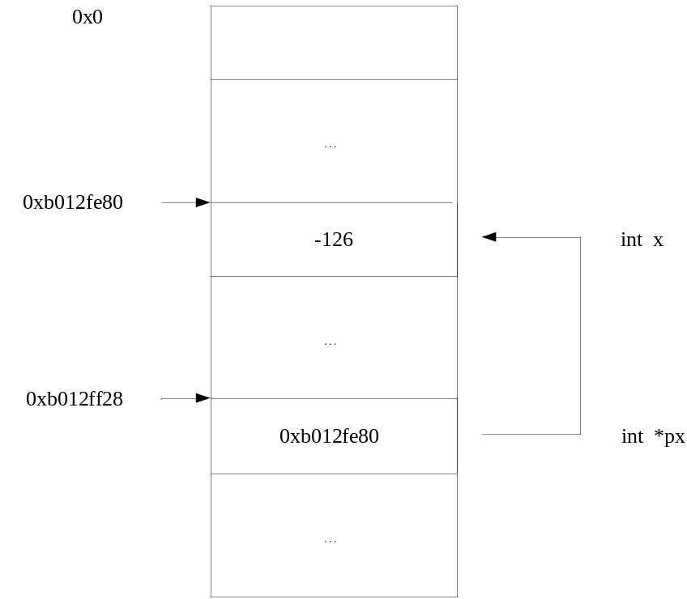
指针基础
  例如:
www.embedu.org

Slide 308
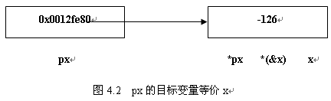
指针基础
  指针指向的内存区域中的数据称为指针的目标。如果它指向的区域是程序中的一个变量的内存空间， 则这个变量称为指针的目标变量。 指针的目标变量简称为指针的目标。
www.embedu.org

Slide 309
指针基础
  注：
    引入指针要注意程序中的px、*px 和 &px 三种表示方法的不同意义。设px为一个指针，则
    px — 指针变量， 它的内容是地址量。
    *px — 指针所指向的对象， 它的内容是数据。
    &px — 指针变量占用的存储区域的地址，是个常量。
www.embedu.org

Slide 310
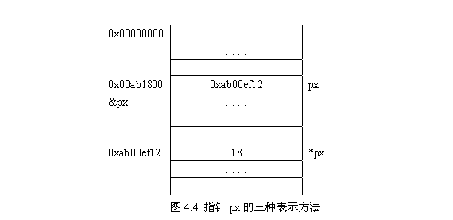
指针基础
www.embedu.org

Slide 311
指针基础
  注：
    另外，在C/C++语言程序设计中还经常使用空指针的概念。
    所谓空指针就是指针变量的内容为零的状态。
    注意：空指针并不是指针存储器为空或没有的概念，而是指针存放着特定的值—零值。
www.embedu.org

Slide 312
指针基础
指针变量的说明
一般形式如下：
<数据类型> *<指针变量名> ;
例如，char *pName ;
  指针说明时指定的数据类型不是指针变量本身的数据类型，而是指针目标的数据类型。简称为指针的数据类型。
  具有相同数据类型的指针可以在一个说明语句中说明。
www.embedu.org

Slide 313
指针基础
  指针在说明的同时， 也可以被赋予初值，称为指针的初始化。
  一般形式是：
<存储类型> <数据类型> *<指针变量名> = <地址量> ;
  例如 ：
int a, *pa = &a ;
  在上面语句中，把变量a的地址作为初值赋予了int型指针pa。
www.embedu.org

Slide 314
指针基础
指针运算：
  指针运算是以指针变量所存放的值(地址量)作为运算量而进行的运算。因此，指针运算的实质就是地址的计
  算。
  指针运算的种类是有限的，它只能进行算术运算、关系运算和赋值运算。
www.embedu.org

Slide 315
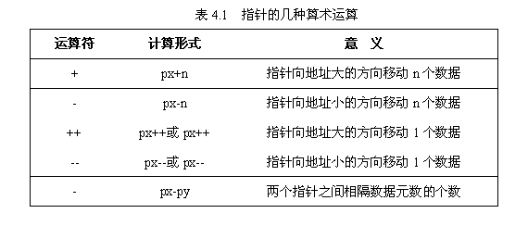
指针基础
  指针的算术运算见下表：
www.embedu.org

Slide 316
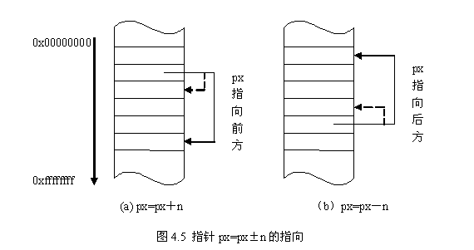
指针基础
  指针加减一个n的运算
px + n px - n
www.embedu.org

Slide 317
指针基础
  注意：
    不同数据类型的两个指针实行加减整数运算是无意义的。
    px+n表示的实际内存单元的地址量是：
  (px) + sizeof(px的类型) * n
    px-n表示的实际内存单元的地址量是：
  (px) - sizeof(px的类型) * n
www.embedu.org

Slide 318
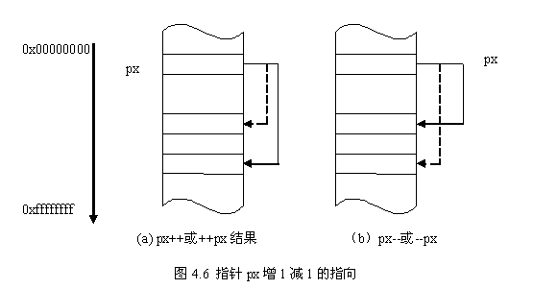
指针基础
  指针加一、减一运算
px++, ++px, px--, --px
www.embedu.org

Slide 319
指针基础
  两指针相减运算
    px-py 运算的结果是两指针指向的地址位置之间相隔数据的个数。因此，两指针相减不是两指针的值相减的结果，而是按下列公式计算出的结果：
    (p) - (q)
  类型字节长度
    两指针相减的结果值不是地址量，而是一个整数值，表示两指针之间相隔数据的个数。
www.embedu.org

Slide 320
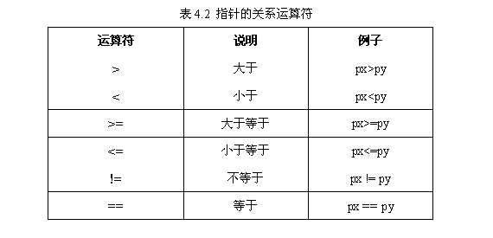
指针基础
www.embedu.org

Slide 321
指针基础
指针关系运算
  两指针之间的关系运算表示它们指向的地址位置之间的关系。指向地址大的指针大于指向地址小的指针。
  具有不同数据类型的指针之间的关系运算没有意义，指向不同数据区域的数据的两指针之间，关系运算也没有意义。
  指针与一般整数变量之间的关系运算没有意义。但可以和零进行等于或不等于的关系运算，判断指针是否为空。
www.embedu.org

Slide 322
指针基础
指针赋值运算
  指针的赋值运算是通过赋值运算符向指针变量送一个地址值。向一个指针变量赋值时，送的值必须是地址常量或指针变量，不能是普通的整数(除了零值以外)。
  指针赋值运算常见的有以下几种形式：
    把一个普通变量的地址赋给一个具有相同数据类型的指针
    例如：
double x=15, *px ;
px=&x;
www.embedu.org

Slide 323
指针基础
    把一个已有值的指针变量赋给具有相同数据类型的另一个指针变量，例如，
float a , *px, *py ;
px = &a ;
py = px ;
    把一个数组的地址赋给具有相同数据类型的指针。例如，
int a[20], *pa;
pa = a; //等价 pa = &a[0]
www.embedu.org

Slide 324
指针基础
    把零赋给一个指针。例如，
int *pa;
pa = NULL; //表示指针不指向任何对象
    把表达式的值赋给一个具有相同数据类型的指针变量：
int n = 2;
double a[20], *px, *py ;
px = a ;
py = px + n ;
www.embedu.org

Slide 325
内容提纲
1
指针基础
2
指针和数组
3
多级指针
4
const/void指针
www.embedu.org
www.embedu.org

Slide 326
指针和数组
  在C语言中，数组的指针是指数组在内存中的起始地址，即第一个数组元素的地址。
  一维数组的数组名代表一维数组的指针（起始地址）。
例如
double a[8];
这里，数组名a代表数组a的起始地址。
www.embedu.org

Slide 327
指针和数组
  设指针变量px的值等于数组a的地址（即指针变量px指向数组a的第一个元素），则 ：
  a[i] 、*(px+i)、*(a+i) 和px[i]具有完全相同的功能：访问数组第i+1个数组元素。
  注意：指针变量和数组在访问数组中元素时，一定条件下其具有相同的形式，因为指针变量和数组名都是地址量。但指针变量和数组的指针（或叫数组名）在本质上不同，指针变量是地址变量，而数组的指针是地址常量
www.embedu.org

Slide 328
指针和数组
字符指针与字符串
  C语言通过使用char数据类型的数组来处理字符串。
  在字符数组中，每个数组元素都是char数据类型的变量。通常，我们把指向char数据类型的指针变量称为字符指针变量。
  字符指针变量与字符数组有着密切关系，它也可以被用来处理字符串。
www.embedu.org

Slide 329
指针和数组
字符指针与字符串
  初始化字符指针是把内存中字符串的首地址赋予指针，并不是把该字符串复制到指针中。
  char str[] = “Hello World”;
  char *p = str;
  在C编程中，当一个字符指针指向一个字符串常量时，不能修改指针指向的对象的值。
  char *p = “Hello World”;
  *p = ‘h’; // 错误， 不能修改常量
www.embedu.org

Slide 330
指针和数组
指针数组
  指针数组是指由若干个具有相同存储类型和数据类型的指针变量构成的集合。
  指针变量数组的一般说明形式：
<存储类型> <数据类型> *<指针变量数组名>[<大小>]；
  指针数组名表示该指针数组的首地址，即指针数组名为数组的指针。
www.embedu.org

Slide 331
指针和数组
  声明一个指针数组：
double *pa[2] ，a[2][3];
把一维数组a[0]和a[1]的首地址分别赋予指针变量数组的数组元数pa[0]和pa[1]：
pa[0]=a[0] ; // 等价pa[0] = &a[0][0];
pa[1]=a[1]; // 等价pa[1] = &a[1][0];
此时pa[0]指向了一维数组a[0]的第一个元素a[0][0], 而pa[1]指向了一维数组a[1]的第一个元素a[1][0]。
www.embedu.org

Slide 332
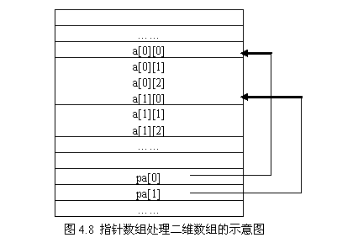
指针和数组
www.embedu.org

Slide 333
内容提纲
1
指针基础
2
指针和数组
3
多级指针
4
const/void指针
www.embedu.org
www.embedu.org

Slide 334
指针
多级指针
  我们把一个指向指针变量的指针变量，称为多级指针变量。对于指向处理数据的指针变量称为一级指针变量，简称一级指针。而把指向一级指针变量的指针变量称为二级指针变量，简称二级指针。
  二级指针变量的说明形式如下：
<存储类型> <数据类型> ** <指针名> ；
www.embedu.org

Slide 335
多级指针
  在C语言中，一维数组的数据可以使用相应的一个指针进行处理。此概念也可以扩展到一维指针数组，即一维指针数组也可以用另外一个指针来处理。
  例如，一维字符指针数组ps[5]，
char *ps[5]= { "Beijing city",
……
"London city" } ;
www.embedu.org

Slide 336
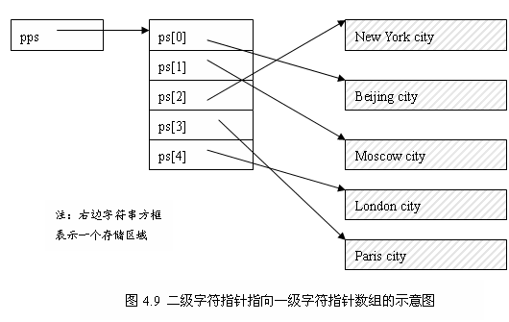
多级指针
  定义另一个指针变量pps，并且把指针数组的首地址赋予指针pps
char **pps = ps ;
www.embedu.org

Slide 337
内容提纲
1
指针基础
2
指针和数组
3
多级指针
4
const/void指针
www.embedu.org
www.embedu.org

Slide 338
const/void指针
const常用来修饰指针变量，有以下三种用法：
  常量化的指针的对象
const <数据类型> *<指针变量名称>;
常量化指针目标是限制通过指针改变其对象的值。
www.embedu.org

Slide 339
const/void指针
  常量化指针变量
<数据类型> *const <指针变量名称>= <指针运算表达式>;
    常量化指针变量，使得<指针变量>的值不能修改（即只
    能指向同一个对象）。但可以通过 * <指针变量名称>
    修改指针所指向的对象的值。
www.embedu.org

Slide 340
const/void指针
  常量化指针变量及其对象
    const <数据类型> * const <指针变量名> =
<指针运算表达式> ;
    常量化指针变量及其对象，使得既不可以修改<指针变
    量>的值，也不可以通过*<指针变量名称>修改指针所指
    向对象的值。
www.embedu.org

Slide 341
const/void指针
void型指针
  void型的指针变量是一种指向不确定数据类型的指针变量。它可以通过强制类型转换让该变量指向任何数据类型的对象。
  一般形式为：
void *<指针变量名> ;
www.embedu.org

Slide 342
内容提纲
1
函数定义、声明和调用
2
函数传参
3
指针函数和函数指针
4
递归函数
www.embedu.org
www.embedu.org

Slide 343
函数定义、声明和调用
函数
  函数是一个完成特定功能的代码模块，其程序代码独立，通常要求有返回值，也可以是空值。
  一般形式如下:
  <数据类型> <函数名称>( <形式参数说明> )
  {
  语句序列；
  return (<表达式>);
  }
www.embedu.org

Slide 344
函数定义、声明和调用
  其中：
    <函数名称>是一个标识符，要求符合标识符的命名规则；
    <数据类型>是整个函数的返回值类型，如无返回值应该写为void型；
    <形式参数说明>是逗号”，”分隔的多个变量的说明形式，通常简称为形参；
    大括弧对 {<语句序列> }，称为函数体；
    <语句序列>是大于等于零个语句构成的。
    注意：在函数体中，表达式语句里使用的变量必须事先已有说明，否则不能使用。
www.embedu.org

Slide 345
函数定义、声明和调用
  return(<表达式>)语句中表达式的值，要和函数的<数据类型>保持一致；
  如函数的<数据类型>为void，可以省略或者无表达式结果返回（即写成return ;）。
www.embedu.org

Slide 346
函数定义、声明和调用
例：定义求xn值的函数（ x是实数, n为正整数）
double Power(double x, int n)
{
if( n<0 ) {
printf(“error\n”);
return(-111); //如果是负整数，返回-111作为出错的状态值
}
int i;
double r=1;
for( i=1; i<=n; i++) r *= x;
return( r ) ; //要求返回double型结果，值为r
}
www.embedu.org

Slide 347
函数定义、声明和调用
int main(void)
{
double a,b;
int c;
while (scanf("%lf%d",&a,&c) = = 2)
{
b=Power(a,c);
printf("%lf\n",b);
}
printf("Bye\n");
return 0;
}
www.embedu.org

Slide 348
函数定义、声明和调用
函数的声明
  函数的声明就是指函数原型
  其中，<形式参数说明>可以省略说明变量名，但类型不能省略。
例如，
double Power(double x, int n) ;
double Power(double, int);
www.embedu.org

Slide 349
函数定义、声明和调用
函数的使用
  函数的使用也叫函数的调用,形式如下：
函数名称（〈实际参数〉）；
  其中：
    〈实际参数〉需要确切的数据，也可以是具有确定值的表达式。
    注意：
    函数调用可以作为一个运算量出现在表达式中，也可以单独形成一个语句。对于无返回值的函数来讲，只能形成一个函数调用语句。
www.embedu.org

Slide 350
函数定义、声明和调用
  编写一个函数显示 “Hello, guy! ”，然后在主程序中调用
#include <stdio.h>
void DisplayHello(void)
{
printf(“Hello,guy!\n”);
return;
}
int main(void)
{
DisplayHello() ; //一个函数调用语句
return 0;
}
www.embedu.org

Slide 351
内容提纲
1
函数定义、声明和调用
2
函数传参
3
指针函数和函数指针
4
递归函数
www.embedu.org
www.embedu.org

Slide 352
函数传参
函数之间的参数传递方式有：
  复制传递方式
  地址传递方式
www.embedu.org

Slide 353
函数传参
复制传递方式
复制传递方式是函数间传递数据常用的方式。调用函数将实参传递给被调用函数，被调用函数将创建同类型的形参并用实参初始化。
即把实参赋给一个新的变量，把实参的值复制到新建形参的存储区域中。采用复制传递方式传递数据，被调用函数不能访问调用函数里的实参。
因此，即使改变形参的值也不会影响实参的值。一旦被调用函数完成了其任务时，这些形参通常就被系统释放。
www.embedu.org

Slide 354
函数传参
  复制传递方式的示意图：
上图中，箭头是指将实参的数据拷贝给了形参变量，实参和形参是具有相同数据类型但存储空间是不同的两组变量。被调用函数处理的数据是复制到本地的数据，它不能改变调用函数中实参的值 。
实参x1
形参y1
......
……..
实参xn
形参yn
www.embedu.org

Slide 355
函数传参
地址传递方式
地址传递方式和复制传递方式正好相反，这种方式是将调用函数的参数本身传给被调用函数。因此，被调用函数中对形参的操作，将直接改变实参的值。
调用函数将实参的地址传送给被调用函数，被调用函数对该地址的目标操作，相当于对实参本身的操作。按地址传递,实参为变量的地址，而形参为同类型的指针。
www.embedu.org

Slide 356
函数传参
  采用地址传递方式的数据交换。
#include <stdio.h>
void swap(double *x, double *y); //swap函数声明
int main(void)
{
double x1, x2;
x1=21.56;
x2=65.12;
swap(&x1, &x2);//交换x1和x2的值
printf(“x1=%.2f,x2=%.2f\n”,x1,x2);
return 0;
}
www.embedu.org

Slide 357
函数传参
void swap(double *x, double *y) //交换x和y指向的对
//象的值
{
double temp;
temp= *x; *x = *y; *y=temp;
}
运行结果：
x1=65.12 x2=21.56↙
www.embedu.org

Slide 358
函数传参
函数与数组
前面介绍了函数之间的参数传递都是基本数据类型的
数据，本节将介绍数组在函数与函数间的传递。
www.embedu.org

Slide 359
函数传参
传递数组
当形参是数组形式时，其本质上也是一个指针。数组作为实参传递时，形参并没有复制实参所有的内容，而是复制了实参数组的首地址。
实际上，我们之前就强调过：数组名是一个地址量。既然实参是一个地址量，那么形参也必定是一个地址量。
由于数组的特殊性，只要知道了数组的首地址，就可以依次访问数组中的所有元素。
注意：除了传递数组名以外，还要传递数组中元素的个数
www.embedu.org

Slide 360
函数传参
  数组复制传递的例子。
#include <stdio.h>
double TestArray(double b[],int Size);
int main(void)
{
int i;
double a[5]={1.1, 2.1, 3.1, 4.1, 5.1}, r=0;
r= TestArray(a,5);
printf(“%f\n”,r)； //输出r
r=0; //在主函数中求出a数组的元素之和
for(i=0; i<5; i++) { r += a[i]; }
printf(“%f\n”,r);
}
www.embedu.org

Slide 361
函数传参
double TestArray(double b[], int Size)
{
double s=0;
int i;
for( i=0; i<Size; i++)
s += b[i];
b[4]=0;
return(s);
}
运行结果：
Result = 15.5↙
r = 10.4↙
www.embedu.org

Slide 362
函数传参
double TestArray(double *b, int Size)
{
double s=0;
int i;
for( i=0; i<Size; i++)
s += b[i];
b[4]=0;
return(s);
}
运行结果：
Result = 15.5↙
r = 10.4↙
形参的指针形式
www.embedu.org

Slide 363
内容提纲
1
函数定义、声明和调用
2
函数传参
3
指针函数和函数指针
4
递归函数
www.embedu.org
www.embedu.org

Slide 364
指针函数
  指针函数是指一个返回地址量的函数。
  通常一个函数都有返回值。如果一个函数没有返回值，则该函数是一个无值型函数。
  指针函数的定义的一般形式如下：
  <数据类型> *<函数名称>(<参数说明>)
  {
  语句序列；
  }
www.embedu.org

Slide 365
指针函数
  其中
    <数据类型> 、<函数名称>、<形式参数说明> 等与一
    般函数定义相同；
    在<函数名称>之前的*符号，说明该函数返回一个地址量。
www.embedu.org

Slide 366
指针函数
  #include <stdio.h>
  char *mystring(void)
  {
  static char str[20];
  strcpy(str, “Hello”);
  return str;
  }
  int main(void)
  {
  printf(“%s\n”, mystring());
  }
www.embedu.org

Slide 367
函数指针
函数指针是用来存放函数地址的指针。函数地址是一个函数的入口地址。
当一个函数指针指向了一个函数，就可以通过这个指针来调用该函数，可以将函数作为参数传递给函数指针。
函数指针变量说明的一般形式如下：
<数据类型> （*<函数指针名称>)（<参数说明列表>)；
www.embedu.org

Slide 368
函数指针
  其中
    <数据类型>是函数指针所指向的函数的返回值类型；
    <函数指针名称>符合标识符命名规则
    <参数说明列表>应该与函数指针所指向的函数的形参说明保持一致；
    （*<函数指针名称>）中，*说明为指针，（）不可缺省，表明为指向函数的指针。
www.embedu.org

Slide 369
函数指针
  举例：
#include <stdio.h>
int test(int a, int b, int (*pFunt)(int m,int n));
int Plus(int a,int b); //函数声明
int Minus(int , int ); //函数声明，缺略形参名称
int main(void)
{
int x=5, y=8;
int (* pFunc)(int a, int b); //声明一个名为pFunc的函数指针
pFunc = Plus; //把函数Plus的地址赋给函数指针pFunc；
printf(“%d\n”, (*pFunc)(x,y) );
pFunc = Minus; //把函数Minus的地址赋给函数指针 pFunc；
www.embedu.org

Slide 370
函数指针
printf(“%d\n”, (*pFunc)(x,y) );
printf(“%d\n”, test(15,5,Plus) ); //把函数Plus作为实参传递给test
printf(“%d\n”, test(15,5,Minus) );//把函数Minus作为实参传递给test
}
int Plus(int a,int b) //加法函数
{ return (a+b); }
int Minus(int a,int b) //减法函数
{ return (a-b); }
int test(int a,int b, int (*pFunt)(int m,int n)) //测试函数指针的函数
{ return ( (*pFunt)(a,b)); }
www.embedu.org

Slide 371
函数指针
函数指针数组
  函数指针数组是一个包含若干个函数指针变量的数组。
  定义形式如下：
<数据类型> ( * <函数指针数组名称> [<大小>] ) ( <参数说明列表> )；
  其中，<大小>是指函数指针数组元素的个数
www.embedu.org

Slide 372
函数指针
  #include <stdio.h>
int Plus(int a, int b); //计算加法函数的说明
int Minus(int a, int b); //计算减法函数的说明
void main(void)
{
int (*pFunc[2])(int a,int b);
int i;
pFunc[0] = Plus;
pFunc[1] = Minus;
www.embedu.org

Slide 373
函数指针
for( i=0; i<2; i++){
printf(“%d\n”, (* pFunc[i])(15, 85) );
}
int Plus(int a, int b){
return (a+b);
}
int Minus(int a, int b){
return (a-b);
}
www.embedu.org

Slide 374
内容提纲
1
函数定义、声明和调用
2
函数传参
3
指针函数和函数指针
4
递归函数
www.embedu.org
www.embedu.org

Slide 375
递归函数
  所谓递归函数是指一个函数的函数体中直接调用或间接调用了该函数自身的函数。
  递归函数调用的执行过程分为两个阶段：
    递推阶段：从原问题出发，按递归公式递推从未知到已知，最终达到递归终止条件。
    回归阶段：按递归终止条件求出结果，逆向逐步代入递归公式，回归到原问题求解。
www.embedu.org

Slide 376
递归函数
double Factorial(int n); //递归函数说明
int main(void)
{
double r = Factorial(5); //调用函数Factorial
printf(“5! = %f\n”,r);
return 0;
}
double Factorial(int n) //定义求n!函数，要求n大于等于零
{
if(n<=1) return (1); //递归函数终止条件
return ( n*Factorial(n-1) ); //递归调用
}
www.embedu.org

Slide 377
Q&A
www.embedu.org

Slide 378
C语言编程之结构体与共用体

Slide 379
课程目标
掌握C语言中结构体
掌握C语言中共用体
www.embedu.org

Slide 380
结构体
简述：
  在实际的处理对象中，有许多信息是由多个不同类型的数据组合在一起进行描述，而且这些不同类型的数据是互相联系组成了一个有机的整体。此时，就要用到一种新的构造类型数据——结构体（structure），简称结构。
  结构体的使用为处理复杂的数据结构（如动态数据结构等）提供了有效的手段，而且，它们为函数间传递不同类型的数据提供了方便。
www.embedu.org

Slide 381
结构体
概念
  结构体是用户自定义的新数据类型，在结构体中可以包含若干个不同数据类型和不同意义的数据项（当然也可以相同），从而使这些数据项组合起来反映某一个信息。
  例如，可以定义一个职工worker结构体，在这个结构体中包括职工编号、姓名、性别、年龄、工资、家庭住址、联系电话。这样就可以用一个结构体数据类型的变量来存放某个职工的所有相关信息。并且，用户自定义的数据类型worker也可以与int、double等基本数据类型一样，用来作为定义其他变量的数据类型
www.embedu.org

Slide 382
结构体
定义：
  定义一个结构体类型的一般形式为：
    struct 结构体名
    {
    数据类型 成员名1；
    数据类型 成员名2；
    ：
    数据类型 成员名n；
    }；
www.embedu.org

Slide 383
结构体
    在大括号中的内容也称为“成员列表”或“域表”。
    其中，每个成员名的命名规则与变量名相同；
    数据类型可以是基本变量类型和数组类型，或者是一个结构体类型；
    用分号“；”作为结束符。整个结构的定义也用分号作为结束符
www.embedu.org

Slide 384
结构体
Example：
  定义一个职工worker结构体如下：
    struct worker
    {
    long number;
    char name[20];
    char sex;
    int age; // age是成员名
    float salary;
    char address[80];
    }; //注意分号不能省略
    int age = 10; //age是变量名
www.embedu.org

Slide 385
结构体
说明：
结构体类型中的成员名可以与程序中的变量名相同，二者并不代表同一对象，编译程序可以自动对它们进行区分。
最后，总结一下结构体类型的特点：
（1）结构体类型是用户自行构造的。
（2）它由若干不同的基本数据类型的数据构成。
（3）它属于C语言的一种数据类型，与整型、实型相当。因此，定义它时不分配空间，只有用它定义变量时才分配空间。
www.embedu.org

Slide 386
结构体
结构体类型变量的定义方法
  先定义结构体类型再定义变量名
  这是C语言中定义结构体类型变量最常见的方式
      struct 结构体名
      {
      成员列表；
      }；
      struct 结构体名 变量名；
www.embedu.org

Slide 387
结构体
Example：
  定义几个职工变量：
  struct worker
  {
  long number;
  char name[20];
  char sex;
  int age;
  float salary;
  char address[80];
  char phone[20];
  };
  struct worker worker1,worker2;
www.embedu.org

Slide 388
结构体
注意事项：
  “struct worker”代表类型名，不能分开写为：
    struct worker1,worker2;
    //错误，没有指明是哪种结构体类型
    或 worker worker1,worker2;
//错误，没有struct关键字
//系统不认为worker是结构体类型
  为了使用上的方便，程序员通常用一个符号常量代表一个结构体类型。即在程序开头加上下列语句：
#define WORKER struct worker;
这样在程序中，WORKER与struct worker完全等效。
www.embedu.org

Slide 389
结构体
Example：
  WORKER
  { long number;
  char name[20];
  char sex;
  int age;
  float salary;
  char address[80];
  char phone[20]; };
  WORKER worker1,worker2;
此时，可以直接用WORKER定义worker1、worker2两个变量，而不必再写关键字struct。
www.embedu.org

Slide 390
结构体
在定义类型的同时定义变量
  这种形式的定义的一般形式为：
  struct 结构体名
  {
  成员列表；
  }变量名；
www.embedu.org

Slide 391
结构体
Example:
  struct worker
  { long number;
  char name[20];
  char sex;
  int age;
  float salary;
  char address[80];
  char phone[20];
  } worker1,worker2;
www.embedu.org

Slide 392
结构体
直接定义结构类型变量
  其一般形式为：
  struct //没有结构体名
  {
  成员列表
  }变量名；
www.embedu.org

Slide 393
结构体
Example：
    struct
    {
    long number;
    char name[20];
    char sex;
    int age;
    float salary;
    char address[80];
    char phone[20];
    } worker1,worker2;
www.embedu.org

Slide 394
结构体
大小
一个结构体变量占用内存的实际大小，也可以利用sizeof求出。它的运算表达式为：
sizeof（运算量）
//求出给定的运算量占用内存空间的字节数
其中运算量可以是变量、数组或结构体变量，可以是数据类型的名称。
例如：
sizeof(struct worker)
sizeof(worker1)
www.embedu.org

Slide 395
结构体
结构体变量的使用形式
结构体变量是不同数据类型的若干数据的集合体。在程序中使用结构体变量时，一般情况下不能把它作为一个整体参加数据处理，而参加各种运算和操作的是结构体变量的各个成员项数据。
结构体变量的成员用以下一般形式表示：
结构体变量名.成员名
例如，上节给出的结构体变量worker1具有下列七个成员：
worker1.number；worker1.name；worker1.sex；
worker1.age；worker1.salary；worker1.address；
worker1.phone
www.embedu.org

Slide 396
结构体
结构体变量的使用形式
在定义了结构体变量后，就可以用不同的赋值方法对结构体变量的每个成员赋值。例如：
strcpy(worker1.name,”Zhang San”);
worker1.age=26;
strcpy(worker1.phone,”1234567”);
worker1.sex=’m’;
:
:
除此之外，还可以引用结构体变量成员的地址以及成员中的元素。例如：引用结构体变量成员的首地址&worker1.name；引用结构体变量成员的第二个字符worker1.name[1]；引用结构体变量的首地址&worker1。
www.embedu.org

Slide 397
结构体
注意：
（1）不能将一个结构体类型变量作为一个整体加以引用，而只能对结构体类型变量中的各个成员分别引用。
例如，对上面定义的结构体类型变量wan，下列引用都是错误的：
cout<<wan;
cin>>wan;
但是可以如下引用：
cout<<wan.name;
cin>>wan.name;
www.embedu.org

Slide 398
结构体
（2）如果成员本身又属一个结构体类型，则要用若干个成员运算符，一级一级地找到最低的一级成员。只能对最低级的成员进行赋值或存取以及运算。例如，对上面定义的结构体类型变量worker1，可以这样访问各成员：
worker1.age
worker1.name
worker1.birthday.year
worker1.birthday.month
worker1.birthday.day
注意：不能用worker1.birthday来访问worker1变量中的成员birthday，因为birthday本身是一个结构体变量。
www.embedu.org

Slide 399
结构体
（3）对成员变量可以像普通变量一样进行各种运算（根据其类型决定可以进行的运算）。例如：
worker2.age=worker1.age;
sum=worker1.age+worker2.age;
worker1.age++;
（4）在数组中，数组是不能彼此赋值的，而结构体类型变量可以相互赋值。
在C程序中，同一结构体类型的结构体变量之间允许相互赋值，而不同结构体类型的结构体变量之间不允许相互赋值，即使两者包含有同样的成员。
www.embedu.org

Slide 400
结构体
结构体变量的初始化
与其他类型变量一样，也可以给结构体的每个成员赋初值，这称为结构体的初始化。一种是在定义结构体变量时进行初始化，语法格式如下：
struct 结构体名 变量名={初始数据表}；
另一种是在定义结构体类型时进行结构体变量的初始化。
struct 结构体名
{
成员列表；
}变量名={初始数据表}；
www.embedu.org

Slide 401
结构体
  前述student结构体类型的结构体变量wan在说明时可以初始化如下：
struct student wan={”Wan Jun”,’m’,20,” SuZhou Road No.100”};
  等价于下列代码：
strcpy(wan.name,” Wan Jun”);
wan.sex = ’m’;
wan.age = 20;
strcpy(wan.addr, ” SuZhou Road No.100”);
www.embedu.org

Slide 402
结构体数组
结构体数组的定义
  具有相同结构体类型的结构体变量也可以组成数组，称它们为结构体数组。结构体数组的每一个数组元素都是结构体类型的数据，它们都分别包括各个成员（分量）项。
  定义结构体数组的方法和定义结构体变量的方法相仿，只需说明其为数组即可。可以采用三种方法：
www.embedu.org

Slide 403
结构体数组
1. 先定义结构体类型，再用它定义结构体数组。
结构体数组的定义形式如下：
struct 结构体名
{
成员表列；
}；
struct 结构体名
例如：
struct student
{
char name[20];
char sex;
int age;
char addr[20];
};
struct student stu[3];
www.embedu.org

Slide 404
结构体数组
2. 在定义结构体类型同时定义结构体数组。
结构体数组的定义形式如下：
struct 结构体名
{
成员表列；
}数组名[元素个数]；
例如：
struct student
{
char name[20];
char sex;
int age;
char addr[20];
}stu[3];
www.embedu.org

Slide 405
结构体数组
3. 直接定义结构体数组
结构体数组的定义形式如下：
struct //没有结构体名
{
成员表列；
}数组名[元素个数]；
例如：
struct
{
char name[20];
char sex;
int age;
char addr[20];
}stu[3];
www.embedu.org

Slide 406
结构体数组
结构体数组的初始化
结构体数组在定义的同时也可以进行初始化，并且与结构体变量的初始化规定相同，只能对全局的或静态存储类别的结构体数组初始化。
结构体数组初始化的一般形式是：
struct 结构体名
{
成员列表；
}；
struct 结构体名 数组名[元素个数]={初始数据表}；
www.embedu.org

Slide 407
结构体数组
或者：
struct 结构体名
{
成员表列；
}数组名[元素个数]={初始数据表}；
由于结构体变量是由若干不同类型的数据组成，而结
构体数组又是由若干结构体变量组成。所以要特别注意包围
在大括号中的初始数据的顺序，以及它们与各个成员项间的
对应关系。
www.embedu.org

Slide 408
结构体数组
结构体数组的使用
一个结构体数组的元素相当于一个结构体变量，因此前面介绍的有关结构体变量的规则也适应于结构体数组元素。以上面定义的结构体数组stu[3]为例说明对结构体数组的引用：
（1）引用某一元素中的成员。
若要引用数组第二个元素的name成员，则可写为：
stu[1].name
www.embedu.org

Slide 409
结构体数组
（2）可以将一个结构体数组元素值赋给同一结构体类型的数组中的另一个元素，或赋给同一类型的变量。如：
struct student stu[3],student1;
现在定义了一个结构体类型的数组，它有3个元素，又定义了一个结构体类型变量student1，则下面的赋值是合法的。
student1=stu[0];
stu[0]=stu[1];
stu[1]=student1;
www.embedu.org

Slide 410
结构体数组
（3）不能把结构体数组元素作为一个整体直接进行输入输出。如：
printf(“…”,stu[0]);
或
scanf(“…”,&stu[0]);
都是错误的。
只能以单个成员为对象进行输入输出，如：
scanf(“…”,stu[0].name);
scanf(“…”,&stu[1].num);
printf(“…”,stu[0].name);
printf(“…”,stu[1].num);
www.embedu.org

Slide 411
结构体与指针
结构体指针
可以设定一个指针变量用来指向一个结构体变量。此时该指针变量的值是结构体变量的起始地址，该指针称为结构体指针。
结构体指针与前面介绍的各种指针变量在特性和方法上是相同的。与前述相同，在程序中结构体指针也是通过访问目标运算“*”访问它的对象。结构体指针在程序中的一般定义形式为：
struct 结构体名 *结构指针名；
其中的结构体名必须是已经定义过的结构体类型。
www.embedu.org

Slide 412
结构体与指针
例如，对于上一节中定义的结构体类型struct student，可以说明使用这种结构体类型的结构指针如下：
struct student *pstu;
其中pstu是指向struct student结构体类型的指针。
结构体指针的说明规定了它的数据特性，并为结构体指针本
身分配了一定的内存空间。但是指针的内容尚未确定，即它
指向随机的对象。
www.embedu.org

Slide 413
结构体与指针
当表示指针变量p所指向的结构体变量中的成员时，“（*结构体指针名）.成员名”这种表示形式总是需要使用圆括号，显得很不简炼。因此，对于结构体指针指向的结构体成员项，给出了另外一种简洁的表示方法，如下表示：
结构体指针名->成员名
它与前一种表示方法在意义上是完全等价的。例如，结构体指针p指向的结构体变量中的成员name可以表示如下：
（*p）.name 或 p->name
www.embedu.org

Slide 414
共用体
共用体的概念
在C++语言中，不同数据类型的数据可以使用共同的存储区域，这种数据构造类型称为共用体，简称共用，又称联合体。共用体在定义、说明和使用形式上与结构体相似。两者本质上的不同仅在于使用内存的方式上。
定义一个共用体类型的一般形式为：
union 共用体名
{
成员表列；
}；
www.embedu.org

Slide 415
共用体
例如：
union gy
{
int i;
char c;
float f;
};
就里定义了一个共用体类型union gy，它由三个成员组成，这三个成员在内存中使用共同的存储空间。由于共用体中各成员的数据长度往往不同，所以共用体变量在存储时总是按其成员中数据长度最大的成员占用内存空间。
www.embedu.org

Slide 416
共用体
在这一点上共用体与结构体不同，结构体类型变量在存储时总是按各成员的数据长度之和占用内存空间。
例如，定义了一个结构体类型：
struct gy
{
int i;
char c;
float f;
};
则结构体类型struct gy的变量占用的内存大小为2+1+4=7个字节（不考虑字节对齐） 。
www.embedu.org

Slide 417
共用体
在使用共用体类型变量的数据时要注意：在共用体类型变量中起作用的成员是最后一次存放的成员，在存入一个新的成员后原有的成员就失去作用。如有以下赋值语句：
a.i = 1;
a.c = ’a’;
a.f = 1.5;
完成以上三个赋值运算以后，a.f是有效的，a.i和a.c已经无意义了。
www.embedu.org

Slide 418
共用体
在程序中经常使用结构体与共用体相互嵌套的形式。
即共用体类型的成员可以是结构体类型，或者结构体类型的
成员是共用体类型。
www.embedu.org

Slide 419
共用体
例如，下列结构体类型datas的第三个成员是共用体类型：
struct datas
{
char *ps;
int type;
union
{
float fdata;
int idata;
char cdata;
}udata;
};
www.embedu.org

Slide 420
Q&A
www.embedu.org

Slide 421
C语言编程之存储类、链接和内存管理

Slide 422
课程目标
掌握C语言中5种存储模型
掌握C语言中对内存的管理
熟悉C语言中的作用域和变量生存期
www.embedu.org

Slide 423
课程目录
存储模型
内存管理
类型限定词
www.embedu.org

Slide 424
存储模型
变量
  定义：是对程序中数据的存储空间的抽象
  描述：
  一个变量可以通过不同种的方式来描述。
    存储期：
      变量在内存中的保存时间
    作用域：
      程序的那些部分通过变量名来使用变量
    链接点：
      程序的那些部分通过变量名来使用变量
www.embedu.org

Slide 425
存储模型
变量
  属性
    数据类型：整型，字符型，浮点型……
    存储类别：
      存储器类型：内存、寄存器
      生命期：变量占据内存的时间期限-----静态变量与动态变量
      作用域：变量出现的有效区域-----局部变量与全局变量
  说明格式: <存储类别> <数据类型> <变量表>;

Slide 426
存储模型
作用域
  定义：程序中可以访问一个标示符的一个或多个区域。
  分类：
    代码块
      int a(int k)
      {
      char p = ‘a’;
      int i = 0;
      …
      for (i = 0; i < k; i ++ ){
      char q = ‘z’;
      ….
      p = q;
      }
      …
      return p;
      }
www.embedu.org

Slide 427
存储模型
    函数原型
    从变量的定义处，一直到原型声明的末尾。
    编译器仅关心其参数的类型，而不关心其名字。
    int mi (int mo, double large);
    int mk (int m, int l[m]);
    文件
    在所有函数之外定义的变量具有文件作用域。
    文件作用域的变量也称为全局变量。
www.embedu.org

Slide 428
存储模型
链接
  C变量链接：
    外部链接
      文件作用域
      可以在一个多文件程序中的任何地方使用
    内部链接
      文件作用域
      在一个文件的任何地方使用
      使用关键字static标示
    空链接
      代码块作用域或者函数原型作用域
      他们是由其定义所在的代码块或函数原型所私有的。
www.embedu.org

Slide 429
存储模型
链接
  Example：
    int g = 5; // 文件作用域，外部链接
    static int do = 3; // 文件作用域，内部链接
    int main(int argc , char * argv[])
    {
    …
    }
www.embedu.org

Slide 430
存储模型
存储期：
  静态存储期
    编译时分配存储空间，从程序开始执行直到程序结束
    文件作用域的变量具有静态存储期
  动态存储期
    程序运行期间根据需要动态分配存储空间
    代码块作用域的变量具有动态存储期
  备注：
    Static仅表明是内部链接还是外部链接，对于存储期无影响。
www.embedu.org

Slide 431
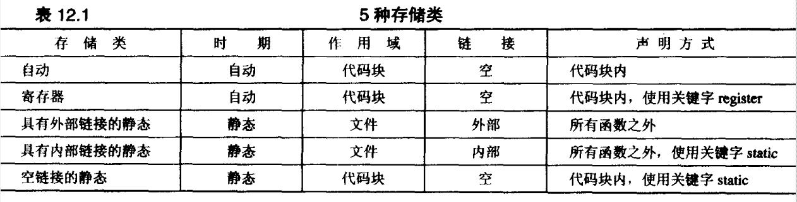
存储模型
存储模型/存储类的五种分类：
www.embedu.org

Slide 432
存储模型
存储模型/存储类的五种分类：
  自动
    auto为存储类说明符，可以说明一个变量为自动变量。
    在一个代码块内（或在一个函数头部作为参量）声明的变量，无论有没有存储类修饰符auton，都属于自动存储类。
    该类具有自动存储时期、代码块的作用域和空链接(no linkage)。
    如未初始化，它的值是不确定的。
    代码块或者函数头部定义的变量均属此类。
    还可以使用关键字auto来标示。
www.embedu.org

Slide 433
存储模型
存储模型/存储类的五种分类：
  自动
    Example:
      int loop(int n)
      {
      int m;
      m = 2;
      {
      int i, m ; //m,i的作用域
      m = 20;
      for (i = m; i < n ; i ++)
      printf(….);
      }
      return m; //m作用域，i消失
      }
www.embedu.org

Slide 434
存储模型
存储模型/存储类的五种分类：
  寄存器
    在一个代码块内（或在一个函数头部作为参量）使用修饰符register声明的变量属于寄存器存储类。
    该类与自动存储类相似，具有自动存储时期、代码块作用域和空连接，声明为register仅仅是一个请求，而非命令，因此变量仍然可能是普通的自动变量，但是仍然无法获取地址。
    如果没有被初始化，它的值也是未定的。
    由于变量是在寄存器中，是无法获取其地址的。
    对于类型有限定，比如double就不能使用register。
www.embedu.org

Slide 435
存储模型
存储模型/存储类的五种分类：
  静态、空链接
    在一个代码块内使用存储类修饰符static声明的局部变量属于静态空连接存储类。
    该类具有静态存储时期、代码块作用域和空链接。
    仅在编译时初始化一次。
    如未明确初始化，它的字节将被设定为0.
www.embedu.org

Slide 436
存储模型
存储模型/存储类的五种分类：
  静态、外部链接
    在所有函数外部定义、未使用static修饰的变量属于静态、外部链接存储类。
    具有静态存储时期、文件作用域和外部链接。
    仅在编译时初始化一次。
    如未明确初始化，它的字节也被设定为0.
    在使用外部变量的函数中使用extern关键字来再次声明。
    如果是在其他文件中定义的，则必须使用extern。
www.embedu.org

Slide 437
存储模型
存储模型/存储类的五种分类：
  静态、内部链接
    与静态、外部链接存储类不同的是，它使用static声明，也定义在所有函数外部，但是具有内部链接（仅能被与它在同一个文件的函数使用）。
    仅在编译时初始化一次。
    如未明确初始化，它的字节也被设定为0.
www.embedu.org

Slide 438
存储模型
存储类说明符
  auto
  register
  static
  extern
  说明：
  局部变量默认为auto型
  register型变量个数受限
  局部static变量具有全局寿命和局部可见性
  局部static变量具有可继承性
www.embedu.org

Slide 439
变量存储类型
局部变量
全局变量
存储类别
auto
register
局部static
外部static
外部
存储方式
动态
静态
存储区
动态区
寄存器
静态存储区
生存期
函数调用开始至结束
程序整个运行期间
作用域
定义变量的函数或复合语句内
本文件
其它文件
赋初值
每次函数调用时
编译时赋初值，只赋一次
未赋初值
不确定
自动赋初值0或空字符
www.embedu.org

Slide 440
动态内存
www.embedu.org

Slide 441
动态内存
  C/C++定义了4个内存区间：
    代码区/全局变量与静态变量区/局部变量区即栈区/动态存储区，即堆区。
  静态存储分配
    通常定义变量，编译器在编译时都可以根据该变量的类型知道所需内存空间的大小，从而系统在适当的时候为他们分配确定的存储空间。
    在栈上创建。在执行函数时，函数内局部变量的存储单元都可以在栈上创建，函数执行结束时这些存储单元自动被释放。栈内存分配运算内置于处理器的指令集中，效率很高，但是分配的内存容量有限。
www.embedu.org

Slide 442
动态内存
  动态存储分配
    有些操作对象只有在程序运行时才能确定，这样编译器在编译时就无法为他们预定存储空间，只能在程序运行时，系统根据运行时的要求进行内存分配，这种方法称为。
    所有动态存储分配都在堆区中进行。
    从堆上分配，亦称动态内存分配。程序在运行的时候用malloc或new申请任意多少的内存，程序员自己负责在何时用free或delete释放内存。动态内存的生存期由我们决定，使用非常灵活，但问题也最多。
www.embedu.org

Slide 443
动态内存
堆内存的分配与释放
  当程序运行到需要一个动态分配的变量或对象时，必须向系统申请取得堆中的一块所需大小的存贮空间，用于存贮该变量或对象。当不再使用该变量或对象时，也就是它的生命结束时，要显式释放它所占用的存贮空间，这样系统就能对该堆空间进行再次分配，做到重复使用有限的资源。
  堆区是不会自动在分配时做初始化的（包括清零），所以必须用初始化式(initializer)来显式初始化。
www.embedu.org

Slide 444
动态内存
malloc/free
  void * malloc(size_t num)
  void free(void *p)
    malloc函数本身并不识别要申请的内存是什么类型，它只关心内存的总字节数。
    malloc申请到的是一块连续的内存，有时可能会比所申请的空间大。其有时会申请不到内存，返回NULL。
    malloc返回值的类型是void *，所以在调用malloc时要显式地进行类型转换，将void * 转换成所需要的指针类型。
    如果free的参数是NULL的话，没有任何效果。
    释放一块内存中的一部分是不被允许的。
www.embedu.org

Slide 445
动态内存
malloc/free
  注意事项：
    删除一个指针p（free(p);）,实际意思是删除了p所指的目标（变量或对象等），释放了它所占的堆空间，而不是删除ｐ本身，释放堆空间后，ｐ成了空悬指针。
    动态分配失败。返回一个空指针（NULL），表示发生了异常，堆资源不足，分配失败。
    malloc与free是配对使用的， free只能释放堆空间。如果malloc返回的指针值丢失，则所分配的堆空间无法回收，称内存泄漏，同一空间重复释放也是危险的，因为该空间可能已另分配，所以必须妥善保存malloc返回的指针，以保证不发生内存泄漏，也必须保证不会重复释放堆内存空间。
www.embedu.org

Slide 446
动态内存
malloc/free
  注意事项：
    动态分配的变量或对象的生命期。无名对象的生命期并不依赖于建立它的作用域，比如在函数中建立的动态对象在函数返回后仍可使用。我们也称堆空间为自由空间（free store）就是这个原因。但必须记住释放该对象所占堆空间，并只能释放一次，在函数内建立，而在函数外释放是一件很容易失控的事，往往会出错。
www.embedu.org

Slide 447
动态内存
malloc/free
  野指针：
    不是NULL指针，是指向“垃圾”内存的指针。“野指针”是很危险的。
    “野指针”的成因主要有两种：
      指针变量没有被初始化。
      指针p被free或者delete之后，没有置为NULL，让人误以为p是个合法的指针。
      指针操作超越了变量的作用范围。这种情况让人防不胜防。
www.embedu.org

Slide 448
条件编译
编译器根据条件的真假决定是否编译相关的代码，常见的条
件编译有两种方法：
一、根据宏是否定义，其语法如下：
#ifdef <macro>
……
#else
……
#endif
www.embedu.org

Slide 449
条件编译
实例：
#define _DEBUG_
#ifdef _DEBUG_
printf(“The macro _DEBUG_ is defined\n”);
#else
printf(“The macro _DEBUG_ is not defined\n”);
#endif
www.embedu.org

Slide 450
条件编译
二、根据宏的值，其语法如下：
#if <macro>
……
#else
……
#endif
www.embedu.org

Slide 451
条件编译
实例：
#define _DEBUG_ 1
#if _DEBUG_
printf(“The macro _DEBUG_ is defined\n”);
#else
printf(“The macro _DEBUG_ is not defined\n”);
#endif
www.embedu.org

Slide 452
typedef
在C语言中，允许使用关键字typedef定义新的数据类型，其
语法如下：
typedef <已有数据类型> <新数据类型>;
如：
typedef int INTEGER;
这里新定义了数据类型INTEGER, 其等价于int
INTEGER i; <==> int i;
www.embedu.org

Slide 453
typedef
在C语言中经常在定义结构体类型时使用typedef，例如
typedef struct _node_
{
int data;
struct _node_ *next;
} listnode, *linklist;
这里定义了两个新的数据类型listnode和linklist。其中listnode
等价于数据类型struct _node_ 而 linklist等价于struct _node_ *
www.embedu.org

Slide 454
Make简介
工程管理器，顾名思义，是指管理较多的文件
Make工程管理器也就是个“自动编译管理器”，这里的“自动”是指它能构根据文件时间戳自动发现更新过的文件而减少编译的工作量，同时，它通过读入Makefile文件文件的内容来执行大量的编译工作
Make将只编译改动的代码文件，而不用完全编译。
www.embedu.org

Slide 455
Makefile基本结构
Makefile是Make读入的唯一配置文件
  由make工具创建的目标体（target），通常是目标文件或可执行文件
  要创建的目标体所依赖的文件（dependency_file）
  创建每个目标体时需要运行的命令（command）
www.embedu.org

Slide 456
Makefile基本结构
Makefile格式
target : dependency_files
<TAB> command
例子
hello.o : hello.c hello.h
gcc –c hello.c –o hello.o
www.embedu.org

Slide 457
Makefile变量
一个复杂一些的例子
sunq:kang.o yul.o
gcc kang.o yul.o -o sunq
kang.o : kang.c kang.h
gcc –Wall –O -g –c kang.c -o kang.o
yul.o : yul.c
gcc - Wall –O -g –c yul.c -o yul.o
注释:-Wall:表示允许发出gcc所有有用的报警信息.
-c:只是编译不链接,生成目标文件”.o”
-o file:表示把输出文件输出到file里
关于更多的用man工具
www.embedu.org

Slide 458
创建和使用变量
创建变量的目的:
用来代替一个文本字符串:
1.系列文件的名字
2. 传递给编译器的参数
3. 需要运行的程序
4. 需要查找源代码的目录
5. 你需要输出信息的目录
6. 你想做的其它事情。
www.embedu.org

Slide 459
创建和使用变量
变量定义的两种方式
  展开方式VAR=var
  简单方式 VAR：=var
变量使用$(VAR)
用”$”则用”$$”来表示
类似于编程语言中的宏
www.embedu.org

Slide 460
创建和使用变量
刚才的例子
OBJS = kang.o yul.o
CC = gcc
CFLAGS = -Wall -O -g
sunq : $(OBJS)
$(CC) $(OBJS) -o sunq
kang.o : kang.c kang.h
$(CC) $(CFLAGS) -c kang.c -o kang.o
yul.o : yul.c yul.h
$(CC) $(CFLAGS) -c yul.c -o yul.o
www.embedu.org

Slide 461
创建和使用变量
递归展开方式VAR=var
例子:
  foo = $(bar)
  bar = $(ugh)
  ugh = Huh?
  $(foo)的值为?
  echo $(foo)来进行查看
www.embedu.org

Slide 462
创建和使用变量
优点：
它可以向后引用变量
缺点：
不能对该变量进行任何扩展，例如
CFLAGS = $(CFLAGS) -O
会造成死循环
www.embedu.org

Slide 463
创建和使用变量
简单方式 VAR：=var
m := mm
x := $(m)
y := $(x) bar
x := later
echo $(x) $(y)
www.embedu.org

Slide 464
创建和使用变量
用这种方式定义的变量，会在变量的定义点，按照被引用的变量的当前值进行展开
这种定义变量的方式更适合在大的编程项目中使用，因为它更像我们一般的编程语言
www.embedu.org

Slide 465
创建和使用变量
用?=定义变量
dir := /foo/bar
FOO ?= bar
FOO是?
www.embedu.org

Slide 466
创建和使用变量
含义是，如果FOO没有被定义过，那么变量FOO的值就是“bar”，如果FOO先前被定义过，那么这条语将什么也不做，其等价于：
ifeq ($(origin FOO), undefined)
FOO = bar
endif
www.embedu.org

Slide 467
ifdef do_sort
func := sort
Else
func := strip
endif
bar := a d b g q c
foo := $($(func) $(bar))
这个示例中，如果定义了“do_sort”，那么：foo := $(sort a d b g q c)，于是$(foo)的值就是“a b c d g q”，而如果没有定义“do_sort”，那么：foo := $(sort a d b g q c)，调用的就是 strip 函 数。
www.embedu.org

Slide 468
dir = foo
$(dir)_sources := $(wildcard $(dir)/*.c)
define $(dir)_print
lpr $($(dir)_sources)
endef
这个例子中定义了三个变量：“dir”，“foo_sources”和“foo_print”。
www.embedu.org

Slide 469
创建和使用变量
为变量添加值
你可以通过+=为已定义的变量添加新的值
Main=hello.o hello-1.o
Main+=hello-2.o
www.embedu.org

Slide 470
创建和使用变量
预定义变量
  AR 库文件维护程序的名称，默认值为ar。AS汇编程序的名称，默认值为as。
  CC C编译器的名称，默认值为cc。CPP C预编译器的名称，默认值为$(CC) –E。
  CXX C++编译器的名称，默认值为g++。
  FC FORTRAN编译器的名称，默认值为f77
  RM 文件删除程序的名称，默认值为rm -f
www.embedu.org

Slide 471
创建和使用变量
例子:
  Hello: main.c main.h
  <tab> $(CC) –o hello main.c
  clean:
  <tab> $(RM) hello
www.embedu.org

Slide 472
创建和使用变量
预定义变量
  ARFLAGS 库文件维护程序的选项，无默认值。
  ASFLAGS 汇编程序的选项，无默认值。
  CFLAGS C编译器的选项，无默认值。
  CPPFLAGS C预编译的选项，无默认值。
  CXXFLAGS C++编译器的选项，无默认值。
  FFLAGS FORTRAN编译器的选项，无默认值。
www.embedu.org

Slide 473
创建和使用变量
刚才的例子
OBJS = kang.o yul.o
CC = gcc
CFLAGS = -Wall -O -g
sunq : $(OBJS)
$(CC) $(OBJS) -o sunq
kang.o : kang.c kang.h
$(CC) $(CFLAGS) -c kang.c -o kang.o
yul.o : yul.c yul.h
$(CC) $(CFLAGS) -c yul.c -o yul.o
www.embedu.org

Slide 474
创建和使用变量
自动变量
  $* 不包含扩展名的目标文件名称
  $+ 所有的依赖文件，以空格分开，并以出现的先后为序，可能包含重复的依赖文件
  $< 第一个依赖文件的名称
  $? 所有时间戳比目标文件晚的的依赖文件，并以空格分开
  $@ 目标文件的完整名称
  $^ 所有不重复的目标依赖文件，以空格分开
  $% 如果目标是归档成员，则该变量表示目标的归档成员名称
www.embedu.org

Slide 475
创建和使用变量
刚才的例子：
OBJS = kang.o yul.o
CC = gcc
CFLAGS = -Wall -O -g
sunq : $(OBJS)
$(CC) $^ -o $@
kang.o : kang.c kang.h
$(CC) $(CFLAGS) -c $< -o $@
yul.o : yul.c yul.h
$(CC) $(CFLAGS) -c $< -o $@
www.embedu.org

Slide 476
Make使用
直接运行make
选项
  -C dir读入指定目录下的Makefile
  -f file读入当前目录下的file文件作为Makefile
  -i忽略所有的命令执行错误
  -I dir指定被包含的Makefile所在目录
  -n只打印要执行的命令，但不执行这些命令
  -p显示make变量数据库和隐含规则
  -s在执行命令时不显示命令
  -w如果make在执行过程中改变目录，打印当前目录名
www.embedu.org

Slide 477
Q&A
www.embedu.org

